Slide 1

SMART ANKARA SÜRDÜRÜLEBİLİR KENTSEL ULAŞIM PLANI
TM8. Dirençli Şehirler ve Dirençli Ulaşım Sistemlerinin Oluşturulması
15 Kasım 2023

Slide 2

Dirençli Şehirler ve Dirençli Ulaşım Sistemlerinin Oluşturulması
15 Kasım 2023
SMART Ankara Sürdürülebilir Kentsel Ulaşım Planı Sözleşme No. NEAR/ANK/2021/EA-RP/0124
Genis Majoral ve Dr. Sergi Saurí

Slide 3
Gündem
Saat | Başlık/Faaliyet
09:30-10:00 | Varış ve Kayıt
10:00-10:05 | Eğitim Gündeminin Tanıtılması
10:05-10:35 | Dirençliliğin Tanıtılması
10:35-11:00 | Risk ve Belirsizlik
11.00-11:15 | Ara
11:15-11:40 | Ulaşımda Risk Değerlendirme Örnekleri
11:40-12:30 | Ulaşım Sistemlerinde Direnç (Temel Kavramlar ve Örnekler)
12:30-13:30 | Öğle Yemeği
13:30-14:00 | Şehirlerde Direnç (Temel Kavramlar ve Örnekler)
14:00-14:45 | Akıllı Şehir Kavramları, Eğilimleri, Yenilikleri ve Örnekleri
14:45-15:00 | Ara
15:00-15:50 | Risk ve Direnç Değerlendirme Alıştırması
15:50-16:00 | Sorular ve Kapanış Konuşmaları

Slide 4
Dirençliliğin Tanıtılması

Slide 5
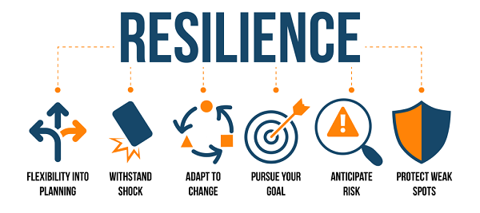
Dirençlilik Kavramı
Dirençli bir sistem; bir kesinti veya büyük bir aksilikten hemen sonra ve süregelen gerilimlerin varlığında gerektiği gibi performans göstermeye devam edebilmesi için işleyişini değişiklikler ve bozulmalar öncesinde, sırasında veya sonrasında bu senaryolara uygun hâle getirebilir.
Bir sistem, olumsuzluklar karşısında görevini yerine getirmeye devam ediyorsa (yani, aksamalara neden olabilecek aşırı gerilimlere rağmen gerekli kapasiteleri sunmaya devam ediyorsa) dirençlidir.

Slide 6
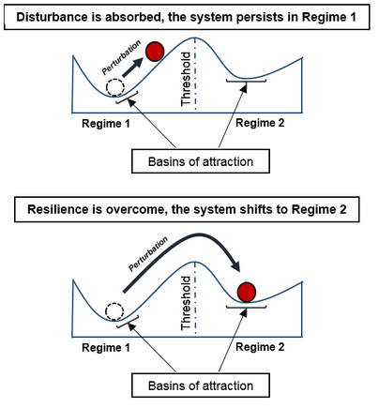
Ekolojik dirençten kazanım elde etme
Tolerans: Bir sistemin iyileşme yeteneğini kaybetmeden önce değişebileceği maksimum miktardır (bir eşiktir)
Direnç: Sistemi değiştirmenin kolaylığı veya zorluğudur.
Kesinlik: Sistemin mevcut durumunun bir sınıra veya "eşiğe" ne kadar yakın olduğudur.
Panarşi: Bir ekosistemin belirli bir hiyerarşik seviyesinin diğer seviyelerden etkilenme derecesidir.
Örnekler: Orman yangınları, istilacı türler, iklim değişikliği
Bardakta top modeli

Slide 7
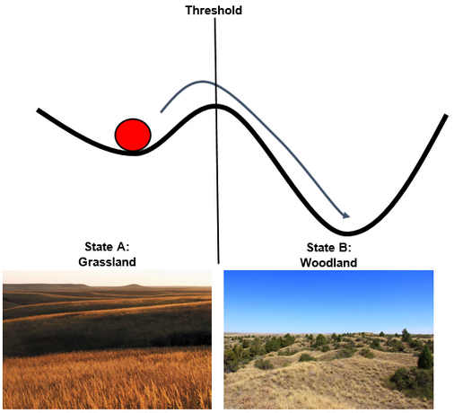
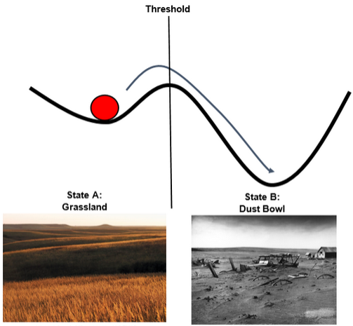
Ekolojik dirençten kazanım elde etme
Çayır ve mera bölgesinin, kendi kendini düzenleyebilen daha güçlü etkileşimleri barındıran ormanlık veya erozyona uğramış bir alana kıyasla zayıf bir kendi kendini düzenleyebilme durumu ve düşük direnci bulunmaktadır.

Slide 8
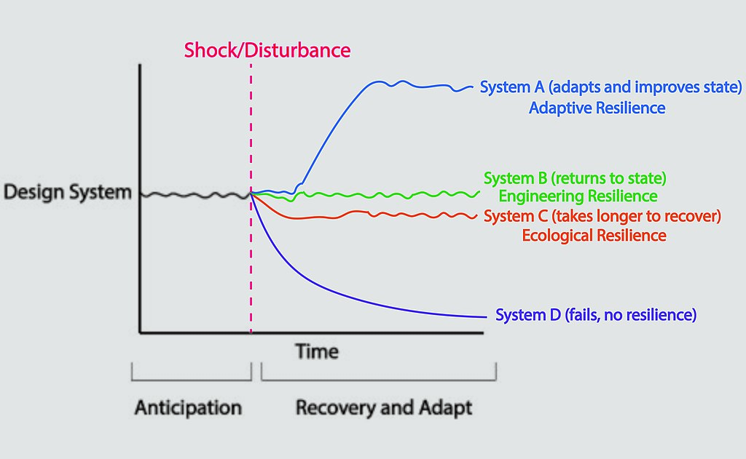
Mühendislikte direnç
Bir sarsılma veya bozuntuya uğrama üzerine:
Beklenti
İyileşme ve uyum sağlama

Slide 9
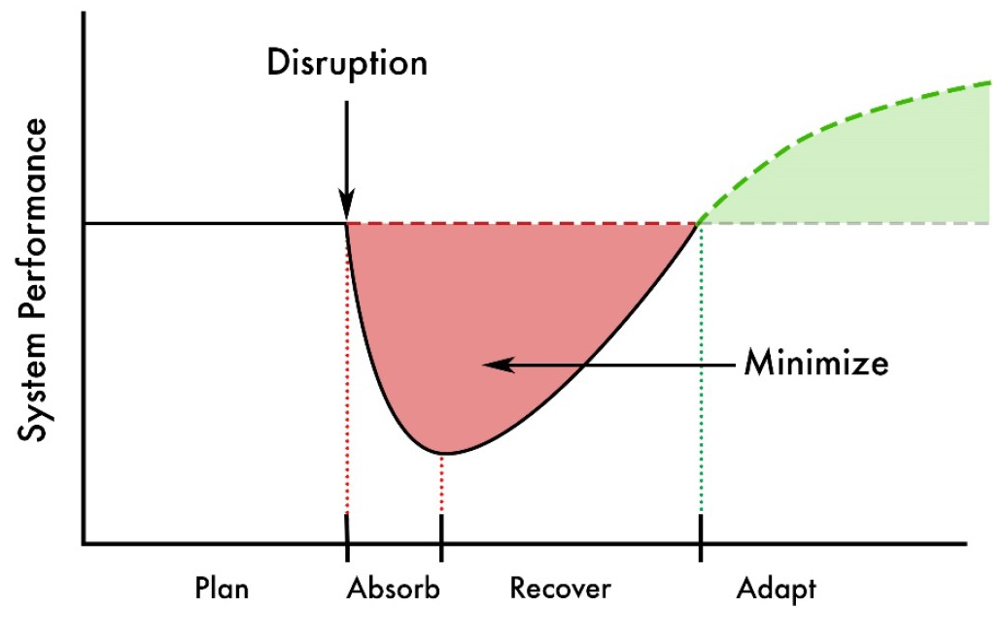
Dirençliliğin Aşamaları
Süre açısından bakıldığında, bir sistemin dirençliliği, bir kesintinin kayıplara yol açtığı belirli bir andan ziyade, tehdit gelmeden önce, tehdit sırasında ve tehdit geldikten sonra sistemin nasıl işlediğine dair bir süreçtir.
Dirençlilik, Şekil'de gösterildiği gibi bir sistemin çeşitli aksaklık ve tehditlere karşı nasıl plan yaptığı ve hazırlandığı, bunlara nasıl direnç gösterdiği ve bunları nasıl özümsediği, bunlardan nasıl kurtulduğu ve bunlara nasıl uyum sağladığı ile ilgilidir.
Bu yaklaşımda sistem direnci, bir sistemin temel işlevlerinin tehditlerle başa çıkmak için sürekli olarak değişmesi nedeniyle sürekli değişmekte olan bir özelliktir.

Slide 10
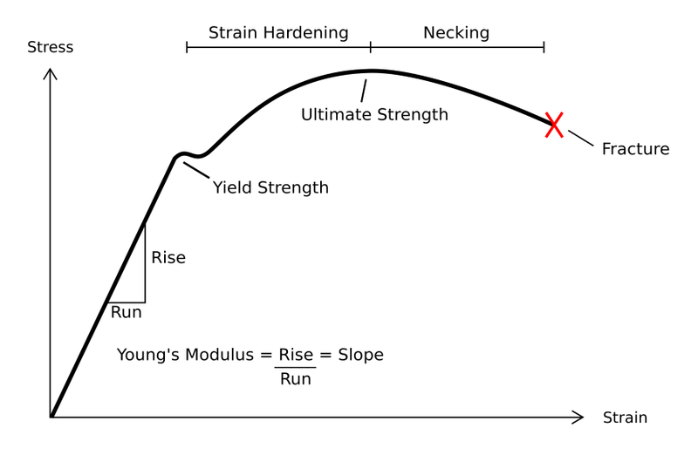
Mühendislikte direnç
Malzeme biliminde direnç kavramı:
Direnç: Bir malzemenin kalıcı veya plastik deformasyona uğramadan enerji soğurma kapasitesidir.
Dayanıklılık: Bir malzemenin kırılmaksızın enerjiyi soğurma kapasitesidir.

Slide 11
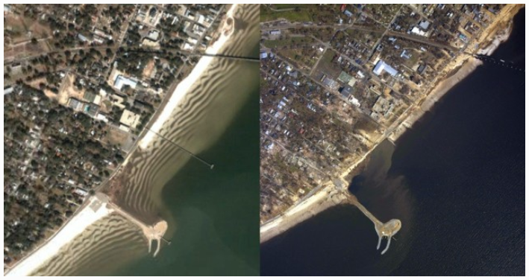
Mühendislikte direnç
Kentler ve kasırgalar
Aşırı dirençli tasarım: Daha yüksek bentler, setler ve duvarlar.
Ancak başka bir kasırga tarafından vurulduğunda, şehir yeniden inşa edildiğinde eski hâline geri döner. Ancak sistem hâlâ savunmasızdır.

Slide 12
Mühendislikte direnç
Bir sarsılma veya bozuntuya uğrama durumunda:
Dirençliliğin 4 ana unsuru
Bir sistemde, işlevin devamını sağlamak için kuvvetlerin aktarılabileceği çeşitli yolları bünyesinde bulundurma becerisidir.
Kayıpları ve gelecekteki aksaklıkları önlemek için öncelikleri ve hedefleri zamanında karşılama becerisidir.
Dayanıklılık
Sistemlerin işlev kaybına uğramadan belirli bir düzeydeki gerilime dayanma kabiliyetidir.
Beceriklilik
Yedeklilik
Tehditlerin sistemi sekteye uğratabileceği durumlarda sorunları ve kaynakları tespit etme becerisidir.
Çabukluk

Slide 13
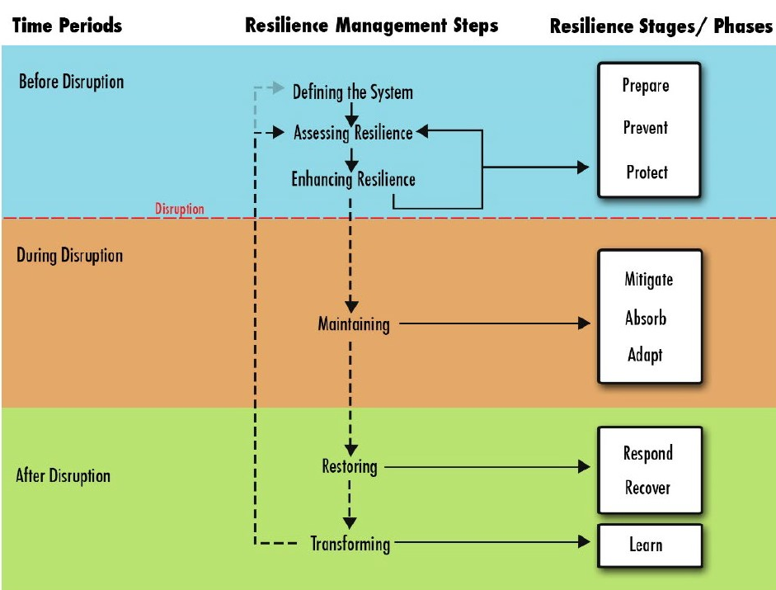
Sistemlerde Dirençliliğin Rolü, Aksaklıklarla Mücadelenin Öneminin Vurgulanması
Dirençlilik sistematik tehditleri nasıl ortadan kaldırır?
Sistemimizin bir aksaklık sırasında mümkün olduğunca iyi performans göstermesini ve söz konusu aksama meydana geldiğinde hızlı bir şekilde toparlanmasını nasıl sağlayabiliriz?
Buradaki en temel gereklilik, direnci hem zamanın hem de mekânın bir bileşeni olarak değerlendirmektir.

Slide 14
Dirençlilikle İLGİLİ Kavramlar
Sarsılma öncesi beklenti
Sarsılma/bozuntuya uğrama
Sarsılma sonrası davranış
Sarsılma riski
Belirsizlik
Kırılganlık

Slide 15

Risk
RİSK = Oluşma olasılığı x Meydana gelen olayın ciddiyeti
Tehlike (Hazard (H))
Maruz Kalma (Exposure (E))
Kırılganlık (Vulnerability (V))
Afet riski (Disaster Risk (DR)) (zararlı sonuç olasılığı, beklenen can kaybı, yaralanan insanlar, mülkün, geçim kaynaklarının ve ekonomik faaliyetlerin bozulması, çevrenin zarar görmesi vb.)

Slide 16
Mühendislikte risk kategorileri
Mühendislikte risk kategorileri
Teknik Riskler
Operasyonel Riskler
Program Riskleri
Bütçe Riskleri
Kaçınılmaz Diğer Riskler
https://www3.weforum.org/docs/WEF_Global_Risks_Report_2023.pdf

Slide 17
Mühendislikte Karşılaşılan Riskler
Risk, belirsizliğin yanı sıra yapısal tehlikenin bir sonucu olarak tüm mühendislik projelerinde bulunmaktadır.
Belirsizlik:
Bazı risk unsurları ölçülebilirdir (örneğin, bileşen hatalarını belgeleyen veri tabanları)
Yeni mühendislik projeleri genellikle önceki deneyimlerin bir dereceye kadar yetersiz bir yönlendirme sağladığı bir belirsizliği beraberinde getirecektir.

Slide 18
Mühendislikte Karşılaşılan Riskler
Sorun bilgisini içeren senaryolar
Bilinen
Belirsizlik
Risk
Olasılık
Bilgisizlik ("siyah kuğu" olayı)
Belirsizlik
Bilinmeyen
Bilinmeyen
Bilinen
Sonuç

Slide 19
Mühendislikte Karşılaşılan Riskler
Sorun bilgisini içeren senaryolar
Bilinen
Büyük Belirsizlikler İçerisinde Alınan Kararlar
Olağan risk yönetimi
Olasılık
Bilgisizlik
Büyük Belirsizlikler İçerisinde Alınan Kararlar
Bilinmeyen
Bilinmeyen
Bilinen
Sonuç

Slide 20
Mühendislikte Karşılaşılan Riskler
Büyük Belirsizlikler İçerisinde Alınan Kararlar
Olağan risk yönetimi
Şimdiye kadarki tarihsel olayların haricindeki senaryolar altında nasıl ilerleneceğini değerlendirmek için modellerin kullanılması
Geçmiş verilere dayalı güncel modellerle riskin öngörülmesi, değerlendirilmesi ve yönetilmesi

Slide 21
Sorunların giderilmesi
Her durumda, riski yönetmek için bilinçli bir muhakeme becerisine ve liderliğe ihtiyaç duyulmaktadır.
Riskin etkin yönetimi aşağıdaki maddelerin uygulanması ilemümkündür:
• Ürün, işlem veya hizmetlerinin güvenilirliği ve etkinliğinin artırılması
• Olası sorun veya olumsuz etkilerin etkilerinin en aza indirilmesi
• Olası tehditlere karşı erkenden tedbir alındığından emin olunması
• Olası fırsatların en üst düzeye çıkarılması
→ Direncin Güçlendirilmesi

Slide 22
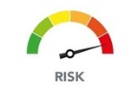
Riskle Başa Çıkmanın Yolları
Riskle başa çıkmanın farklı yolları vardır, örneğin:
Risk Kabulü: Belirli bir riskin olası sonuçlarını ve olasılığını kabul etmeye yönelik bilinçli bir karardır.
Riskten Kaçınma: Riskin gerçekleşmesine yol açacak faaliyetlere katılmaktan kaçınmaya yönelik bilinçli bir karardır.
Riskin Azaltılması, riskin ortaya çıkma olasılığını ve sonuçlarını azaltmak için uygun tekniklerin uygulanmasını ifade eder.
Riskin Devredilmesi, risk yükünün başka bir tarafa kaydırılması anlamına gelir. En yaygın risk devretme biçimlerinden biri Sigortadır.

Slide 23
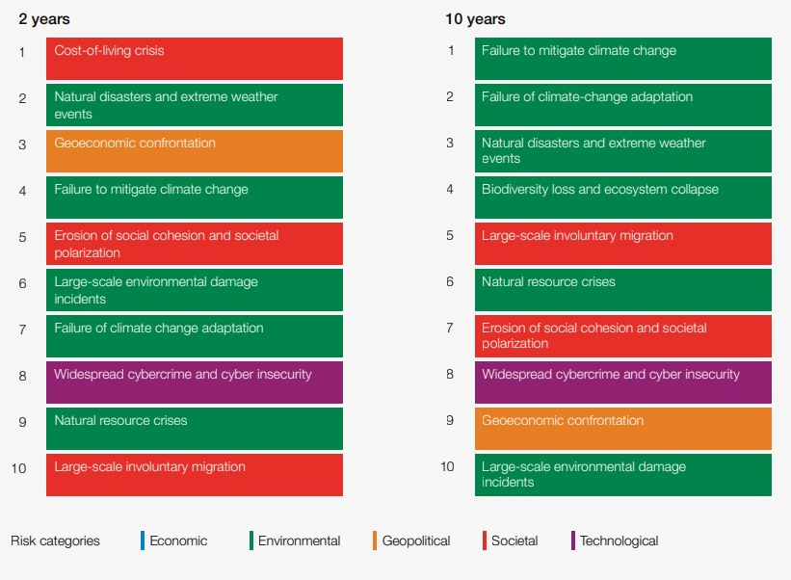
Dünya Ekonomik Forumu Risk Raporuna Göre Küresel Riskler
"Küresel risk", gerçekleşmesi hâlinde küresel GSYH'nin, nüfusun veya doğal kaynakların önemli bir bölümünü olumsuz etkileyecek bir olayın veya durumun meydana gelme olasılığı olarak tanımlanmaktadır.

Slide 24
Kırılganlık
Kırılganlık = Tehlikeli bir olayın meydana gelmesi sırasında bir sistemin olumsuz tepki verebilme derecesidir
Bu kırılganlık kavramı, sistemin ortaya çıkan olayla başa çıkma yeteneğinden kaynaklanan fiziksel, sosyal ve ekonomik yönler ve sonuçlarla ilişkili bir risk ölçüsünü ifade eder.
Maruz kalma
(+)
Hassasiyet
(+)
(+) işareti, artan kırılganlık seviyesi anlamına gelir.
(-) işaret, düşük kırılganlık seviyesi anlamına gelir.
Kırılganlık
Uyarlanabilir kapasite
(-)

Slide 25
Genişletilmiş güvenlik açığı kavramı
Fiziksel, sosyal, ekonomik, çevresel ve kurumsal özellikleri aşan çok boyutlu kırılganlık
Çoklu yapı olarak kırılganlık: Duyarlılık, başa çıkma kapasitesi, maruz kalma, uyarlanabilir kapasite
Duyarlılık ve başa çıkma kapasitesinden oluşan çift yönlü bir yaklaşım olarak kırılganlık
Zarar görme olasılığı olarak kırılganlık
İçsel risk faktörü olarak kırılganlık (yapısal kırılganlık)

Slide 26
Kırılganlığın genişletilmesi
Başlıca dört (4) kırılganlık türü vardır:
Fiziksel Kırılganlık; nüfus yoğunluğu seviyeleri, bir yerleşimin uzaklığı, önemli altyapı ve barınma projeleri için kullanılan alan, tasarım ve malzemeler gibi özelliklerle belirlenebilir.
  Örnek: Ahşap evlerin depremde çökme olasılığı daha düşüktür. Ancak bu evler, yangına karşı daha savunmasızdır.
Sosyal Kırılganlık; insanların, kuruluşların ve toplumların, sosyal etkileşimlerin, kurumların ve kültürel değerler sistemlerinin doğasında bulunan özellikler nedeniyle tehlikelere karşı olumsuz etkilere dayanamamasını ifade eder.
Bireylerin, toplulukların ve toplumun refah düzeyi ile bağlantılıdır. Okuryazarlık ve eğitim düzeyleri, barış ve güvenliğin varlığı, temel insan haklarına erişim, iyi yönetişim sistemleri, sosyal eşitlik, olumlu geleneksel değerler, gelenekler ve ideolojik inançlar ve genel kolektif organizasyon sistemleri ile ilgili özellikleri bünyesinde barındırır.
Örnek: Bir sel felaketi meydana geldiğinde çocuklar, yaşlılar ve özel farklı durumları bulunan bazı vatandaşlar kendilerini koruyamayabilir veya gerekmesi durumunda bulundukları alanı tahliye edemeyebilir.

Slide 27
Kırılganlık Türleri (Devamı..)
Ekonomik Kırılganlık: Kırılganlık düzeyi büyük ölçüde bireylerin, toplulukların ve ulusların ekonomik durumuna bağlıdır.
Yoksullar genellikle felaketlere karşı daha kırılgandırlar. Bunun nedeni sağlam yapılar inşa edecek kaynaklardan yoksun olmalarıdır. Kendilerini felaketlerden olumsuz şekilde etkilenmekten korumak için de başka mühendislik tedbirlerine başvururlar.
Örnek: Yoksul aileler, daha güvenli (daha pahalı) bölgelerde yaşamayı karşılayamadıkları için gecekondu yerleşimlerinde yaşayabilirler.
Çevresel Kırılganlık: Doğal kaynakların tükenmesi ve kaynakların bozulması, çevresel kırılganlığın temel unsurlarıdır.
Örnek: Sulak alanlar; deniz suyundan kaynaklanan artan tuzluluğa ve tarımsal kimyasallar, aşınmış topraklar vb. içeren yağmur suyu akışından kaynaklanan kirliliğe hassasiyet gösterir.

Slide 28
Gündem
Saat | Başlık/Faaliyet
09:30-10:00 | Varış ve Kayıt
10:00-10:05 | Eğitim Gündeminin Tanıtılması
10:05-10:35 | Dirençliliğin Tanıtılması
10:35-11:00 | Risk ve Belirsizlik
11.00-11:15 | Ara
11:15-11:40 | Ulaşımda Risk Değerlendirme Örnekleri
11:40-12:30 | Ulaşım Sistemlerinde Direnç (Temel Kavramlar ve Örnekler)
12:30-13:30 | Öğle Yemeği
13:30-14:00 | Şehirlerde Direnç (Temel Kavramlar ve Örnekler)
14:00-14:45 | Akıllı Şehir Kavramları, Eğilimleri, Yenilikleri ve Örnekleri
14:45-15:00 | Ara
15:00-15:50 | Risk ve Direnç Değerlendirme Alıştırması
15:50-16:00 | Sorular ve Kapanış Konuşmaları

Slide 29
Risk ve Belirsizlik

Slide 30
Belirsizliği yönetmenin yolları
Fizibilite çalışmalarında riski (belirsizliği) değerlendirmenin genelde üç temel yöntemi vardır:
Hassasiyet analizi
Risk Senaryoları
Monte Carlo simülasyonları kullanarak risk analizi yapılması
2

Slide 31
Hassasiyet analizi
CBA (Maliyet-Fayda Analizi) yapılması kılavuz kitapçıklarının çoğunda görülen en yaygın yöntemdir.
Kâr göstergelerinin (NVP - net bugünkü değer gibi) yatırım ve talep gibi bazı temel değişkenlere olan hassasiyetlerini analiz ediyoruz.
Hassasiyet, her bir değişken için ayrı ayrı ve bağımsız olarak yapılır. Birkaç değişken aynı anda değiştiğinde (en yaygın senaryo) kâr değişkenliği analiz edilmez.
Bir değişkenin şu durumlarda alakalı olduğunu düşünürüz: /ε _{VANs} /> 1
Ör: Demiryolu Genişletme Yatırımı
Var Obra
450
400
350
300
250
200
150
100 50 0
-%25 -%20 -%15 -%10 -%5 %0 %5 %10 %15 %20 %25
Yatırım değişim yüzdesi
Var VdT
600
500
400
300
200
100 0
-%25 -%20 -%15 -%10 -%5 %0 %5 %10 %15 %20 %25
Yatırım değişim yüzdesi
Net Bugünkü Değer Milyon €
VANS (M de €)
VANS (M de €)
Net Bugünkü Değer Milyon €
3

Slide 32
Senaryolar
Belirsizliği incelemenin bir diğer yaygın yolu, kârı etkileyen değişkenlerin karamsar, ılımlı ve iyimser senaryolarına dayanan bazı senaryoları belirlemektir.
Bazı çalışmalara göre, analizler iyimser olma eğilimindedir. Çoğu durumda gerçek değerler ılımlı ve karamsar senaryoların aralığında yer almaktadır.
ÖR: Yeni yol projesi
Yıllık Trafik
Talep Senaryoları
Net Bugünkü Değer Senaryoları
Yıllar

Slide 33
Risk analizi Monte Carlo
Her değişkene, belirsizliği (her değişkenin olası değerlerini) temsil eden bir dağılım olasılığı atarız. Bunlardan en yaygın olanı normal dağılımdır.
Sonrasında, Net Bugünkü Değer'in son dağılımını bulmak için birkaç simülasyon (500'den fazla) yapılır.
Önemli değişkenler şu şekildedir (/ ε _{VANs} / ≥ 2).
Talep
Ör: Demir Yolu Genişletme Yatırımı
140
1,200
120
1,000
100
800
80
Kümülatif olasılık
Olasılık yoğunluğu
600
60
40
20
400
200
0
0
Net Bugünkü Değer (M€)
Sıklık.
Kümülatif olasılık
5

Slide 34
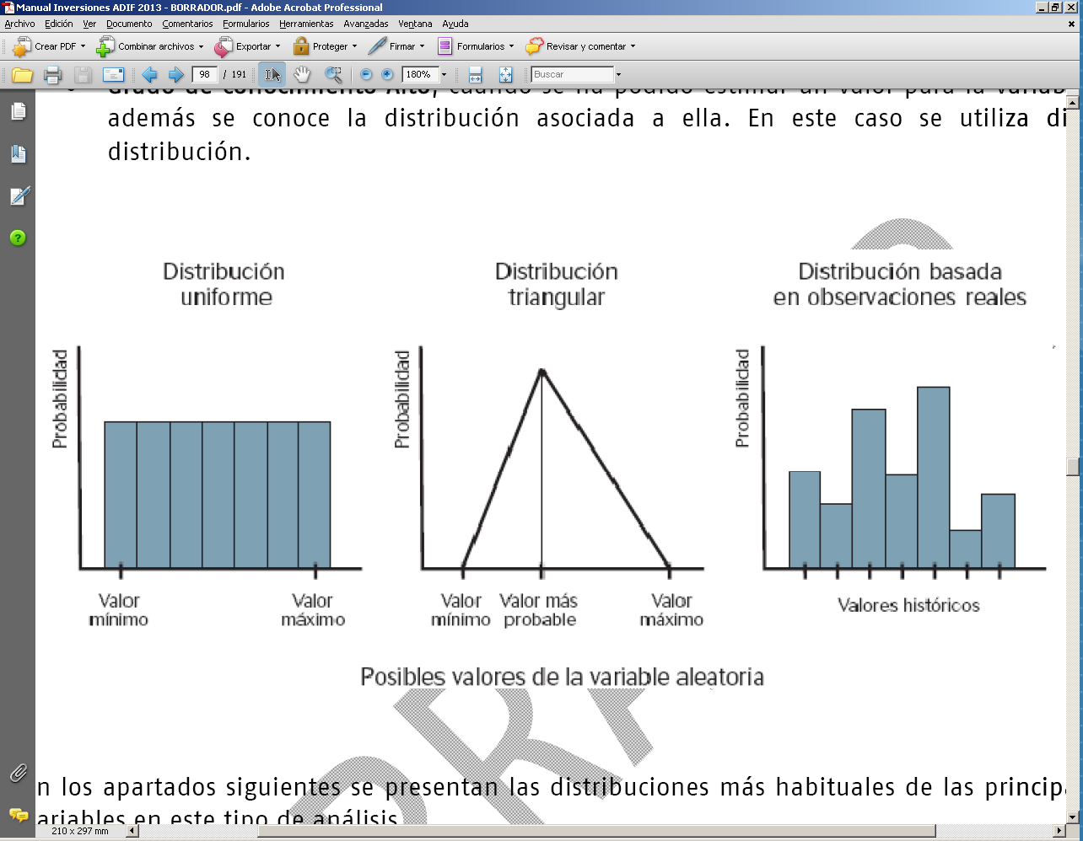
Riski Maliyet - Fayda Analizine dâhil etmek açısından değerlendirme için kritik girdilerin her birinin olasılık dağılımı hakkında bilgi mevcut olmalıdır. Bu bilgiler sahip olunan bilgi derecesine göre sınıflandırılabilir:
Düşük düzeyde bilgi
Orta düzeyde bilgi
Yüksek düzeyde bilgi
Değişken için bir değer bile tahmin edilemeyecek kadar az bilgi mevcut olduğunda, sadece bir değer aralığı tahmin edilebilir. Aralıktaki tüm değerlerin eşit olasılıkta olduğu ve ilgili dağılımın tek tip olacağı varsayılmaktadır:
Değişken için en olası olduğu varsayılan bir değer tahmin etmek mümkün olduğunda, sadece maksimum ve minimum değerlerin bilindiği durumlarda. Bu durumda genellikle üçgensel tipte bir dağılım kullanılır:
Değişken için bir değer tahmin etmenin mümkün olduğu ve buna ek olarak dağılımının bilindiği durumlarda. Bu durumda, bu dağılım gerçek gözlemlere dayanarak yapılır:
Olasılık
Olasılık
Olasılık
Minimum değer
Maksimum değer
Minimum değer
En olası değer
Tarihsel Değerler
Maksimum değer

Slide 35
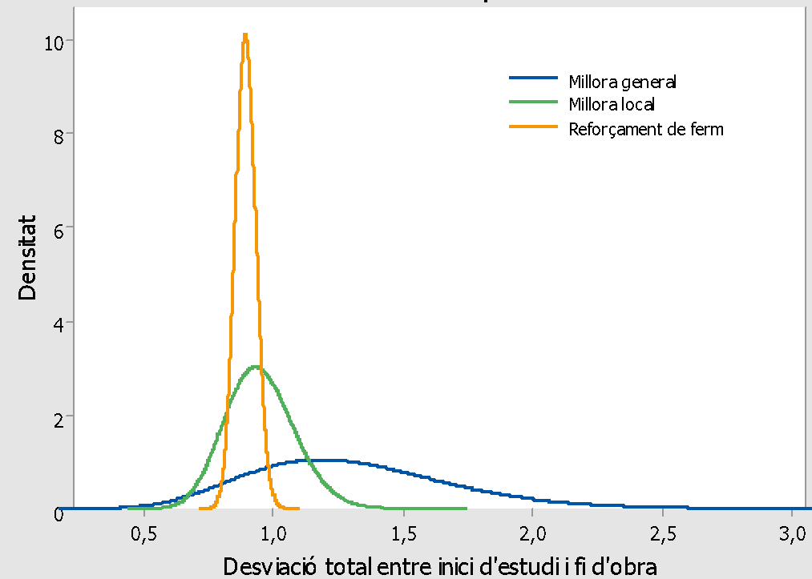
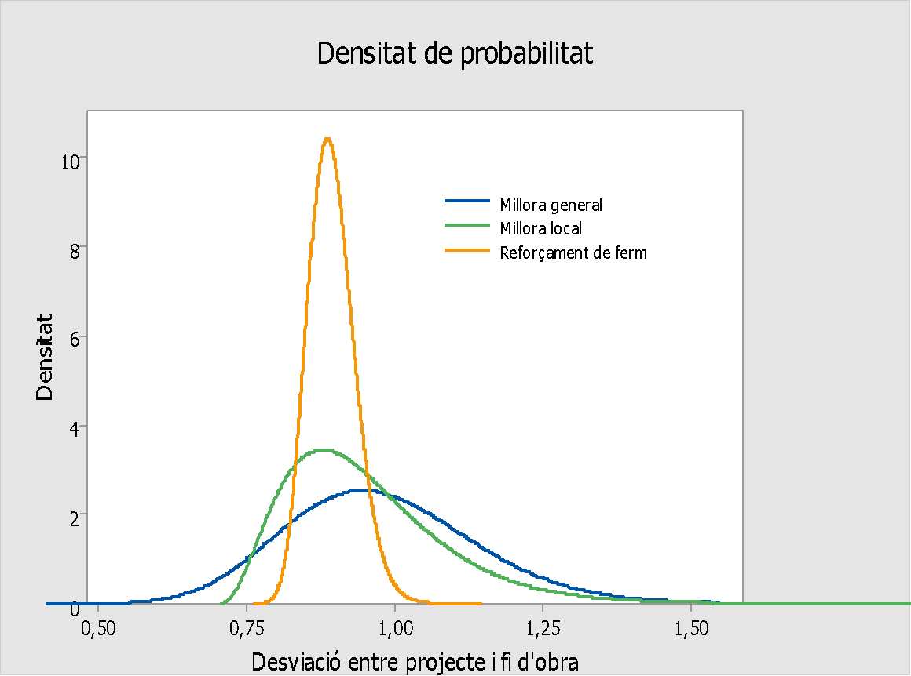
Yol Yatırımları
İnşaat projesi ile inşaatın bitimi arasındaki gama fonksiyonu
Fizibilite çalışması ile inşaatın bitimi arasındaki gama fonksiyonu
0,89
0,89
Genel kapsamda iyileştirme
Bölgesel iyileştirme
Kaldırımların iyileştirilmesi
Genel kapsamda iyileştirme
Bölgesel iyileştirme
Kaldırımların iyileştirilmesi
Yoğunluk
Yoğunluk
0,93
0,93
0,97
1,23
Proje ile iş sonu arasındaki sapma
Proje ile iş sonu arasındaki sapma
Genel kapsamda iyileştirme (çift yönlü yol, onarım, servis yolu ve yeni yollar)
Kaldırımların iyileştirilmesi
Bölgesel iyileştirme (döner kavşak, kavşaklar, rampalar/erişim şeritleri)
5

Slide 36
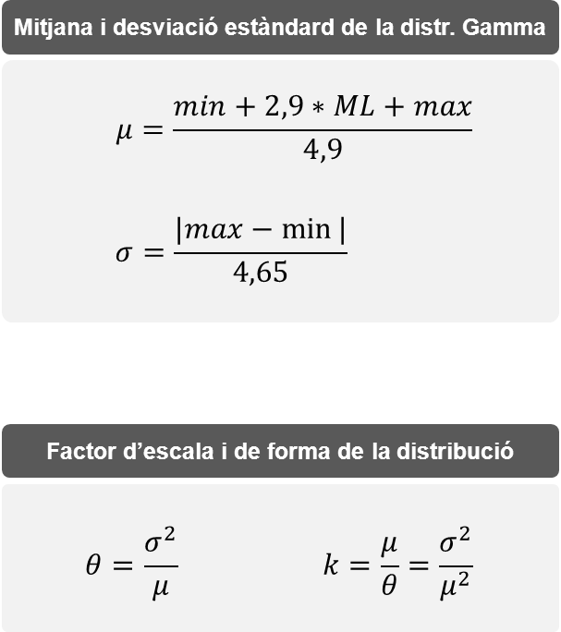
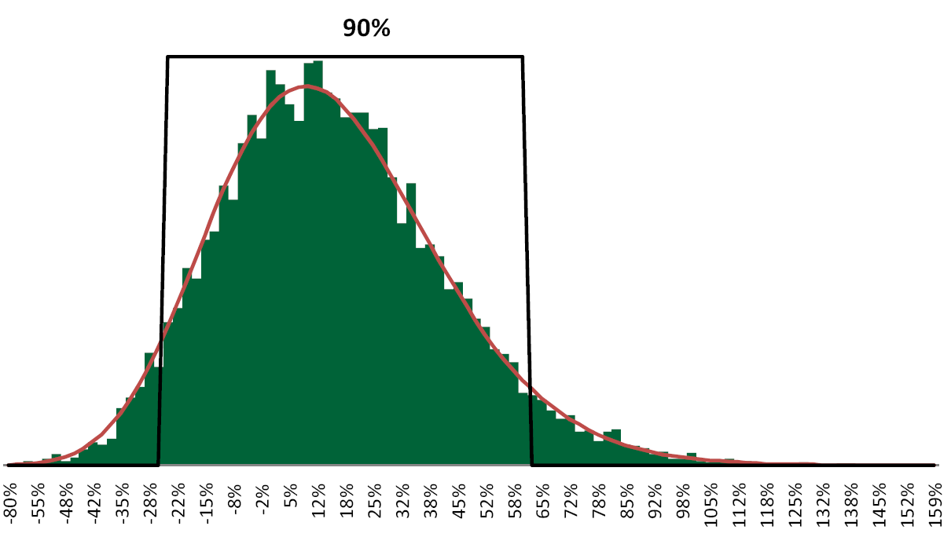
Örnek
Gama dağılım ortalaması ve standart sapma
Min, ML, max = minimum, en muhtemel ve maksimum değerler
Min, ML, maks = minimum değer, en olası ve maksimum
Dağılım ölçeği faktörü ve şekil faktörü
5

Slide 37
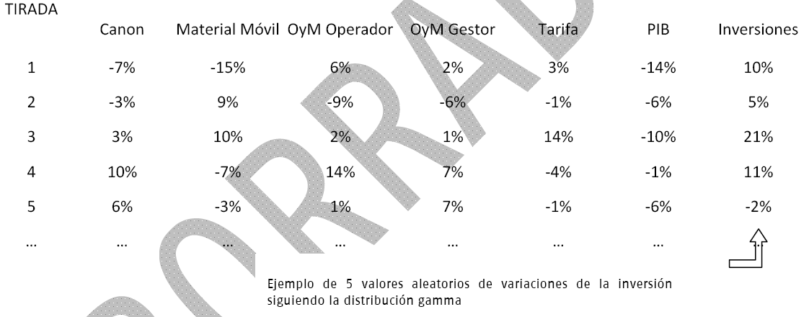
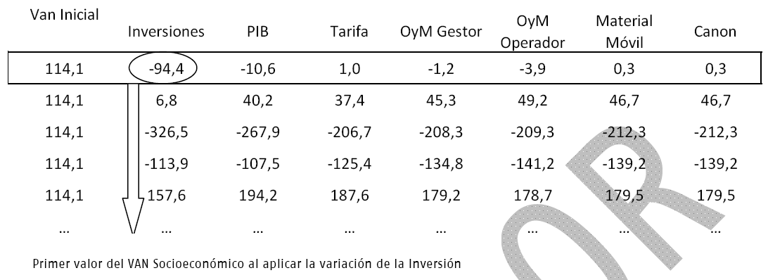
DEĞİŞKEN VARYASYON ÖRNEĞİ
İşletme ve bakım operatörü
İşletme ve bakım müdürü
Farklı değişkenlerin dağılım fonksiyonları belirlendikten sonra, bunları takiben bir Monte Carlo simülasyonu yapılır.
Bu simülasyonu yapmak için her bir değişken için rastgele bağımsız bir değer yuvarlaması yapılır ve elde edilen her bir değer kümesi için değerlendirme kriterinin değeri hesaplanır (örn: Net Bugünkü Değer).
Deneme
Ölçüt
Rollingstock
Tarife
GSYİH
Yatırımlar
ÖNCEKİ TABLONUN DEĞİŞKEN VARYASYONUNDAN ÖNCEKİ NET BUGÜNKÜ DEĞERLERİ
İşletme ve bakım müdürü
İşletme ve bakım operatörü
İlk Net Bugünkü Değer
Yatırımlar
GSYİH
Tarife
Rollingstock
Ölçüt
Yatırım varyasyonu uygulanmasında ilk sosyoekonomik Net Bugünkü Değer (NBD)
5

Slide 38
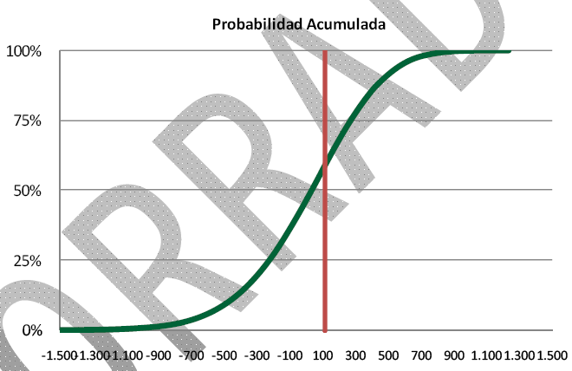
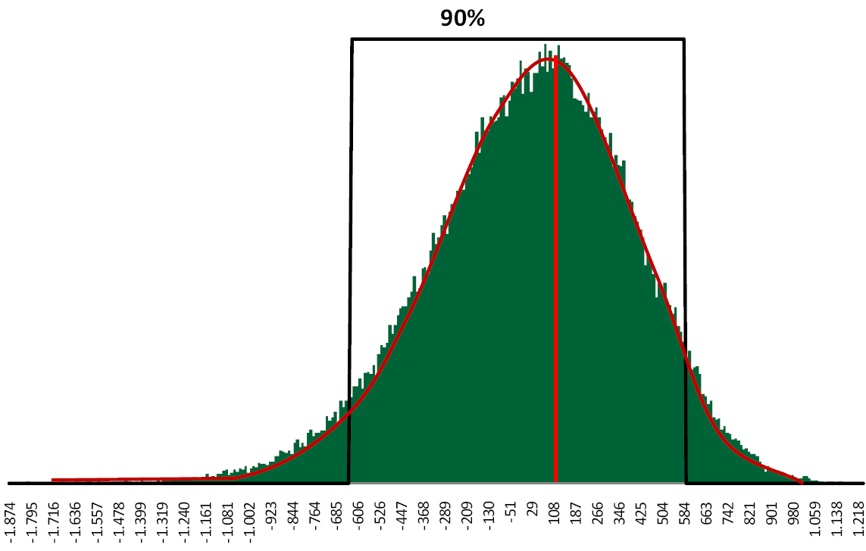
Net Bugünkü Değer Dağılımı Örneği
Kümülatif olasılık
5

Slide 39
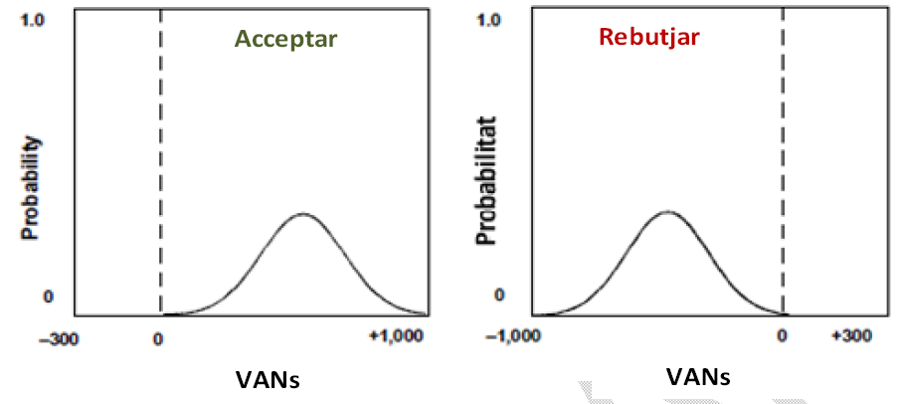
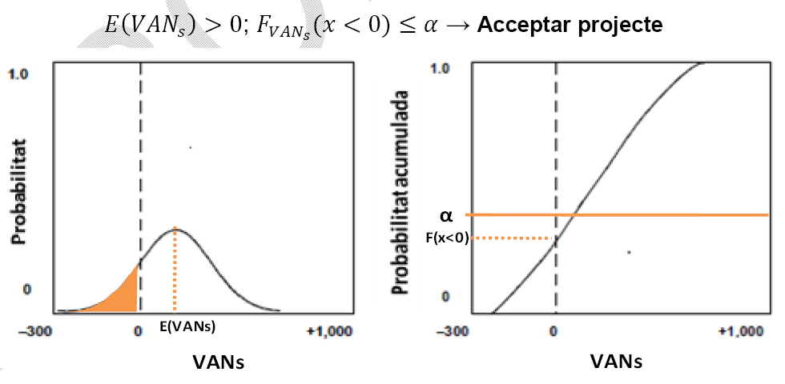
Karar ölçütleri
Belirsizlik olduğunda, karar kriterleri aşağıdaki gibi biraz değiştirilmelidir:
P(Net Bugünkü Değerler> 0) = 1 → Kabul Edin
P(Net Bugünkü Değerler> 0) = 0 → Reddedin
P (Net Bugünkü Değerler> 0) ≠ 1; E (Net Bugünkü Değerler)> = 0 & F (Net Bugünkü Değerler <0) ≤ β → Kabul Et
β istenen risk sınırı olduğunda
Kabul edin
Reddedin
Net Bugünkü Değerler
Net Bugünkü Değerler
Projeyi Kabul Edin
6
Net Bugünkü Değerler
Net Bugünkü Değerler

Slide 40
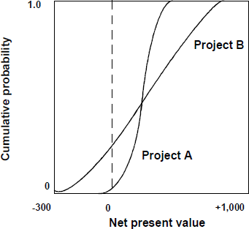
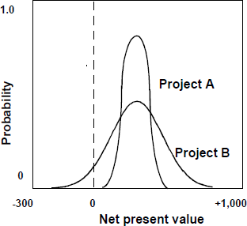

Karar ölçütleri
Örnek: Karar verilirken risk hesaba katılırsa A projesine B projesi tercih edilir.
E (Net Bugünkü Değerler _{A}) = E (Net Bugünkü Değerler _{B})
VAN=Net Bugünkü Değerler
6

Slide 41
Gündem
Saat | Başlık/Faaliyet
09:30-10:00 | Varış ve Kayıt
10:00-10:05 | Eğitim Gündeminin Tanıtılması
10:05-10:35 | Dirençliliğin Tanıtılması
10:35-11:00 | Risk ve Belirsizlik
11.00-11:15 | Ara
11:15-11:40 | Ulaşımda Risk Değerlendirme Örnekleri
11:40-12:30 | Ulaşım Sistemlerinde Direnç (Temel Kavramlar ve Örnekler)
12:30-13:30 | Öğle Yemeği
13:30-14:00 | Şehirlerde Direnç (Temel Kavramlar ve Örnekler)
14:00-14:45 | Akıllı Şehir Kavramları, Eğilimleri, Yenilikleri ve Örnekleri
14:45-15:00 | Ara
15:00-15:50 | Risk ve Direnç Değerlendirme Alıştırması
15:50-16:00 | Sorular ve Kapanış Konuşmaları

Slide 42
Ulaşım sistemlerinde dirençlilik

Slide 43
Kentsel ulaşım dirençliliği bağlamındaki aksaklıklar
Ulaşım sistemlerinde karşılaşılan aksaklıklar
Altyapı ve hizmetlerin işlevselliği
Dış faktörler (örn. insanların hareketlilik örüntüleri)
COVID-19 salgını; altyapıda doğrudan bir sıkıntı olmadığını, bunun yerine hareketlilik talebi ve örüntüleri üzerinde bu sıkıntının yer aldığını göstermiştir.
Altyapıya zarar veren veya altyapının çalışmasını zorlaştıran doğal afetler veya saldırılar gibi sarsılmalar (örneğin siber saldırılar) hareketlilik sistemlerinin çalışmasını saptırır ve işlevselliğini etkiler.

Slide 44
Ulaşım sistemi bileşenleri
Altyapı
Kontrol, iletişim ve konum sistemleri
Araçlar
Ulaşım sistemi bileşenleri
Ekipman
Yakıt
Güç Sistemleri

Slide 45
Ulaşım sisteminin dirençliliğini etkileyen dış unsurlar
Hükûmet
Rakip
Müşteri
Ulaşım sistemi
Genel halk
Finans topluluğu
Tedarik endüstrisi

Slide 46
Ulaşım sistemlerine yönelik tehdit ve aksamaların nedenleri
Dışsal
Olumsuz hava koşulları, doğal afetler
Şakalar, düşmanca saldırılar, soygun
Kaynak
Teknik arızalar, aksilikler
İş gücü piyasası çatışmaları
İçsel
Kaza sonucu yaşanan olaylar
Kasıtlı müdahale
Sebep

Slide 47
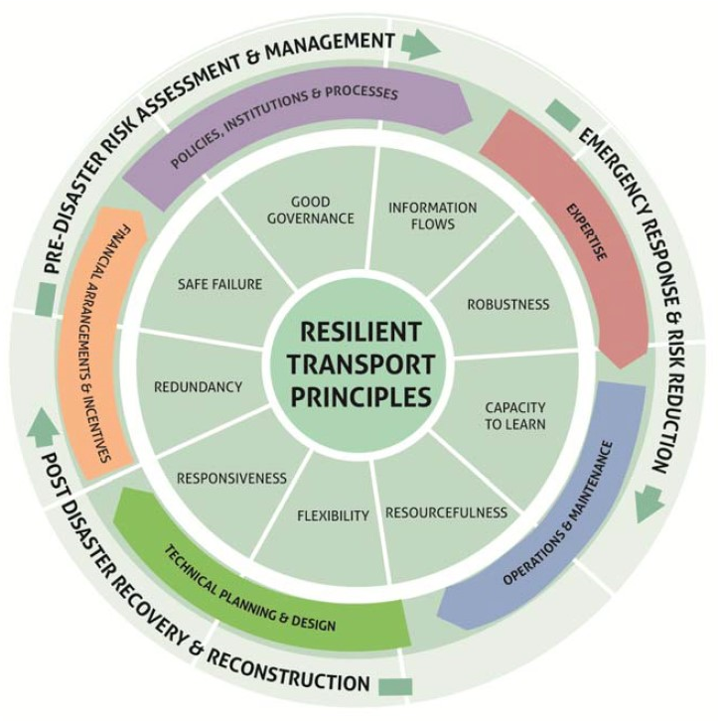
Ulaşım sektöründe dirençliliğin anaakımlaştırılması bağlamında kullanılan analitik bir bakış açısı
9 İlke:
Bilgi akışları
Sağlamlık
Öğrenme kapasitesi
Beceriklilik
Esneklik
Cevap verebilirlik
Yedeklilik
Güvenli hata
İyi yönetişim
9
1
8
Dirençli Ulaşım İlkeleri
2
7
3
6
4
5

Slide 48
Kentsel ulaşım direncini geliştirmeye yönelik ilkeler
İlkeler | Kentsel ulaşım bağlamında dirençlilik ilkesi
Yansıtıcılık | Planlamacılar ve karar vericiler, hareketlilik sistemlerini etkileyen yapısal ve her geçen gün artan belirsizlik ve değişiklikler üzerinde düşünmelidir.
Dayanıklılık | Dayanıklı hareketlilik sistemleri; önemli bir hasar veya işlev kaybı (etkinin emilmesi) yaşamadan aksamaların ve tehlike olaylarının etkilerine dayanacak şekilde iyi tasarlanmış ve üretilmiştir.
Yedeklilik | Belirli bir ihtiyaca ulaşmak veya belirli bir işlevi yerine getirmek için birden fazla yolun varlığı fazlalığını gösterir. Alternatif hareketlilik.
Esneklik | Esnek hareketlilik sistemleri, ulaşım altyapısı ve ekosistem yönetimine yönelik merkezi olmayan ve modüler yaklaşımlarla değişen koşullara yanıt olarak değişebilir, gelişebilir ve uyum sağlayabilir.
Notes:
Yansıtıcılık
Planlamacılar ve karar vericiler, hareketlilik sistemlerini etkileyen yapısal ve sürekli artan belirsizlik ve değişiklikler üzerinde düşünmelidir. Bu mekanizmaların sistematik olarak gözden geçirilmesi ve geçmiş deneyimlerden çıkarılan derslerle uyarlanması için mekanizmalar kurulmalıdır.
Dayanıklılık
Dayanıklı hareketlilik sistemleri; önemli bir hasar veya işlev kaybı (etkinin emilmesi) yaşamadan aksamaların ve tehlike olaylarının etkilerine dayanacak şekilde iyi tasarlanmış ve üretilmiştir. Olası başarısızlıkları tahmin etme olanağı tanırlar. Dayanıklı kentsel hareketlilik; kırılgan ulaşım sistemleri ve araçlarından bağımsız olarak, aynı zamanda kentin dayanıklı bir mekânsal düzeni ve yapısıdır.
Yedeklilik
Belirli bir ihtiyaca ulaşmak veya belirli bir işlevi yerine getirmek için
birden fazla yolun varlığı fazlalığını gösterir. Bu; verimsiz tasarımın bir dışsal sonucu olmaktan ziyade,
bilinçli, uygun maliyetli ve kent ölçeğinde öncelikli olmalıdır.
Esneklik
Esnek hareketlilik sistemleri, ulaşım altyapısı ve ekosistem yönetimine yönelik merkezi olmayan ve modüler yaklaşımlarla değişen koşullara yanıt olarak değişebilir, gelişebilir ve uyum sağlayabilir.
Beceriklilik
Beceriklilik, hareketlilik uygulayıcılarının amaçlarına ulaşmak için hızla farklı yollar bulabilmeleri veya stres altında ya da beklenmedik durumlarda ihtiyaçlarını karşılayabilmeleri anlamına gelir.
Kapsayıcılık
Diğer sektörlerden bağımsız olarak bir sektörün, bölgenin veya topluluğun karşılaştığı tehdit veya sorunların ele alınması, başta en kırılgan gruplar olmak üzere toplulukların geniş çaplı görüşlerinin alınmasını ve katılımını gerektirir ve ortak sahiplenme duygusuna ve tedbirlere bağlı kalınmasına katkıda bulunur.
Bütünleşik
Karar vermede tutarlılık ve ortak bir sonuca yönelik karşılıklı destekleyici yatırımlar için kentsel hareketlilik sistemlerini diğer şehir sistemleriyle bütünleştirilmesi, genel ulaşım ağının her bir parçasının birbirine bağlanması, şehir sistemleri içinde ve arasında dirençliliğin sistematik olarak dâhil edilmesi.

Slide 49
Kentsel ulaşım direncini geliştirmeye yönelik ilkeler
İlkeler | Kentsel ulaşım bağlamında dirençlilik ilkesi
Beceriklilik | Beceriklilik, hareketlilik uygulayıcılarının amaçlarına ulaşmak için hızla farklı yollar bulabilmeleri veya stres altında ya da beklenmedik durumlarda ihtiyaçlarını karşılayabilmeleri anlamına gelir.
Kapsayıcılık | Bir sektörün, bölgenin veya topluluğun karşılaştığı tehdit veya sorunların ele alınmasını sağlar ve ortak sahiplenme duygusuna ve tedbirlere bağlı kalınmasına katkıda bulunur.
Bütünleşik | Karar vermede tutarlılık ve ortak bir sonuca yönelik karşılıklı destekleyici yatırımlar için kentsel hareketlilik sistemlerini diğer şehir sistemleriyle bütünleştirilmesi, genel ulaşım ağının her bir parçasının birbirine bağlanması, şehir sistemleri içinde ve arasında dirençliliğin sistematik olarak dâhil edilmesi.
Notes:
Yansıtıcılık
Planlamacılar ve karar vericiler, hareketlilik sistemlerini etkileyen yapısal ve sürekli artan belirsizlik ve değişiklikler üzerinde düşünmelidir. Bu mekanizmaların sistematik olarak gözden geçirilmesi ve geçmiş deneyimlerden çıkarılan derslerle uyarlanması için mekanizmalar kurulmalıdır.
Dayanıklılık
Dayanıklı hareketlilik sistemleri; önemli bir hasar veya işlev kaybı (etkinin emilmesi) yaşamadan aksamaların ve tehlike olaylarının etkilerine dayanacak şekilde iyi tasarlanmış ve üretilmiştir. Olası başarısızlıkları tahmin etme olanağı tanırlar. Dayanıklı kentsel hareketlilik; kırılgan ulaşım sistemleri ve araçlarından bağımsız olarak, aynı zamanda kentin dayanıklı bir mekânsal düzeni ve yapısıdır.
Yedeklilik
Belirli bir ihtiyaca ulaşmak veya belirli bir işlevi yerine getirmek için
birden fazla yolun varlığı fazlalığını gösterir. Bu; verimsiz tasarımın bir dışsal sonucu olmaktan ziyade,
bilinçli, uygun maliyetli ve kent ölçeğinde öncelikli olmalıdır.
Esneklik
Esnek hareketlilik sistemleri, ulaşım altyapısı ve ekosistem yönetimine yönelik merkezi olmayan ve modüler yaklaşımlarla değişen koşullara yanıt olarak değişebilir, gelişebilir ve uyum sağlayabilir.
Beceriklilik
Beceriklilik, hareketlilik uygulayıcılarının amaçlarına ulaşmak için hızla farklı yollar bulabilmeleri veya stres altında ya da beklenmedik durumlarda ihtiyaçlarını karşılayabilmeleri anlamına gelir.
Kapsayıcılık
Diğer sektörlerden bağımsız olarak bir sektörün, bölgenin veya topluluğun karşılaştığı tehdit veya sorunların ele alınması, başta en kırılgan gruplar olmak üzere toplulukların geniş çaplı görüşlerinin alınmasını ve katılımını gerektirir ve ortak sahiplenme duygusuna ve tedbirlere bağlı kalınmasına katkıda bulunur.
Bütünleşik
Karar vermede tutarlılık ve ortak bir sonuca yönelik karşılıklı destekleyici yatırımlar için kentsel hareketlilik sistemlerini diğer şehir sistemleriyle bütünleştirilmesi, genel ulaşım ağının her bir parçasının birbirine bağlanması, şehir sistemleri içinde ve arasında dirençliliğin sistematik olarak dâhil edilmesi.

Slide 50
Örnek: Ulaşım Ağı Verimliliği ve Dirençliliği
Dirençlilik; ağ yapısı, özellikle esnekliği ve bazı parçaları arızalandığında bağlantıyı sürdürme kapasitesi ile yedeklilikten büyük ölçüde etkilenir:
Esneklik. Yeni güzergâhlar, yeni terminaller veya yeni tedarikçiler gibi alternatifler bulma kapasitesiyle ilgilidir.
Yedeklilik. Tedarik zincirleri içinde konumları veya ek envanteri birbirine bağlamak için yollar da dâhil olmak üzere belirli bir düzeyde varlıkların çoğaltılmasını gerektirir.
ağ yapısı bir sonraki slaytta açıklanmıştır

Slide 51
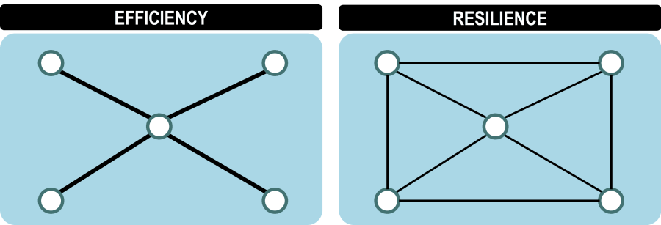
Örnek: Ulaşım Ağı Verimliliği ve Dirençliliği
Verimli bir ağda öncelik, kapasitenin geliştirilmesidir. Bu da genellikle yatırımların odak noktası olacak ana koridorların belirlenmesine yol açar.
Dirençli bir ağda öncelik, bir veya daha fazla segmentin kesintiye uğraması durumunda alternatif rotalar sunacak bağlantıların sayısıdır.
Daha yüksek düzeyde planlama ve yatırımla, ağlar aynı zamanda verimli ve dirençli olacak şekilde geliştirilebilir.

Slide 52
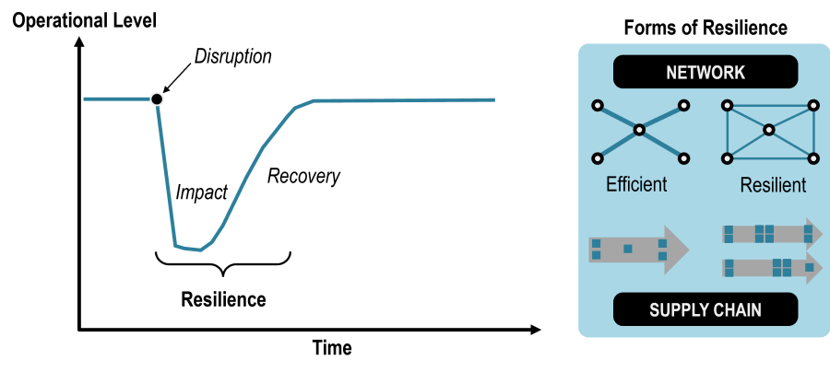
Ulaşım Sistemlerinin Dirençliliği
Operasyonel düzey
Dirençlilik biçimleri
Aksaklık
Ağ
Kurtarma
Verimli
Dirençli
Etki
Dirençlilik
Tedarik zinciri
Saat
Kaynak: Linkov, I. ve J.M. Palma-Oliviera'dan uyarlanmıştır (eds) (2017) Risk ve Dirençlilik, Amsterdam: Springer.

Slide 53
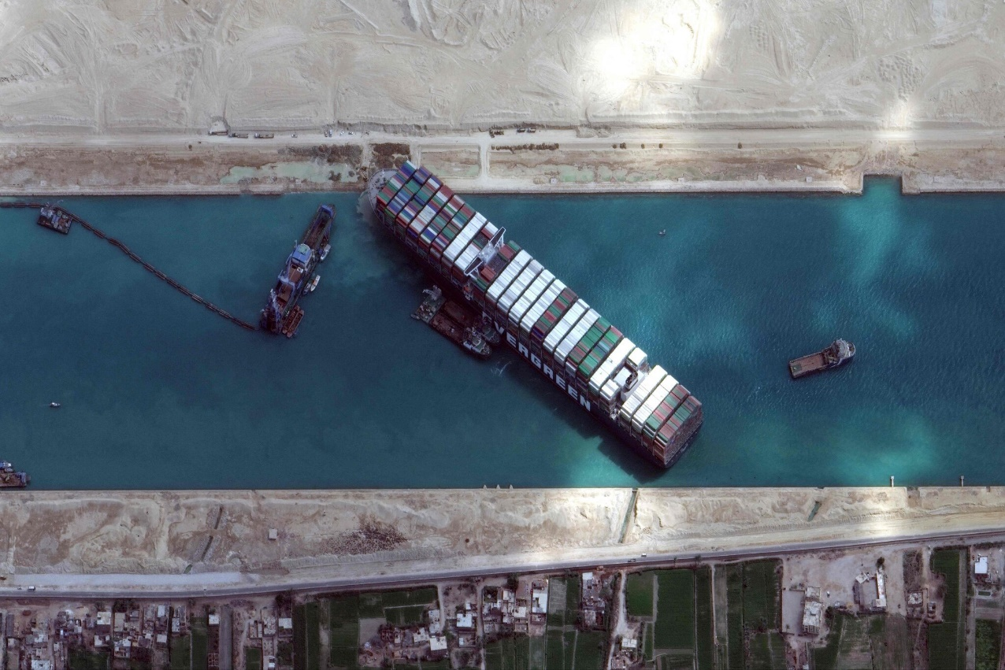
Tedarik Zincirlerinin başlıca sorunları
Küresel tedarik zincirlerinin olası zayıf noktaları bulunur (örneğin, limanlar bir ülkenin ekonomisine giriş düğümleridir)
Notes:
Motivasyonun ne olduğu ile başlayalım.
Öte yandan, seyahat modellerinin giderek karmaşıklaşması ve yeni, aynı zamanda giderek karmaşıklaşan ulaşım politikalarına yanıt olarak bireylerin davranış ve hareketliliğindeki değişiklikleri tahmin etmeye ihtiyacımız var.
Bunun için daha karmaşık modeller ya da etkilerini modellemek istediğimiz değişkenlere daha duyarlı modeller gerek duyuyoruz. Tam da bu nedenle modeller daha karmaşık hâle geliyor ve her geçen gün daha da ayrıştırılıyor. Diğer taraftan bu yeni modellerin daha iyi kalibre edilmesine ve doğrulanmasına tam olarak olanak tanıyan daha fazla veri kaynağına ihtiyacımız var. -
Modeller, nüfusun gün boyunca katılım gösterdiği faaliyetleri artık açıkça modelleyebiliyor.
Öte yandan yeni veri kaynaklarımız da var.

Slide 54

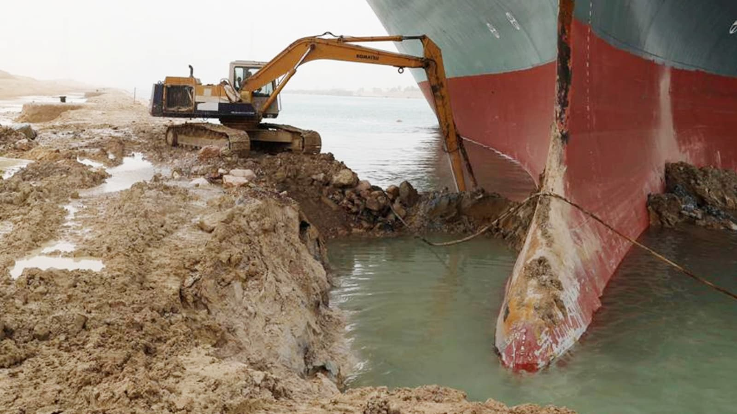
Tedarik Zincirlerinin başlıca sorunları
Küresel tedarik zincirlerinin olası zayıf noktaları bulunur (örneğin, limanlar bir ülkenin ekonomisine giriş düğümleridir)
Notes:
Motivasyonun ne olduğu ile başlayalım.
Öte yandan, seyahat modellerinin giderek karmaşıklaşması ve yeni, aynı zamanda giderek karmaşıklaşan ulaşım politikalarına yanıt olarak bireylerin davranış ve hareketliliğindeki değişiklikleri tahmin etmeye ihtiyacımız var.
Bunun için daha karmaşık modeller ya da etkilerini modellemek istediğimiz değişkenlere daha duyarlı modeller gerek duyuyoruz. Tam da bu nedenle modeller daha karmaşık hâle geliyor ve her geçen gün daha da ayrıştırılıyor. Diğer taraftan bu yeni modellerin daha iyi kalibre edilmesine ve doğrulanmasına tam olarak olanak tanıyan daha fazla veri kaynağına ihtiyacımız var. -
Modeller, nüfusun gün boyunca katılım gösterdiği faaliyetleri artık açıkça modelleyebiliyor.
Öte yandan yeni veri kaynaklarımız da var.

Slide 55
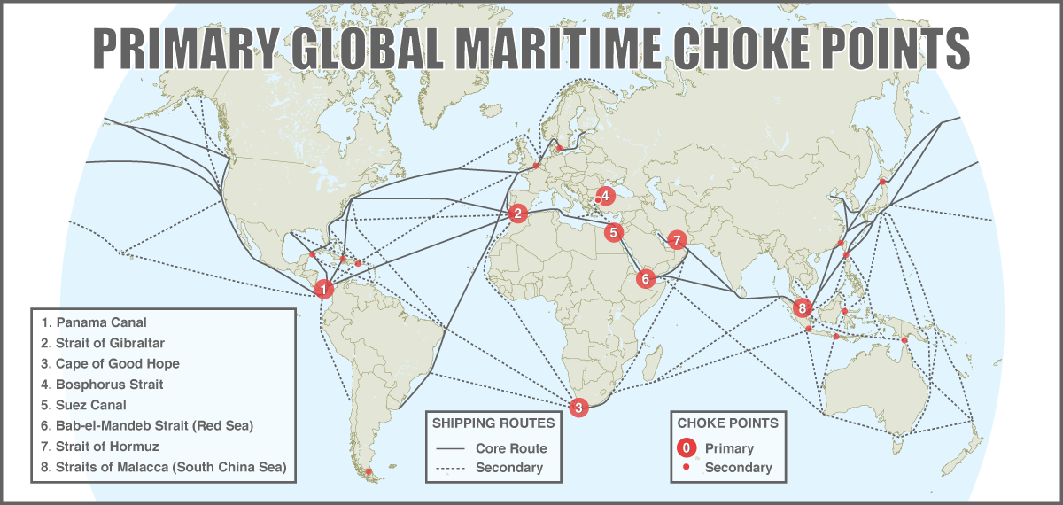
Birincil Küresel Denizcilik Tıkanıklık Noktaları (Şişe Boynu)
Notes:
Motivasyonun ne olduğu ile başlayalım.
Öte yandan, seyahat modellerinin giderek karmaşıklaşması ve yeni, aynı zamanda giderek karmaşıklaşan ulaşım politikalarına yanıt olarak bireylerin davranış ve hareketliliğindeki değişiklikleri tahmin etmeye ihtiyacımız var.
Bunun için daha karmaşık modeller ya da etkilerini modellemek istediğimiz değişkenlere daha duyarlı modeller gerek duyuyoruz. Tam da bu nedenle modeller daha karmaşık hâle geliyor ve her geçen gün daha da ayrıştırılıyor. Diğer taraftan bu yeni modellerin daha iyi kalibre edilmesine ve doğrulanmasına tam olarak olanak tanıyan daha fazla veri kaynağına ihtiyacımız var. -
Modeller, nüfusun gün boyunca katılım gösterdiği faaliyetleri artık açıkça modelleyebiliyor.
Öte yandan yeni veri kaynaklarımız da var.

Slide 56
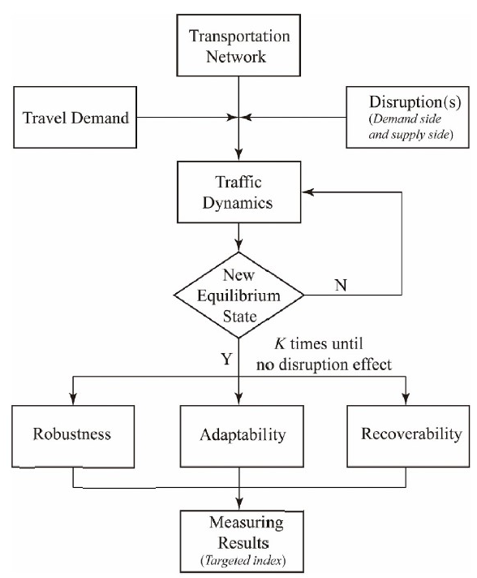
Dayanıklılık: Pekin metro ağına ilişkin bir örnek olay incelemesi
Dayanıklılık, d kesintisi gerçekleştikten sonra kapasitenin başlangıçtaki durumuna kıyasla ortaya çıkan fazlalığı ölçmek için kullanılır.
Dayanıklılık, kapasiteye dayalı boyutlardan biridir.
Arz yönlü kesintiler altındaki Yapısal Dirençlilik (Structural Resilience (SR)) ve İşlevsel Dirençlilik (Functional Resilience (FR)) arasında karşılaştırma
Buradaki üç eğri; bağlantı merkeziliğinin yapı temelli endeksinin (yeşil eğri), trafik akışının işlev temelli endeksinin (sarı eğri) azalan sırasına göre veya rastgele (kahverengi eğri) düğümlerin teker teker kaldırılmasıyla elde edilmiştir.
İşlevsel Dayanıklılık ölçüm yapısı
Burada,
g, maksimum bağlantı alt grafiğinin oranı
Rss, ağın tedarik tarafı arıza oranı
BSN'nin SR ve FR arasındaki dayanıklılık karşılaştırması.
Notes:
Yapı Şekil 2'de gösterilmektedir. İlk olarak, G(V, E)
mekânsal yapıya ve düğümlerin ve kenarların
sabit ve dinamik özelliklerine dayalı olarak oluşturulur. İkinci olarak, ortalama bir günün farklı zaman dilimlerindeki
seyahat talebi göz önüne alındığında, ağ üzerindeki trafik dinamikleri
doğrudan ve dolaylı aksamaların olduğu durumlarda gerçekleşir. Geleneksel dört adımlı modellere göre
bu modül; yolculuk üretimi, yolculuk dağılımı,
türel dağılım ve trafik atamasını içerir. Aksamaya yapılan müdahale biçimlerinden
trafik atamalarında tıkanıklık etkisine veya arıza yönetimine
başvurulur. Aksama etkileri ilk üç aşamada dikkate
alınmaz. Trafik ataması, seyahat talebi ve ağ arzı arasındaki
karşılıklı etkileşimlere göre ağ akış modellerinin belirlenmesidir. Ağ tıkanabilir,
hatta işlevlerini kaybedecek şekilde engellenebilir.
İlk olarak, FR ve SR arasındaki karşılaştırmalar aynı tedarik aksaklıkları
baz alınarak yapılmıştır. Şekil 3 (a)'da yeşil, kahverengi ve sarı eğriler
dayanıklılık eğrileridir. Aynı rSS düğüm hata oranına
sahip aynı tedarik arızalarına (dSS) maruz kalırlar
ve basamaklı arızalar dikkate alınmaz. Buradaki üç eğri;
bağlantı merkeziliğinin yapı temelli endeksinin (yeşil eğri),
trafik akışının işlev temelli endeksinin (sarı eğri) azalan sırasına göre
veya rastgele (kahverengi eğri) düğümlerin teker teker kaldırılmasıyla elde edilmiştir. Kahverengi
eğri,
Holme ve diğerlerine (2002) göre birçok kez tekrarlanan denemelerin ortalama sonucu ile gösterilmiştir. Sonuçlar;
"Rastgele" eğrisinin her zaman "Yapı" ve "Fonksiyon" eğrilerinden daha küçük olduğunu
ve rSS'nin 0,1 civarında olduğunda "Fonksiyon" eğrisinin "Yapı"dan önemli ölçüde daha büyük olduğunu,
ancak rSS'nin 0,15 ile 0,4 arasında daha küçük olduğunu göstermektedir. Üç ağ arıza modunun uyumsuzluğu,
gerçek trafik dağılımının
yapısal endeks ile düşük bir korelasyona sahip olduğunu göstermektedir.
Basamaklı arıza,
işlev tabanlı g arasında daha büyük farklara neden olabileceğinden, maksimum bağlantı alt grafiğinin oranıdır

Slide 57
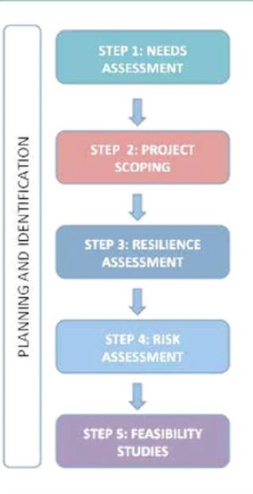
Ulaşım sistemlerinde afet dirençliliği ve risk değerlendirmesi
1. Adım: İhtiyaç değerlendirmesi
Bu adım, ilgili tüm paydaşların katılımını ve dirençlilik analitik çerçeve çalışmasını kullanarak ülkenin ulaşım sisteminde dokuz dirençlilik ilkesinin ne ölçüde mevcut olduğunu incelemeyi hedeflemektedir.
2. Adım: Proje kapsamının belirlenmesi
Proje kapsamı, daha ayrıntılı değerlendirmelere olanak sağlayacak şekilde tasarlanmıştır.
Ulaşım sistemlerinin direncini artırmak için bu alanlar arasında eşgüdümlü çözümlerin üretilmesi gerekmektedir. Dirençli matris, sistemin direncini belirlemek için kullanılan araçlardan biridir.
3. Adım: Direnç değerlendirmesi
Planlama ve belirleme
4. Adım: Risk değerlendirmesi
Risk; tehditlerin, kırılganlıkların ve sonuçların bir unsurudur. Bu adım, bir sistemde beklenen önemli işlevsellik kaybını belirlemek için projeye yönelik riskleri değerlendirir.
5. Adım: Fizibilite çalışmaları
Projenin risklerinin ve dayanıklılığının değerlendirilmesinin ardından son adım, Net Bugünkü Değeri oluşturmak için fayda-maliyet analizi yapmaktır.

Slide 58
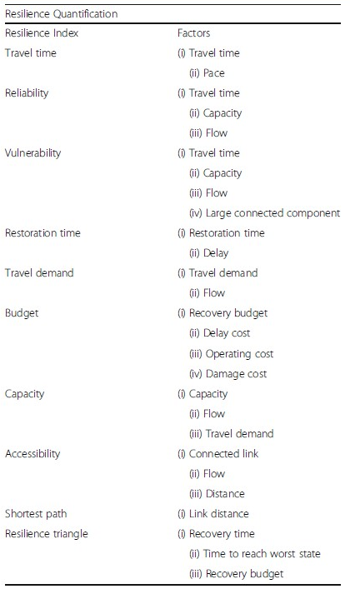
Dirençlilik Endeksi
Ulaşım sistemlerindeki performans ölçütleri dirençlilik endeksi olarak tanımlanabilir.
Tablo, her bir dirençlilik endeksinin ölçülmesinde dikkate alınan faktörleri özetlemektedir.

Slide 59
Ulaşım Sisteminde Dirençliliğin Özellikleri
Ulaşım direnci neye benziyor?
1. Dayanıklılık
Olası zorlukları tahmin etmek ve etkilerini azaltmak için kullanılan geçmiş ve gerçek zamanlı verilerle tehlikeli olaylara karşı dayanıklıdır;
2. Yedeklilik
Arızaları gidermek ve alternatif güzergâhlar sunmak için yedek kapasite ile;
3. Esneklik
sistemlerin değişmesini, gelişmesini ve dinamik koşullara uyum sağlamasını kolaylaştırmak için modüler veya dağıtılmış sistemler
4. Cevap verebilirlik
yolcuların bilinçli kararlar almasına izin veren veri alışverişinin desteklenmesi, otomatik izleme, çoklu kontrol noktaları veya veri şeffaflığı.
5. Koordinasyon
istenen sonuçlara göre tutarlı karar vermeyi kolaylaştıracak sistemlerin oluşturulması.

Slide 60
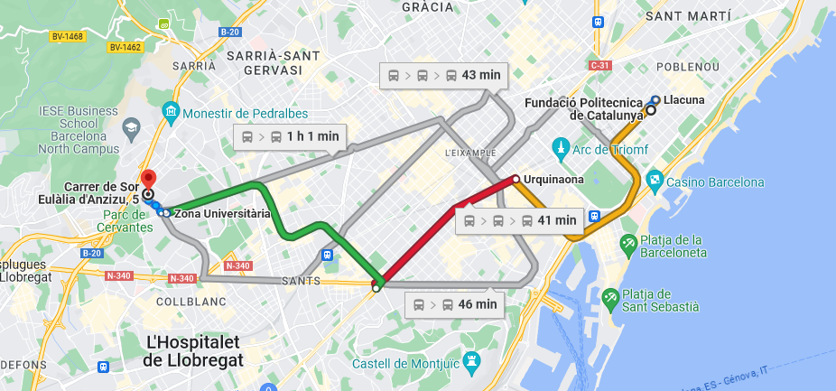
Ulaşım Sistemlerinde Direnç: Örnek Olay İncelemesi
Dayanıklılık
6 ^{Kasım} 2023'te Barselona'nın kırmızı metro hattı bir arıza ile karşı karşıya kaldı. Metro bir istasyonda sıkışmıştı.
Orijinal rota: 3 metro, 41 dakika.
Yedeklilik
Esneklik
Cevap verebilirlik
Koordinasyon

Slide 61
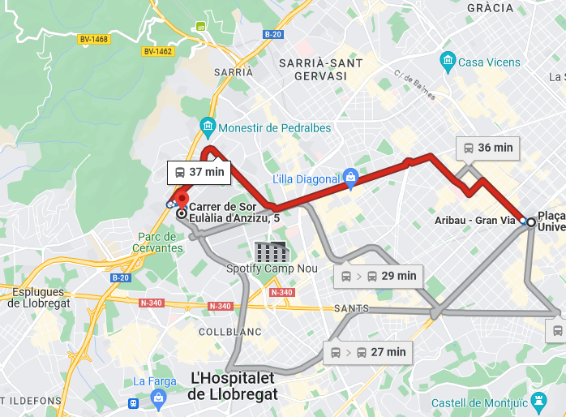
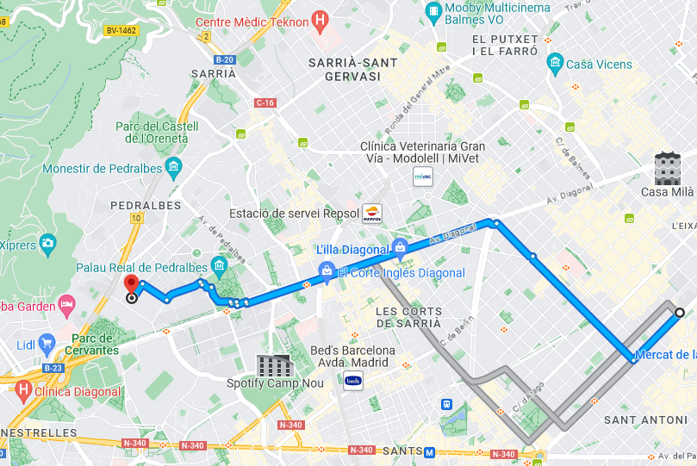
Ulaşım Sistemlerinde Direnç: Örnek Olay İncelemesi
Dayanıklılık
Olağan güzergâhta (41 dakikalık yolculuğun) 18 dakika ilerledikten sonra metro sıkışır. Tüm yolculardan vagonları terk etmeleri istenir.
Seçenekler:
Otobüse 37 dakika boyunca binin (toplam seyahat süresini 14 dakika artırın)
20 dakikalık yolculuk için elektrikli bisiklete binin (orijinal rota seçimine kıyasla 3 dakika tasarruf edin)
Yedeklilik
Esneklik
Cevap verebilirlik
Koordinasyon

Slide 62
Ulaşım Sistemlerinde Direnç: Örnek Olay İncelemesi
Dayanıklılık
Yerleşik sensör ağları, önemli ulaşım altyapılarının çevresindeki trafik ve çevre şartlarının takibini yapar:
Radar teknolojileri; geçen araçları saymak, duran trafiği belirlemek ve bisikletlileri, motosikletleri ve yayaları tespit etmek için önemli ulaşım kavşaklarının etrafına kurulabilir. Yol kaplamasının altına gömülü olan indüksiyon döngü teknolojileri de benzer bir amaç için kullanılmaktadır.
Yerleşik sensörler; seyahat hızları, araç tipleri ve araçlar arasındaki mesafenin yanı sıra hava koşulları ve kirlilik verilerine ilişkin veri toplayabilir. Araçlara ilişkin bilgilerin artması, kavşaklarda daha fazla sinyal kontrolü yapılmasına olanak tanıyarak şehirdeki trafik akışının iyileştirilmesine yardımcı olur.
Yedeklilik
Esneklik
Örnek Olay İncelemesi:
Radar;
İsveç'teki Sodra Lanken Tüneli'nde trafik olaylarının tespiti için,
Birleşik Krallık'ta ise kavşaklarda duran araçların tespiti için kullanılmıştır.
Daha küçük ölçekte ise mikro radar teknolojileri, şehirlerdeki parklanma noktalarının yönetimi için de kullanılabilir.
Cevap verebilirlik
Koordinasyon

Slide 63
Ulaşım Sistemlerinde Direnç: Örnek Olay İncelemesi
Dayanıklılık
Uzaktan aktif izleme, hizmet koşullarındaki veya altyapı işlevselliğindeki ani değişikliklerin karşılanmasına olanak sağlar.
Malezya'nın Kuala Lumpur kentinde bütünleşik Yağmur Suyu Yönetimi ve Yol Tüneli (Storm Water Management and Road Tunnel (SMART)) sistemi; şehrin çevresinde rutin hâle gelen yağmur suyu taşkınları ve yoğun trafik sıkışıklığının yarattığı ortak sorunları hafifletmek üzere tasarlanmıştır. Sistem; sel sularını bir tutma havuzu, baypas tüneli ve depolama rezervuarı vasıtasıyla Klang Nehri'nin sele eğilimli bir kesiminden uzaklaştırmaktadır.
SMART, tünelin ne zaman kapatılacağını saptamak için yağış ve su seviyelerini tespit ve tahmin eden bir su baskını tanıma sistemi ile tünel içindeki ve çevresindeki kentsel trafiği izleyen ve yöneten bir trafik yönetim ve kontrol sistemi kullanmaktadır. Otomatik Olay Tespit teknolojisine sahip CCTV, araç hızlarını ve tünel doluluğunu izlerken, Denetleyici Kontrol ve Veri Toplama (Supervisory Control and Data Acquisition (SCADA)) sistemleri gerçek zamanlı trafik verilerini toplar ve analiz eder. Değişken Mesaj İşaretleri (Variable Message Signs (VMS)) kara yolu kullanıcılarını gelecekteki kapanmalar konusunda uyarır.
Yedeklilik
Esneklik
Cevap verebilirlik
Malezya hükûmeti, tünelin 30 yıllık işletme süresi boyunca 1,6 milyar dolarlık sel zararını önleyeceğini ve trafik sıkışıklığını azaltarak 1,3 milyar dolarlık tasarruf sağlayacağını tahmin etmektedir.
Koordinasyon
Notes:
Malezya'nın Kuala Lumpur kentinde bütünleşik Yağmur Suyu Yönetimi ve Yol Tüneli (Storm Water Management and Road Tunnel (SMART)) sistemi; şehrin çevresinde rutin hâle gelen yağmur suyu taşkınları ve yoğun trafik sıkışıklığının yarattığı ortak sorunları hafifletmek üzere tasarlanmıştır. Sistem; sel sularını bir tutma havuzu, baypas tüneli ve depolama rezervuarı vasıtasıyla Klang Nehri'nin sele eğilimli bir kesiminden uzaklaştırmaktadır. Aynı tünelin içinde, büyük fırtınalar sırasında yağmur suyu tutma kapasitesini artırmak için trafiğe kapatılabilen 4 km uzunluğunda bir kara yolu bulunmaktadır. Tünel sekiz saat gibi kısa bir sürede temizlenip yeniden kullanıma açılabilmektedir.
SMART, tünelin ne zaman kapatılacağını saptamak için yağış ve su seviyelerini tespit ve tahmin eden bir su baskını tanıma sistemi ile tünel içindeki ve çevresindeki kentsel trafiği izleyen ve yöneten bir trafik yönetim ve kontrol sistemi kullanmaktadır. Otomatik Olay Tespit teknolojisine sahip CCTV, araç hızlarını ve tünel doluluğunu izlerken, Denetleyici Kontrol ve Veri Toplama (Supervisory Control and Data Acquisition (SCADA)) sistemleri gerçek zamanlı trafik verilerini toplar ve analiz eder. Değişken Mesaj İşaretleri (Variable Message Signs (VMS)) kara yolu kullanıcılarını gelecekteki kapanmalar konusunda uyarır.
Malezya hükûmeti, tünelin 30 yıllık işletme süresi boyunca 1,6 milyar dolarlık sel zararını önleyeceğini ve trafik sıkışıklığını azaltarak 1,3 milyar dolarlık tasarruf sağlayacağını tahmin ediyor.
Benzer bir plan şimdi Endonezya'nın Cakarta kentinde önerilmektedir.

Slide 64
Ulaşım Sistemlerinde Direnç: Örnek Olay İncelemesi
Dayanıklılık
Anonim mobil veri konumlandırması, seyahat taleplerinin izlenmesi ve verilen hizmet kalitesinin iyileştirilmesi için kullanılabilir.
Hücresel izleme; toplu taşıma yolcu sayısı, trafik sıkışıklığı ve olaylar dâhil olmak üzere şehrin dört bir yanındaki hareketleri izlemek için mobil hücresel ağlardan alınan gerçek zamanlı anonimleştirilmiş verileri kullanır. Ulaşım ağındaki olası sorunların tespit edilmesi, sistem operatörlerinin sorunların giderilmesi için uygun tedbirlerin alınmasını sağlar.
Hücresel izleme, ağ üzerindeki bağımsız hücrelerden geçen telefon sinyallerinden elde edilen kaynak konum verilerini kullanır ve böylece bireysel veri noktalarının ve toplu veri akışlarının mekân üzerinde izlenmesine olanak tanır. Veriler, şehirdeki tıkanıklık modellerini ve insan akışlarını modellemek için kullanılabilir, gerçek zamanlı müdahalelere olanak sağlarken aynı zamanda gelecekteki ulaşım planlaması hakkında bilgi verir.
Fildişi Sahili'nin Abidjan kentinde mobil veriler, nüfus hareketleri hakkındaki bilgileri esas alarak şehirdeki otobüs hatlarını yeniden konumlandırmak için kullanılmıştır.
Yedeklilik
Esneklik
Cevap verebilirlik
Koordinasyon

Slide 65
Ulaşım Sistemlerinde Direnç: Örnek Olay İncelemesi
Dayanıklılık
İletişim tabanlı demir yolu sinyalizasyon sistemleri, demir yolu altyapısının kullanımını artırırken güvenlik sınırlarını korur ve genel yönetime yardımcı olur.
Yedeklilik
Sinyalizasyon sistemleri, demir yolu ağındaki yolcu kapasitesini artırabilir ve birbirini izleyen trenler arasındaki süreyi azaltarak işletme verimliliğini artırabilir. Geleneksel sinyalizasyon sistemleri, rayların sabit bölümlerindeki (veya 'bloklarındaki') trenleri tespit eder ve tüm bloğu diğer araçların girmesine karşı korur.
Bu da trenler arasındaki minimum süreyi ve toplam yolcu kapasitesini kısıtlamaktadır. İletişim tabanlı ('hareketli blok') sistemlerde, trenler sürekli olarak tam konumlarını bildirirler.
Bu bilgi diğer trenlere otomatik olarak iletilir, böylece güvenlik sağlanırken trenlerin hızları da ayarlanır. Bu da trenler arasındaki mesafenin azalmasına ve ağdaki kapasitenin artmasına imkân tanır.
San Francisco Belediyesi Demiryolları (Muni), hafif raylı sistem altyapısının kapasitesini yerleşik blok sinyalizasyon sistemi altında saatte yaklaşık 25 trenden, iletişim tabanlı teknoloji kullanarak saatte 50 vasıtaya çıkarmıştır. Güçlendirme, yoğun seyahat dönemleri için ek kapasitenin yaratılmasını ve trafik akışının günden güne iyileştirilmesini sağlamıştır.
Esneklik
Cevap verebilirlik
Koordinasyon

Slide 66
Ulaşım Sistemlerinde Direnç: Örnek Olay İncelemesi
Dayanıklılık
Kentsel ulaşımın gerçek zamanlı koordinasyonu, öngörülemeyen olaylar karşısında daha hızlı harekete geçilmesini sağlar.
Trafik kontrol merkezleri; ulaşım ağı genelinde veri toplama, analiz, tahmine dayalı modelleme ve karar verme için merkezi bir bağlantı noktası sunar. Kontrol merkezleri; ağ boyunca güzergâhlardaki trafik akışlarının ve tıkanıklıkların görünürlüğünü sağlayarak sistem operatörlerinin talebi aktif bir şekilde yönetmesine ve sistem kapasitesini optimize etmesine olanak tanır.
Kontrol merkezlerinin etkinliğinin sağlanması, mevcut koşulların izlenmesi için şehir genelinde ulaşım arterleri boyunca kurulan güçlü operasyonel ve bilgi teknolojilerinin varlığına bağlıdır.
Pekin Trafik Kontrol Merkezi (The Beijing Traffic Control Centre (BTCC)), Çin'de faaliyet gösteren çeşitli demir yolu hatları için 50 adet küçük Operasyonel Kontrol Merkezinden oluşan bir ağın takibini yapmaktadır. BTCC; gerçek zamanlı bilgileri almak ve toplamak için SCADA, operatör bilgileri, CCTV, yolcu verileri, karar destek ve olay değerlendirme gibi sistemleri birbirine bağlarken aynı zamanda demir yolu hattı verilerini, demir yolu hattı videolarını ve raporlarını ağdaki diğer paydaşlarla paylaşmaktadır.
Birleşik Krallık'ın Glasgow kentinde geliştirilen operasyon merkezi; trafiği, acil durum hizmetlerini ve kamu güvenliğini tek bir yerden izlemek için şehir genelinde 400'den fazla gelişmiş dijital kamera kullanmaktadır.
Yedeklilik
Esneklik
Cevap verebilirlik
Koordinasyon

Slide 67
Ulaşım Sistemlerinde Direnç: Örnek Olay İncelemesi
Dayanıklılık
Yoğun kara yolu trafiğinin yönetimi araç akışını iyileştirir ve araç trafiği kalitesini artırır
Trafik sıkışıklığı ücretlendirmesi, şehir yetkililerinin araç akışını iyileştirmek ve şehri hareket hâlinde tutmak için şehir yollarındaki trafik hacmini yönetebildiği bir mekanizmadır. Diğer faydalar arasında gelirlerin artırılması ve toplu taşıma araçlarının kullanımının teşvik edilmesi yer almaktadır.
Sıkışıklık ücretlendirmesi Londra, Stockholm, Oslo, Singapur ve Milano gibi şehirlerde uygulanmaktadır. Uygulama, araçları ve sahiplerini tespit etmek için Otomatik Plaka Tanıma (ANPR) ile CCTV gibi bir dizi akıllı teknolojiyi kullanabilir ve sıkışıklık ücretini ödeyenlere ilişkin bir veri tabanıyla karşılaştırma yapabilir.
Singapur'da trafik sıkışıklığı fiyatlandırması ilk olarak 1975 yılında uygulamaya konmuştur. 1998 yılından bu yana trafik %15 daha azalmış ve toplu taşıma kullanımı %65'in üzerine çıkmıştır. Toplam gelirin yaklaşık %20-30'u artık sistemin işletilmesine ayrılmakta ve yıllık gelir 100 milyon doları aşmaktadır.
Yedeklilik
Esneklik
Cevap verebilirlik
Koordinasyon

Slide 68
Ulaşım Sistemlerinde Direnç: Örnek Olay İncelemesi
Dayanıklılık
Londra için Ulaşım (TfL) Ulaşım Koordinasyon Merkezi (TCC)
2012 Olimpiyatları sırasında Londra'da ilk kez uygulanan "Londra için Ulaşım," ulaşımın tüm yönlerini tek bir çatı altında toplamak ve denetlemek amacıyla çok sayıda ulaşım operatörünü ve İngiliz Ulaşım Polisini bir araya getirmiştir.
Bu birliktelik, daha önce hiç birlikte çalışmamış gruplar arasındaki koordinasyonun güçlenmesine yol açmış, bu da tüm sistemin, öngörülemeyen olaylar, tıkanıklıklar durumunda artan yedeklilik ve yanıt verme kapasitesi ile sorunsuz bir şekilde çalışma kapasitesini artırmıştır.
Kontrol merkezinin başarısı için birden fazla teknolojinin birbirine entegre edilmesi şarttı. CCTV, VMS, yol sensörleri, gerçek zamanlı veri paylaşım cihazları, SCOOT ve diğer teknolojiler "Londra için Ulaşım"ın ulaşım ağını yönetmesine ve kullanıcıların mekânlar arasında güvenli ve verimli bir şekilde seyahat etmelerine yardımcı olurken aynı zamanda ulaşım sisteminin geri kalanının da verimli bir şekilde çalışmasını sağladı. Kontrol merkezi Londra'daki diğer büyük etkinlikler sırasında da kullanılmaya devam etmektedir.
Yedeklilik
Esneklik
Cevap verebilirlik
Koordinasyon

Slide 69
Ulaşım Sistemlerinde Direnç: Örnek Olay İncelemesi
Dayanıklılık
Gerçek zamanlı seyahat bilgileri seyahat kararlarında daha fazla esneklik sağlar ve tıkanıklığı azaltarak ağ kapasitesini artırabilir.
Yedeklilik
Ulaşım ağına kurulmuş kapsamlı bir sensör; izleme ekipmanı ve iletişim sistemleri ağı, verilerin gerçek zamanlı olarak toplanması ve işlenmesi ile şehirdeki yolculara doğru seyahat bilgilerinin dağıtılması için daha büyük bir fırsat yaratır. Birçok ulaşım otoritesi hâlihazırda yollarda ve diğer altyapılarda VMS kullanarak hava durumu, tıkanıklık veya güzergâhtaki tıkanıklıklar hakkında güncel bilgiler yayınlamakta ve böylece yolcuların rotalarını değiştirmelerine olanak sağlamaktadır.
Geleneksel anlamda radyo ve televizyon kanalları aracılığıyla da bilgi aktarılmaktadır. Tüm bunların yanı sıra, akıllı cihazların yaygınlığı arttıkça bilgi sağlayıcılar da bu bağlantıdan yararlanarak SMS, internet ve mobil uygulamalar aracılığıyla yolculuk süreleri ve rota seçenekleri hakkında gerçek zamanlı bilgiler dağıtmaktadır.
Bu uygulamaların çoğu, farklı kullanıcıları yeniden yönlendirmek için farklı tavsiyeler yayarak aksamaların yolcuların tek bir alternatif moda veya rotaya kitlesel olarak yönelmesine neden olmamasını sağlamaktadır. Bu hizmetlerin işlevselliği, sensörler ve yazılımlar aracılığıyla toplanan ve akıllı telefon ve diğer cihazlar aracılığıyla yayılan verilerle sağlanmaktadır.
Çalışmalar; bölge genelindeki trafik uyarıları yerine rotaya özgü seyahat süresi bilgilerini kullanan sürücülerin zamanında ulaşma performansını %5-13 oranında artırabildiğini, araç içi dinamik yönlendirme sistemlerinin kullanılmasının ise tıkanıklığı azaltabildiğini ve ek ağ kapasitesi sağlayabildiğini göstermektedir.
Esneklik
Cevap verebilirlik
Koordinasyon

Slide 70
Ulaşım Sistemlerinde Direnç: Örnek Olay İncelemesi
Dayanıklılık
Operatörler Arası Ücret Toplama (IFC) seyahat seçeneklerinde esneklik ve çeşitlilik sağlar.
Operatörler Arası Ücret Toplama veya akıllı bilet sistemleri, yolcuların bilet kuyruğuna girmeden ulaşım modları arasında aktarma yapabilmeleri için kullanıcı dostu ve sorunsuz bir yol sunarak değişen seyahat ihtiyaçlarına veya hizmet koşullarına göre esnekliği ve uyum sağlama kabiliyetini destekler. Akıllı biletleme; hizmet sağlayıcılara da fayda sağlayarak ağın farklı bölgelerindeki yolcu sayılarını izlemelerine, bunlara göre planlama yapmalarına, hizmet vermelerine ve koordineli bir merkezi arka ofis muhasebe sistemi aracılığıyla ücretleri yönetmelerine de olanak tanır.
Akıllı biletler, kişinin yolculuğunun başında ve sonunda akıllı kartını bir erişim kontrol sistemine aktif olarak okutmasını gerektirebilir. ("Check-in/Check-out" sistemi veya yolcuların biletlerini aktif olarak okutmadan ulaşım ağına girip çıkabilecekleri şekilde temassız olabilir (şu anda İsviçre Federal Demiryolları tarafından deneme aşamasında olan "Be-in/Be-out" sistemi). Yolcunun giriş ve çıkış noktalarının yanı sıra yolculuğun farklı aşamalarındaki konumu da radyo frekansı aracılığıyla otomatik olarak kaydedilir.
Her eBilet, akıllı karttaki ilgili tüm bilet bilgileriyle birlikte kayıtlı olan bir seyahat iznini içerir. Biletin kontrolü sırasında eBilet mobil okuyucular veya yerleşik kontrol terminalleri kullanılarak okunur. Ödeme; kredi bakiyesi, otomatik ödeme veya kredi kartı ile ya da faturalı veya ön ödemeli ödeme seçenekleri kullanılarak anonim olarak alınabilir.
Yedeklilik
Esneklik
Cevap verebilirlik
Koordinasyon

Slide 71
Octopus card (Ahtapot kart), Hong Kong
Dayanıklılık
Hong Kong'daki Octopus biletleme sistemi; kullanıcıların tüm toplu taşıma araçlarına erişim sağlama, araç parkmetreleri, otoparklar, marketler, restoranlar ve süpermarketler için ödeme yapmanın yanı sıra konut ve ticari binalara erişim için temassız akıllı kart kullanmalarına olanak tanımaktadır.
Octopus sistemi birbirinden bağımsız ancak etkileşim hâlindeki dört merkezden oluşmaktadır:
Merkezi (İşlem) Takas Bürosu (CCHS),
Hizmet Sağlayıcılar Merkezi Bilgisayar Bilgi İşlem Sistemi (SPCC),
Hizmet Sağlayıcılar Yerel Veri İşleme Ekipmanı (LDP),
Temassız Akıllı Kart İşlem Ekipmanları.
Sistemin faydaları arasında, daha önce ulaşım hizmeti sağlayıcısına tüm gelirin yaklaşık %1'ine mâl olan nakit işleme ihtiyacının azalması da yer almaktadır.
Çoklu kanallar arasında yüksek düzeyde entegrasyon ve uyum, acil bir durum sırasında yolculara esneklik sağlayan ve sistem operatörlerinin ağın farklı bölümlerindeki yolcu sayılarını uzaktan izlemelerine ve beklenmedik olaylar sırasında müdahalelerini önceliklendirmelerine olanak tanıyan sağlam bir sistem ortaya çıkarmıştır.
Yedeklilik
Esneklik
Cevap verebilirlik
Koordinasyon
Notes:
Hong Kong'daki Octopus biletleme sistemi; kullanıcıların tüm toplu taşıma araçlarına erişim sağlama, araç parkmetreleri, otoparklar, marketler, restoranlar ve süpermarketler için ödeme yapmanın yanı sıra konut ve ticari binalara erişim için temassız akıllı kart kullanmalarına olanak tanımaktadır.
Octopus sistemi birbirinden bağımsız ancak etkileşim hâlindeki dört merkezden oluşmaktadır:
Merkezi (İşlem) Takas Bürosu (CCHS),
Hizmet Sağlayıcılar Merkezi Bilgisayar Bilgi İşlem Sistemi (SPCC),
Hizmet Sağlayıcılar Yerel Veri İşleme Ekipmanı (LDP),
Temassız Akıllı Kart İşlem Ekipmanları.
Sistemin başarısı ve ulaşım dışındaki hizmetlere de yayılması; genellikle sağlam finansal altyapı, güvenli veri toplama ve depolama tesisleri ve Wi-Fi ve akıllı telefonlar da dâhil olmak üzere entegre telekomünikasyon hizmetleri ile desteklenen yüksek kabul düzeyine bağlanmaktadır. Sistemin faydaları arasında, daha önce ulaşım hizmeti sağlayıcısına tüm gelirin yaklaşık %1'ine mâl olan nakit işleme ihtiyacının azalması da yer almaktadır. Sistemin basitliği ve çok modlu olması da sistemin popülerliğini artırmış, bu da sistem sağlayıcısının gelirlerini artırarak yeniden yatırım yapmasına, genişlemesine ve hizmetin genel kalitesini iyileştirmesine olanak sağlamıştır. Çoklu kanallar arasında yüksek düzeyde entegrasyon ve uyum, acil bir durum sırasında yolculara esneklik sağlayan ve sistem operatörlerinin ağın farklı bölümlerindeki yolcu sayılarını uzaktan izlemelerine ve beklenmedik olaylar sırasında müdahalelerini önceliklendirmelerine olanak tanıyan sağlam bir sistem ortaya çıkarmıştır.

Slide 72
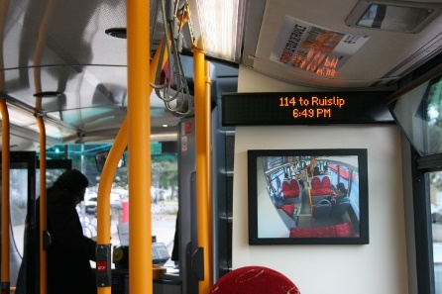
Kooperatif Yol Sistemleri trafik akışını optimize etmekte ve şehir içi ulaşım yönetiminde duyarlılığı teşvik etmektedir
Dayanıklılık
Londra'da her yıl 2,4 milyardan fazla otobüs yolculuğu yapılmaktadır. Londra için Ulaşım, araç içi dedektörlerden veri toplamak ve otobüs hizmetlerinin önceliklendirilmesini sağlamak için SCOOT kullanan iBus adlı GPS tabanlı bir teknolojiyi kullanmaktadır.
Örneğin, trafik ışıkları otobüsler için daha uzun bir yeşil ışık sağlayacak şekilde kademelendirilebilir veya diğer trafik için yeşil ışık süresi azaltılabilir. Alternatif olarak, otobüs programlarının sürdürülmesine yardımcı olmak ve sıkışıklığı azaltmak için bir ışık süresinin tamamı atlanabilir.
Her bir otobüsün gerçek ve planlanan konumlarını karşılaştırmak için 'sanal tespit noktaları' kullanılması, sistemin geleneksel sabit altyapı sistemlerine göre daha az maliyetli ve hasara karşı daha az savunmasız olduğu anlamına gelmektedir.
iBus ayrıca otobüs ve konumu hakkındaki bilgileri merkezi bir kontrol merkezine ve otobüs duraklarındaki yolcu bilgilendirme tabelalarına ileterek sistemin izlenmesini ve gerçek zamanlı yolculuk planlamasını mümkün kılar.
Londra için Ulaşım, otobüs öncelikli hizmetlerin 1999 yılından bu yana başkentteki otobüs kullanımını %40 oranında artırdığını ve gecikme sürelerini kavşak ve otobüs sayısı başına yaklaşık 3-5 saniye azalttığını ileri sürmektedir. Bu, yakıt tüketimi ve emisyonların azaltılmasına yardımcı olmanın yanı sıra otobüs sisteminin genel verimliliği ve güvenilirliğine de katkıda bulunmuştur.
Diğer faydaları aşağıdaki gibidir:
  • Sistemin artan verimliliği sayesinde yolcuların fayda elde etmesi;
  • Hizmet sağlayıcı tarafından elde edilen gelirler ve kısa sürede geri ödeme elde edilmesi ve
  • Acil durum hizmetleri için koordinasyon ve erişilebilirliğin iyileştirilmesi.
Yedeklilik
Esneklik
Cevap verebilirlik
Koordinasyon

Slide 73
Hızlı Otobüs Ulaşımı (Bus Rapid Transit (BRT)) Tanıtılması

Slide 74
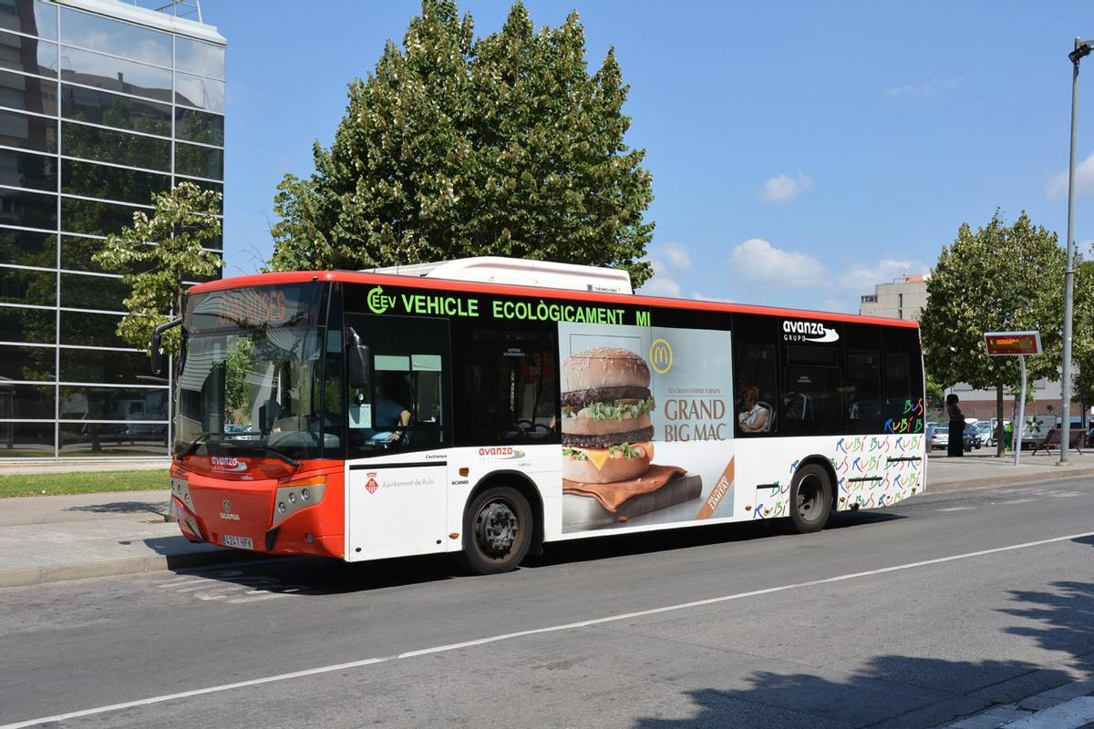
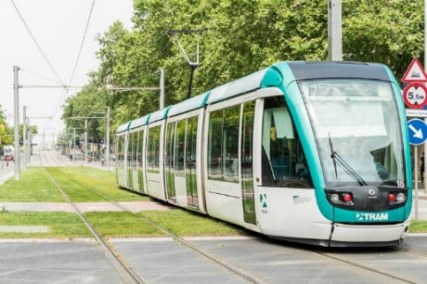
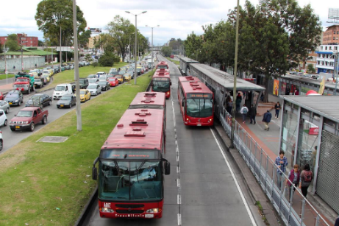
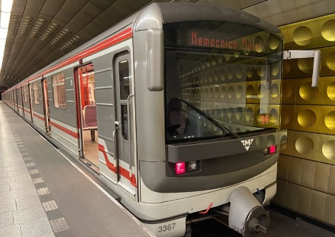
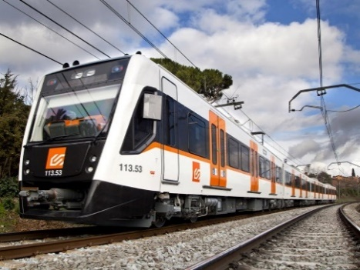
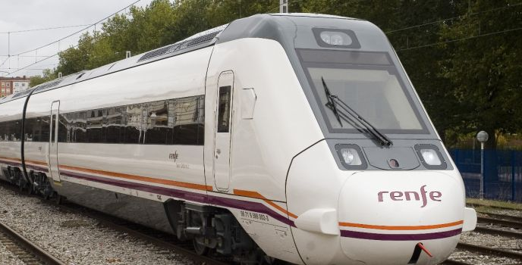
Toplu taşıma araçlarının sınıflandırılması
Düşük kapasiteli sistemler: Normal otobüs, troleybüs, tramvay
Ortalama kapasite sistemleri: Hafif raylı metro, hızlı otobüs ulaşımı (BRT), kılavuzlu otobüs
Yüksek kapasiteli sistemler: Metro, banliyö trenleri, bölgesel trenler
Notes:
Dirençlilik kavramının toplu taşıma (Public Transport (PT)) bağlamında incelenmesi, toplu taşıma sistemlerinin (PTS'ler) COVID-19 ve diğer küçük veya büyük ölçekli aksamalar gibi öngörülemeyen durumlardan 'geri dönebilmelerini' sağlamak için stratejiler uygulamalarına yardımcı olabileceğinden önemlidir.
Birleşik Krallık'taki toplu taşıma uzmanlarının gözünden toplu taşıma sektörünün karşılaştığı ve yolcu sayısını etkileyebilecek zorluklar.
Emniyet
Güvenlik
Rahatlık
Karşılanabilirlik
Eşitlik
Düzenlilik
Bu çalışmanın bulguları, COVID-19 salgını öncesinde ve sonrasında toplu taşıma operatörlerinin yaşadığı zorluklarla ilgili hem benzerlikleri hem de farklılıkları ortaya koymuştur. Yetersiz yatırım ve güvenilir olmayan hizmetler, hem COVID-19 öncesinde hem de sonrasında var olan belirli sorunlar olarak öne çıkmıştır. Öte yandan, insanların alışkanlıklarındaki değişim sadece pandeminin kendisi tarafından meydana gelmiş ve bunun sonucunda toplu taşıma sistemleri için birçok ikincil zorluk ortaya çıkmıştır. Birleşik Krallık'ta toplu taşıma sistemlerinin uzun vadede varlığını sürdürebilmesi için toplu taşıma hizmetlerine yönelik finansmanın artırılması ve tüm toplu taşıma modlarında bütünleştirilmiş biletleme sistemlerinin uygulanmasının öneminin altı çizilmiştir.

Slide 75




Toplu taşıma
TU = ulaşım birimi (transport unit)
1 standart otobüs aracı = 1veh (araç) / TU
1 geleneksel metro = 4veh (araç) /TU
…
Oynanama yapılacak değişkenler:
Araç kapasitesi
Sıklık
Diğer önemli değişkenler:
Ticari hız
Erişilebilirlik (istasyonlar arası mesafe)
Sokak doluluğu
Maliyetler
Notes:
Dirençlilik kavramının toplu taşıma (Public Transport (PT)) bağlamında incelenmesi, toplu taşıma sistemlerinin (PTS'ler) COVID-19 ve diğer küçük veya büyük ölçekli aksamalar gibi öngörülemeyen durumlardan 'geri dönebilmelerini' sağlamak için stratejiler uygulamalarına yardımcı olabileceğinden önemlidir.
Birleşik Krallık'taki toplu taşıma uzmanlarının gözünden toplu taşıma sektörünün karşılaştığı ve yolcu sayısını etkileyebilecek zorluklar.
Emniyet
Güvenlik
Rahatlık
Karşılanabilirlik
Eşitlik
Düzenlilik
Bu çalışmanın bulguları, COVID-19 salgını öncesinde ve sonrasında toplu taşıma operatörlerinin yaşadığı zorluklarla ilgili hem benzerlikleri hem de farklılıkları ortaya koymuştur. Yetersiz yatırım ve güvenilir olmayan hizmetler, hem COVID-19 öncesinde hem de sonrasında var olan belirli sorunlar olarak öne çıkmıştır. Öte yandan, insanların alışkanlıklarındaki değişim sadece pandeminin kendisi tarafından meydana gelmiş ve bunun sonucunda toplu taşıma sistemleri için birçok ikincil zorluk ortaya çıkmıştır. Birleşik Krallık'ta toplu taşıma sistemlerinin uzun vadede varlığını sürdürebilmesi için toplu taşıma hizmetlerine yönelik finansmanın artırılması ve tüm toplu taşıma modlarında bütünleştirilmiş biletleme sistemlerinin uygulanmasının öneminin altı çizilmiştir.

Slide 76
Özellikler
Özellikler | Demir yolu (metro) | Hafif raylı ulaşım sistemleri (LRT) | Otobüsler | BRT
Ticari hız (km / s) | 50 (35) | 25 | 12-15 | 20-25
Şerit kapasitesi (kpax/h) | 45 (35) | 12-18 | 8 | 9-15
TU kapasitesi (pax / TU) | 750-2.000 (400-1.000) | 100-400 | 40-120 | 120-180
İstasyonlar / duraklar arasındaki mesafe (m) | 3.000 (800) | 500-800 | 300 | 500
Yatırım maliyeti (M€/km) | 50 (30-100) | 10-12 | - | 2
İşletme maliyeti (€/veh-km) | 9 | 6 | 3 | 4
Notes:
Dirençlilik kavramının toplu taşıma (Public Transport (PT)) bağlamında incelenmesi, toplu taşıma sistemlerinin (PTS'ler) COVID-19 ve diğer küçük veya büyük ölçekli aksamalar gibi öngörülemeyen durumlardan 'geri dönebilmelerini' sağlamak için stratejiler uygulamalarına yardımcı olabileceğinden önemlidir.
Birleşik Krallık'taki toplu taşıma uzmanlarının gözünden toplu taşıma sektörünün karşılaştığı ve yolcu sayısını etkileyebilecek zorluklar.
Emniyet
Güvenlik
Rahatlık
Karşılanabilirlik
Eşitlik
Düzenlilik
Bu çalışmanın bulguları, COVID-19 salgını öncesinde ve sonrasında toplu taşıma operatörlerinin yaşadığı zorluklarla ilgili hem benzerlikleri hem de farklılıkları ortaya koymuştur. Yetersiz yatırım ve güvenilir olmayan hizmetler, hem COVID-19 öncesinde hem de sonrasında var olan belirli sorunlar olarak öne çıkmıştır. Öte yandan, insanların alışkanlıklarındaki değişim sadece pandeminin kendisi tarafından meydana gelmiş ve bunun sonucunda toplu taşıma sistemleri için birçok ikincil zorluk ortaya çıkmıştır. Birleşik Krallık'ta toplu taşıma sistemlerinin uzun vadede varlığını sürdürebilmesi için toplu taşıma hizmetlerine yönelik finansmanın artırılması ve tüm toplu taşıma modlarında bütünleştirilmiş biletleme sistemlerinin uygulanmasının öneminin altı çizilmiştir.

Slide 77
Toplu taşıma planlamasında karar değişkenleri
Değişkenler | Kullanıcı etkisi | Operatör etkisi
(+) Sıklık | (-) Bekleme süresi | (+) Araç km (+) İşletme maliyeti
(+) Hat mesafesi | (+) Erişim süresi | (-) İşletme maliyeti
(+) Durak mesafesi | (+) Erişim süresi | (+) Hız (-) İşletme maliyeti
(+) Araç boyutu (TU) | (+) Rahatlık | (+) Kapasite (+) Yatırım (-) İşletme maliyeti
(+) Toplu taşıma ağı uzunluğu | (-) Erişim süresi | (+) İşletme maliyeti
(+) Seyir hızı | (-) Araç içi süre | (-) İşletme maliyeti (+) Altyapı maliyeti
(+) Düzenlilik | (-) Bekleme süresi (+) Hizmet düzeyi | (-) İşletme maliyeti (+) Kontrol tedbirleri
Notes:
Dirençlilik kavramının toplu taşıma (Public Transport (PT)) bağlamında incelenmesi, toplu taşıma sistemlerinin (PTS'ler) COVID-19 ve diğer küçük veya büyük ölçekli aksamalar gibi öngörülemeyen durumlardan 'geri dönebilmelerini' sağlamak için stratejiler uygulamalarına yardımcı olabileceğinden önemlidir.
Birleşik Krallık'taki toplu taşıma uzmanlarının gözünden toplu taşıma sektörünün karşılaştığı ve yolcu sayısını etkileyebilecek zorluklar.
Emniyet
Güvenlik
Rahatlık
Karşılanabilirlik
Eşitlik
Düzenlilik
Bu çalışmanın bulguları, COVID-19 salgını öncesinde ve sonrasında toplu taşıma operatörlerinin yaşadığı zorluklarla ilgili hem benzerlikleri hem de farklılıkları ortaya koymuştur. Yetersiz yatırım ve güvenilir olmayan hizmetler, hem COVID-19 öncesinde hem de sonrasında var olan belirli sorunlar olarak öne çıkmıştır. Öte yandan, insanların alışkanlıklarındaki değişim sadece pandeminin kendisi tarafından meydana gelmiş ve bunun sonucunda toplu taşıma sistemleri için birçok ikincil zorluk ortaya çıkmıştır. Birleşik Krallık'ta toplu taşıma sistemlerinin uzun vadede varlığını sürdürebilmesi için toplu taşıma hizmetlerine yönelik finansmanın artırılması ve tüm toplu taşıma modlarında bütünleştirilmiş biletleme sistemlerinin uygulanmasının öneminin altı çizilmiştir.

Slide 78
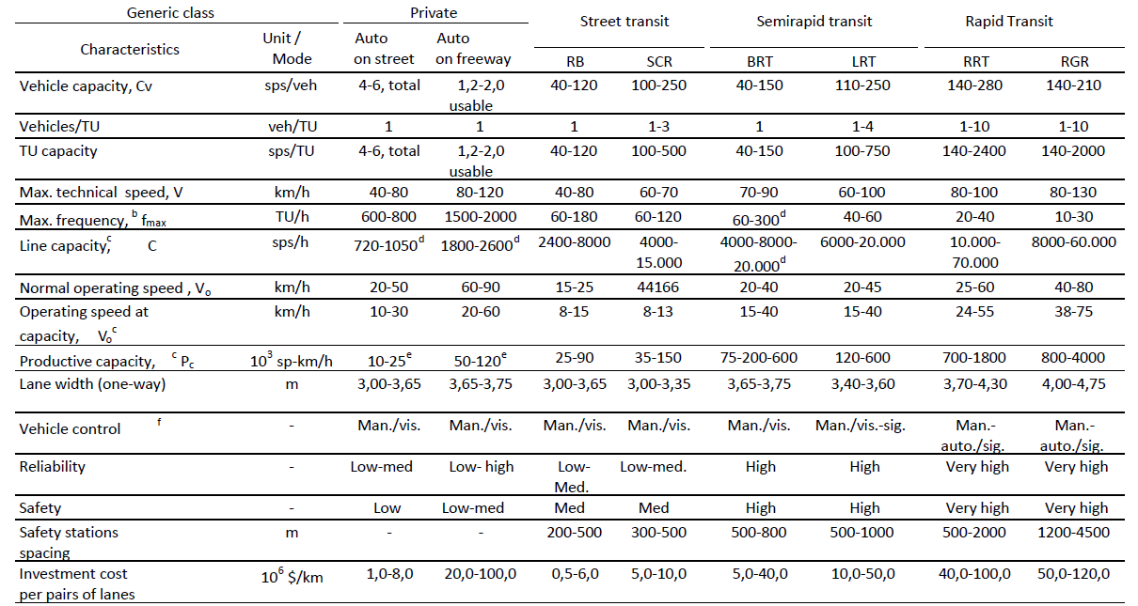
Özellikler
Genel sınıf
Özel
Sokak ulaşımı
Yarı hızlı ulaşım
Hızlı ulaşım
Özellikler
Birim / mod
Sokakta özel araç
Otobanda özel araç
Araç kapasitesi, Cv
Araçlar/TU
TU Kapasitesi
Maksimum hız V
Maksimum sıklık
Şerit kapasitesi, C
Normal çalışma hızı
Kapasitede çalışma hızı
Üretim kapasitesi
Şerit genişliği (tek yönlü)
Araç kontrolü
Güvenilirlik
Emniyet
Güvenlik istasyonları aralığı
Şerit çiftleri başına yatırım maliyeti
Notes:
Dirençlilik kavramının toplu taşıma (Public Transport (PT)) bağlamında incelenmesi, toplu taşıma sistemlerinin (PTS'ler) COVID-19 ve diğer küçük veya büyük ölçekli aksamalar gibi öngörülemeyen durumlardan 'geri dönebilmelerini' sağlamak için stratejiler uygulamalarına yardımcı olabileceğinden önemlidir.
Birleşik Krallık'taki toplu taşıma uzmanlarının gözünden toplu taşıma sektörünün karşılaştığı ve yolcu sayısını etkileyebilecek zorluklar.
Emniyet
Güvenlik
Rahatlık
Karşılanabilirlik
Eşitlik
Düzenlilik
Bu çalışmanın bulguları, COVID-19 salgını öncesinde ve sonrasında toplu taşıma operatörlerinin yaşadığı zorluklarla ilgili hem benzerlikleri hem de farklılıkları ortaya koymuştur. Yetersiz yatırım ve güvenilir olmayan hizmetler, hem COVID-19 öncesinde hem de sonrasında var olan belirli sorunlar olarak öne çıkmıştır. Öte yandan, insanların alışkanlıklarındaki değişim sadece pandeminin kendisi tarafından meydana gelmiş ve bunun sonucunda toplu taşıma sistemleri için birçok ikincil zorluk ortaya çıkmıştır. Birleşik Krallık'ta toplu taşıma sistemlerinin uzun vadede varlığını sürdürebilmesi için toplu taşıma hizmetlerine yönelik finansmanın artırılması ve tüm toplu taşıma modlarında bütünleştirilmiş biletleme sistemlerinin uygulanmasının öneminin altı çizilmiştir.

Slide 79
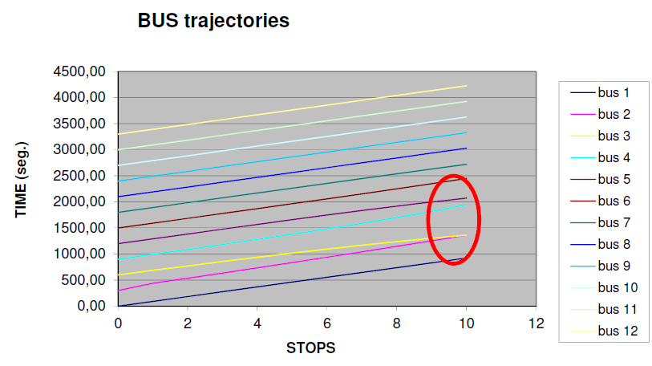
Otobüs işletme sorunları: Düzenlilik ve kontrol
Yoğun otobüs güzergâhlarında bir otobüsün herhangi bir şekilde gecikmesi; tüm filoya yayılır ve duraklarda düzensiz araç gelişlerine, daha yüksek bekleme sürelerine ve daha da kötüleşen zaman ilerlemesine neden olur.
Otobüs güzergâhları
Zaman (saniye)
Duraklar
Notes:
Dirençlilik kavramının toplu taşıma (Public Transport (PT)) bağlamında incelenmesi, toplu taşıma sistemlerinin (PTS'ler) COVID-19 ve diğer küçük veya büyük ölçekli aksamalar gibi öngörülemeyen durumlardan 'geri dönebilmelerini' sağlamak için stratejiler uygulamalarına yardımcı olabileceğinden önemlidir.
Birleşik Krallık'taki toplu taşıma uzmanlarının gözünden toplu taşıma sektörünün karşılaştığı ve yolcu sayısını etkileyebilecek zorluklar.
Emniyet
Güvenlik
Rahatlık
Karşılanabilirlik
Eşitlik
Düzenlilik
Bu çalışmanın bulguları, COVID-19 salgını öncesinde ve sonrasında toplu taşıma operatörlerinin yaşadığı zorluklarla ilgili hem benzerlikleri hem de farklılıkları ortaya koymuştur. Yetersiz yatırım ve güvenilir olmayan hizmetler, hem COVID-19 öncesinde hem de sonrasında var olan belirli sorunlar olarak öne çıkmıştır. Öte yandan, insanların alışkanlıklarındaki değişim sadece pandeminin kendisi tarafından meydana gelmiş ve bunun sonucunda toplu taşıma sistemleri için birçok ikincil zorluk ortaya çıkmıştır. Birleşik Krallık'ta toplu taşıma sistemlerinin uzun vadede varlığını sürdürebilmesi için toplu taşıma hizmetlerine yönelik finansmanın artırılması ve tüm toplu taşıma modlarında bütünleştirilmiş biletleme sistemlerinin uygulanmasının öneminin altı çizilmiştir.

Slide 80
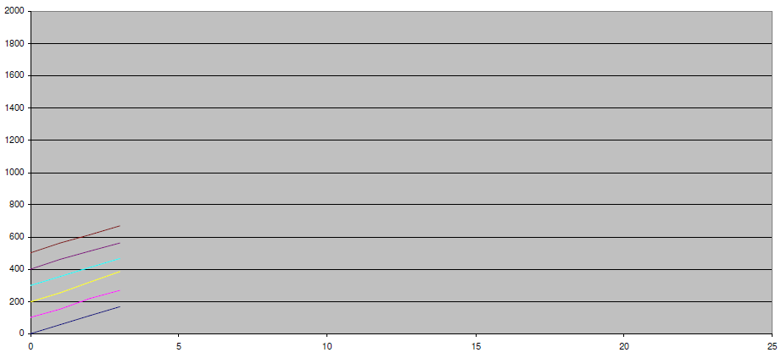
Otobüs yığılması fenomeni
Notes:
Dirençlilik kavramının toplu taşıma (Public Transport (PT)) bağlamında incelenmesi, toplu taşıma sistemlerinin (PTS'ler) COVID-19 ve diğer küçük veya büyük ölçekli aksamalar gibi öngörülemeyen durumlardan 'geri dönebilmelerini' sağlamak için stratejiler uygulamalarına yardımcı olabileceğinden önemlidir.
Birleşik Krallık'taki toplu taşıma uzmanlarının gözünden toplu taşıma sektörünün karşılaştığı ve yolcu sayısını etkileyebilecek zorluklar.
Emniyet
Güvenlik
Rahatlık
Karşılanabilirlik
Eşitlik
Düzenlilik
Bu çalışmanın bulguları, COVID-19 salgını öncesinde ve sonrasında toplu taşıma operatörlerinin yaşadığı zorluklarla ilgili hem benzerlikleri hem de farklılıkları ortaya koymuştur. Yetersiz yatırım ve güvenilir olmayan hizmetler, hem COVID-19 öncesinde hem de sonrasında var olan belirli sorunlar olarak öne çıkmıştır. Öte yandan, insanların alışkanlıklarındaki değişim sadece pandeminin kendisi tarafından meydana gelmiş ve bunun sonucunda toplu taşıma sistemleri için birçok ikincil zorluk ortaya çıkmıştır. Birleşik Krallık'ta toplu taşıma sistemlerinin uzun vadede varlığını sürdürebilmesi için toplu taşıma hizmetlerine yönelik finansmanın artırılması ve tüm toplu taşıma modlarında bütünleştirilmiş biletleme sistemlerinin uygulanmasının öneminin altı çizilmiştir.

Slide 81
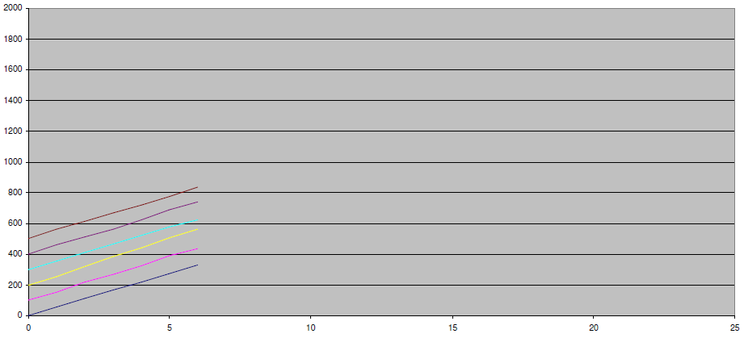
Otobüs yığılması fenomeni
Notes:
Dirençlilik kavramının toplu taşıma (Public Transport (PT)) bağlamında incelenmesi, toplu taşıma sistemlerinin (PTS'ler) COVID-19 ve diğer küçük veya büyük ölçekli aksamalar gibi öngörülemeyen durumlardan 'geri dönebilmelerini' sağlamak için stratejiler uygulamalarına yardımcı olabileceğinden önemlidir.
Birleşik Krallık'taki toplu taşıma uzmanlarının gözünden toplu taşıma sektörünün karşılaştığı ve yolcu sayısını etkileyebilecek zorluklar.
Emniyet
Güvenlik
Rahatlık
Karşılanabilirlik
Eşitlik
Düzenlilik
Bu çalışmanın bulguları, COVID-19 salgını öncesinde ve sonrasında toplu taşıma operatörlerinin yaşadığı zorluklarla ilgili hem benzerlikleri hem de farklılıkları ortaya koymuştur. Yetersiz yatırım ve güvenilir olmayan hizmetler, hem COVID-19 öncesinde hem de sonrasında var olan belirli sorunlar olarak öne çıkmıştır. Öte yandan, insanların alışkanlıklarındaki değişim sadece pandeminin kendisi tarafından meydana gelmiş ve bunun sonucunda toplu taşıma sistemleri için birçok ikincil zorluk ortaya çıkmıştır. Birleşik Krallık'ta toplu taşıma sistemlerinin uzun vadede varlığını sürdürebilmesi için toplu taşıma hizmetlerine yönelik finansmanın artırılması ve tüm toplu taşıma modlarında bütünleştirilmiş biletleme sistemlerinin uygulanmasının öneminin altı çizilmiştir.

Slide 82
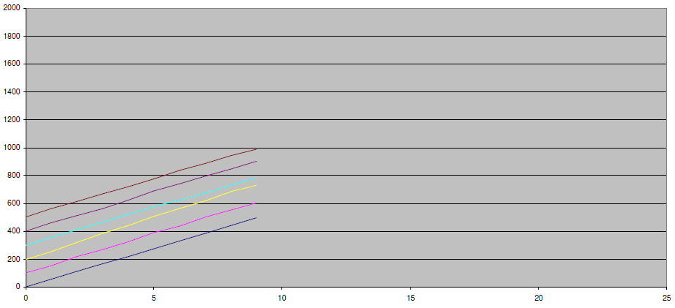
Otobüs yığılması fenomeni
Notes:
Dirençlilik kavramının toplu taşıma (Public Transport (PT)) bağlamında incelenmesi, toplu taşıma sistemlerinin (PTS'ler) COVID-19 ve diğer küçük veya büyük ölçekli aksamalar gibi öngörülemeyen durumlardan 'geri dönebilmelerini' sağlamak için stratejiler uygulamalarına yardımcı olabileceğinden önemlidir.
Birleşik Krallık'taki toplu taşıma uzmanlarının gözünden toplu taşıma sektörünün karşılaştığı ve yolcu sayısını etkileyebilecek zorluklar.
Emniyet
Güvenlik
Rahatlık
Karşılanabilirlik
Eşitlik
Düzenlilik
Bu çalışmanın bulguları, COVID-19 salgını öncesinde ve sonrasında toplu taşıma operatörlerinin yaşadığı zorluklarla ilgili hem benzerlikleri hem de farklılıkları ortaya koymuştur. Yetersiz yatırım ve güvenilir olmayan hizmetler, hem COVID-19 öncesinde hem de sonrasında var olan belirli sorunlar olarak öne çıkmıştır. Öte yandan, insanların alışkanlıklarındaki değişim sadece pandeminin kendisi tarafından meydana gelmiş ve bunun sonucunda toplu taşıma sistemleri için birçok ikincil zorluk ortaya çıkmıştır. Birleşik Krallık'ta toplu taşıma sistemlerinin uzun vadede varlığını sürdürebilmesi için toplu taşıma hizmetlerine yönelik finansmanın artırılması ve tüm toplu taşıma modlarında bütünleştirilmiş biletleme sistemlerinin uygulanmasının öneminin altı çizilmiştir.

Slide 83
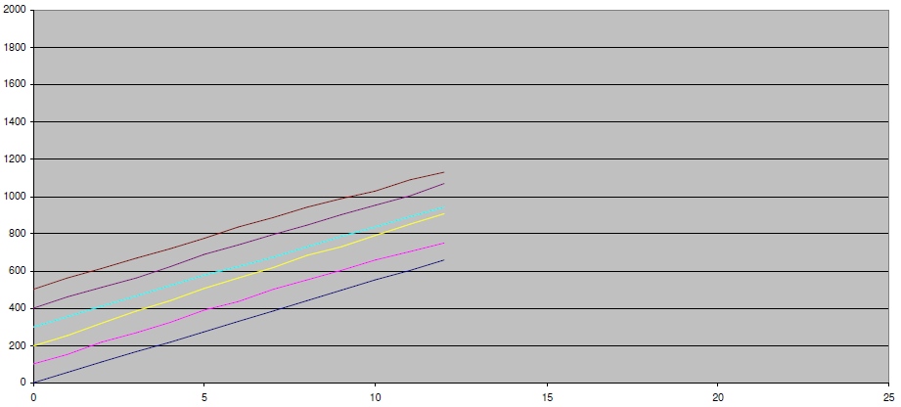
Otobüs yığılması fenomeni
Notes:
Dirençlilik kavramının toplu taşıma (Public Transport (PT)) bağlamında incelenmesi, toplu taşıma sistemlerinin (PTS'ler) COVID-19 ve diğer küçük veya büyük ölçekli aksamalar gibi öngörülemeyen durumlardan 'geri dönebilmelerini' sağlamak için stratejiler uygulamalarına yardımcı olabileceğinden önemlidir.
Birleşik Krallık'taki toplu taşıma uzmanlarının gözünden toplu taşıma sektörünün karşılaştığı ve yolcu sayısını etkileyebilecek zorluklar.
Emniyet
Güvenlik
Rahatlık
Karşılanabilirlik
Eşitlik
Düzenlilik
Bu çalışmanın bulguları, COVID-19 salgını öncesinde ve sonrasında toplu taşıma operatörlerinin yaşadığı zorluklarla ilgili hem benzerlikleri hem de farklılıkları ortaya koymuştur. Yetersiz yatırım ve güvenilir olmayan hizmetler, hem COVID-19 öncesinde hem de sonrasında var olan belirli sorunlar olarak öne çıkmıştır. Öte yandan, insanların alışkanlıklarındaki değişim sadece pandeminin kendisi tarafından meydana gelmiş ve bunun sonucunda toplu taşıma sistemleri için birçok ikincil zorluk ortaya çıkmıştır. Birleşik Krallık'ta toplu taşıma sistemlerinin uzun vadede varlığını sürdürebilmesi için toplu taşıma hizmetlerine yönelik finansmanın artırılması ve tüm toplu taşıma modlarında bütünleştirilmiş biletleme sistemlerinin uygulanmasının öneminin altı çizilmiştir.

Slide 84
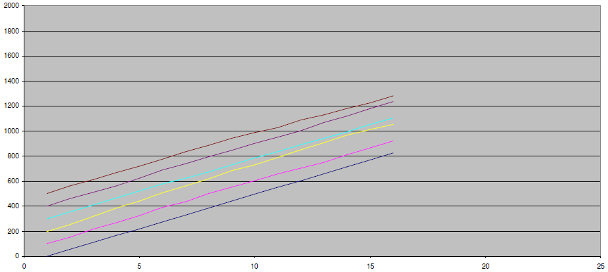
Otobüs yığılması fenomeni
Notes:
Dirençlilik kavramının toplu taşıma (Public Transport (PT)) bağlamında incelenmesi, toplu taşıma sistemlerinin (PTS'ler) COVID-19 ve diğer küçük veya büyük ölçekli aksamalar gibi öngörülemeyen durumlardan 'geri dönebilmelerini' sağlamak için stratejiler uygulamalarına yardımcı olabileceğinden önemlidir.
Birleşik Krallık'taki toplu taşıma uzmanlarının gözünden toplu taşıma sektörünün karşılaştığı ve yolcu sayısını etkileyebilecek zorluklar.
Emniyet
Güvenlik
Rahatlık
Karşılanabilirlik
Eşitlik
Düzenlilik
Bu çalışmanın bulguları, COVID-19 salgını öncesinde ve sonrasında toplu taşıma operatörlerinin yaşadığı zorluklarla ilgili hem benzerlikleri hem de farklılıkları ortaya koymuştur. Yetersiz yatırım ve güvenilir olmayan hizmetler, hem COVID-19 öncesinde hem de sonrasında var olan belirli sorunlar olarak öne çıkmıştır. Öte yandan, insanların alışkanlıklarındaki değişim sadece pandeminin kendisi tarafından meydana gelmiş ve bunun sonucunda toplu taşıma sistemleri için birçok ikincil zorluk ortaya çıkmıştır. Birleşik Krallık'ta toplu taşıma sistemlerinin uzun vadede varlığını sürdürebilmesi için toplu taşıma hizmetlerine yönelik finansmanın artırılması ve tüm toplu taşıma modlarında bütünleştirilmiş biletleme sistemlerinin uygulanmasının öneminin altı çizilmiştir.

Slide 85

Otobüs yığılması fenomeni
Notes:
Dirençlilik kavramının toplu taşıma (Public Transport (PT)) bağlamında incelenmesi, toplu taşıma sistemlerinin (PTS'ler) COVID-19 ve diğer küçük veya büyük ölçekli aksamalar gibi öngörülemeyen durumlardan 'geri dönebilmelerini' sağlamak için stratejiler uygulamalarına yardımcı olabileceğinden önemlidir.
Birleşik Krallık'taki toplu taşıma uzmanlarının gözünden toplu taşıma sektörünün karşılaştığı ve yolcu sayısını etkileyebilecek zorluklar.
Emniyet
Güvenlik
Rahatlık
Karşılanabilirlik
Eşitlik
Düzenlilik
Bu çalışmanın bulguları, COVID-19 salgını öncesinde ve sonrasında toplu taşıma operatörlerinin yaşadığı zorluklarla ilgili hem benzerlikleri hem de farklılıkları ortaya koymuştur. Yetersiz yatırım ve güvenilir olmayan hizmetler, hem COVID-19 öncesinde hem de sonrasında var olan belirli sorunlar olarak öne çıkmıştır. Öte yandan, insanların alışkanlıklarındaki değişim sadece pandeminin kendisi tarafından meydana gelmiş ve bunun sonucunda toplu taşıma sistemleri için birçok ikincil zorluk ortaya çıkmıştır. Birleşik Krallık'ta toplu taşıma sistemlerinin uzun vadede varlığını sürdürebilmesi için toplu taşıma hizmetlerine yönelik finansmanın artırılması ve tüm toplu taşıma modlarında bütünleştirilmiş biletleme sistemlerinin uygulanmasının öneminin altı çizilmiştir.

Slide 86

Otobüs yığılması fenomeni
Notes:
Dirençlilik kavramının toplu taşıma (Public Transport (PT)) bağlamında incelenmesi, toplu taşıma sistemlerinin (PTS'ler) COVID-19 ve diğer küçük veya büyük ölçekli aksamalar gibi öngörülemeyen durumlardan 'geri dönebilmelerini' sağlamak için stratejiler uygulamalarına yardımcı olabileceğinden önemlidir.
Birleşik Krallık'taki toplu taşıma uzmanlarının gözünden toplu taşıma sektörünün karşılaştığı ve yolcu sayısını etkileyebilecek zorluklar.
Emniyet
Güvenlik
Rahatlık
Karşılanabilirlik
Eşitlik
Düzenlilik
Bu çalışmanın bulguları, COVID-19 salgını öncesinde ve sonrasında toplu taşıma operatörlerinin yaşadığı zorluklarla ilgili hem benzerlikleri hem de farklılıkları ortaya koymuştur. Yetersiz yatırım ve güvenilir olmayan hizmetler, hem COVID-19 öncesinde hem de sonrasında var olan belirli sorunlar olarak öne çıkmıştır. Öte yandan, insanların alışkanlıklarındaki değişim sadece pandeminin kendisi tarafından meydana gelmiş ve bunun sonucunda toplu taşıma sistemleri için birçok ikincil zorluk ortaya çıkmıştır. Birleşik Krallık'ta toplu taşıma sistemlerinin uzun vadede varlığını sürdürebilmesi için toplu taşıma hizmetlerine yönelik finansmanın artırılması ve tüm toplu taşıma modlarında bütünleştirilmiş biletleme sistemlerinin uygulanmasının öneminin altı çizilmiştir.

Slide 87

Otobüs yığılması fenomeni
Notes:
Dirençlilik kavramının toplu taşıma (Public Transport (PT)) bağlamında incelenmesi, toplu taşıma sistemlerinin (PTS'ler) COVID-19 ve diğer küçük veya büyük ölçekli aksamalar gibi öngörülemeyen durumlardan 'geri dönebilmelerini' sağlamak için stratejiler uygulamalarına yardımcı olabileceğinden önemlidir.
Birleşik Krallık'taki toplu taşıma uzmanlarının gözünden toplu taşıma sektörünün karşılaştığı ve yolcu sayısını etkileyebilecek zorluklar.
Emniyet
Güvenlik
Rahatlık
Karşılanabilirlik
Eşitlik
Düzenlilik
Bu çalışmanın bulguları, COVID-19 salgını öncesinde ve sonrasında toplu taşıma operatörlerinin yaşadığı zorluklarla ilgili hem benzerlikleri hem de farklılıkları ortaya koymuştur. Yetersiz yatırım ve güvenilir olmayan hizmetler, hem COVID-19 öncesinde hem de sonrasında var olan belirli sorunlar olarak öne çıkmıştır. Öte yandan, insanların alışkanlıklarındaki değişim sadece pandeminin kendisi tarafından meydana gelmiş ve bunun sonucunda toplu taşıma sistemleri için birçok ikincil zorluk ortaya çıkmıştır. Birleşik Krallık'ta toplu taşıma sistemlerinin uzun vadede varlığını sürdürebilmesi için toplu taşıma hizmetlerine yönelik finansmanın artırılması ve tüm toplu taşıma modlarında bütünleştirilmiş biletleme sistemlerinin uygulanmasının öneminin altı çizilmiştir.

Slide 88

Bu neden oluyor?
CV2 zaman ilerlemesi ile bekleme süresi artar
Değişken zaman aralıkları, aynı ortalama değeri gösterseler bile bekleme süresini artırır
Otobüs şoförlerine zaman geçişlerinin varyansını en aza indirmeye yönelik ekonomik teşvikler (TMB)
Kapıların açılmaması
Gecikme
Notes:
Dirençlilik kavramının toplu taşıma (Public Transport (PT)) bağlamında incelenmesi, toplu taşıma sistemlerinin (PTS'ler) COVID-19 ve diğer küçük veya büyük ölçekli aksamalar gibi öngörülemeyen durumlardan 'geri dönebilmelerini' sağlamak için stratejiler uygulamalarına yardımcı olabileceğinden önemlidir.
Birleşik Krallık'taki toplu taşıma uzmanlarının gözünden toplu taşıma sektörünün karşılaştığı ve yolcu sayısını etkileyebilecek zorluklar.
Emniyet
Güvenlik
Rahatlık
Karşılanabilirlik
Eşitlik
Düzenlilik
Bu çalışmanın bulguları, COVID-19 salgını öncesinde ve sonrasında toplu taşıma operatörlerinin yaşadığı zorluklarla ilgili hem benzerlikleri hem de farklılıkları ortaya koymuştur. Yetersiz yatırım ve güvenilir olmayan hizmetler, hem COVID-19 öncesinde hem de sonrasında var olan belirli sorunlar olarak öne çıkmıştır. Öte yandan, insanların alışkanlıklarındaki değişim sadece pandeminin kendisi tarafından meydana gelmiş ve bunun sonucunda toplu taşıma sistemleri için birçok ikincil zorluk ortaya çıkmıştır. Birleşik Krallık'ta toplu taşıma sistemlerinin uzun vadede varlığını sürdürebilmesi için toplu taşıma hizmetlerine yönelik finansmanın artırılması ve tüm toplu taşıma modlarında bütünleştirilmiş biletleme sistemlerinin uygulanmasının öneminin altı çizilmiştir.

Slide 89


Kontrol stratejileri
Otobüs aksaklıkları. Duraklara düzensiz varma sıklığı, dengesiz zaman geçişleri
ve daha fazla kullanıcı bekleme süresi. Yığılma
S1. Duraklama süreleri ile bekletme noktaları
Duraklardaki durma süreleri (özellikle başlangıç-varış durakları)
S2. Dinamik veri yolu hız kontrol stratejisi:
• Araçlar ilerleme mesafesine bağlı olarak farklı bir hızda hareket etmelidir.
"Yay" veya "mıknatıs" benzetmesi.
S3. Dinamik otobüs hızı kontrol stratejisi ve devreye sokulmuş trafik ışığı önceliği:
Notes:
Dirençlilik kavramının toplu taşıma (Public Transport (PT)) bağlamında incelenmesi, toplu taşıma sistemlerinin (PTS'ler) COVID-19 ve diğer küçük veya büyük ölçekli aksamalar gibi öngörülemeyen durumlardan 'geri dönebilmelerini' sağlamak için stratejiler uygulamalarına yardımcı olabileceğinden önemlidir.
Birleşik Krallık'taki toplu taşıma uzmanlarının gözünden toplu taşıma sektörünün karşılaştığı ve yolcu sayısını etkileyebilecek zorluklar.
Emniyet
Güvenlik
Rahatlık
Karşılanabilirlik
Eşitlik
Düzenlilik
Bu çalışmanın bulguları, COVID-19 salgını öncesinde ve sonrasında toplu taşıma operatörlerinin yaşadığı zorluklarla ilgili hem benzerlikleri hem de farklılıkları ortaya koymuştur. Yetersiz yatırım ve güvenilir olmayan hizmetler, hem COVID-19 öncesinde hem de sonrasında var olan belirli sorunlar olarak öne çıkmıştır. Öte yandan, insanların alışkanlıklarındaki değişim sadece pandeminin kendisi tarafından meydana gelmiş ve bunun sonucunda toplu taşıma sistemleri için birçok ikincil zorluk ortaya çıkmıştır. Birleşik Krallık'ta toplu taşıma sistemlerinin uzun vadede varlığını sürdürebilmesi için toplu taşıma hizmetlerine yönelik finansmanın artırılması ve tüm toplu taşıma modlarında bütünleştirilmiş biletleme sistemlerinin uygulanmasının öneminin altı çizilmiştir.

Slide 90

Ticari hızı artırmak için kontrol stratejileri
Çalışma süresi
  Otobüs şeritleri
  Çift sıralı otobüs şeritleri
  Otobüs yolunun platformun ortasına taşınması
  Aksaklıkların giderilmesi (kamu işleri, geri dönüşüm konteynerleri, araçların süpürülmesi...)
Duraklama zamanı
  Çoklu platformlar
  Sokak dışı platformlar
  Biletleme
İyileştirme sürecine katılım gösterin
  Yer kaplamayın
  Düzenlilik
  Koridorda giriş zamanı senkronizasyonu
  Trafik ışığı önceliklendirmesi
Altyapı
İşletim
Notes:
Dirençlilik kavramının toplu taşıma (Public Transport (PT)) bağlamında incelenmesi, toplu taşıma sistemlerinin (PTS'ler) COVID-19 ve diğer küçük veya büyük ölçekli aksamalar gibi öngörülemeyen durumlardan 'geri dönebilmelerini' sağlamak için stratejiler uygulamalarına yardımcı olabileceğinden önemlidir.
Birleşik Krallık'taki toplu taşıma uzmanlarının gözünden toplu taşıma sektörünün karşılaştığı ve yolcu sayısını etkileyebilecek zorluklar.
Emniyet
Güvenlik
Rahatlık
Karşılanabilirlik
Eşitlik
Düzenlilik
Bu çalışmanın bulguları, COVID-19 salgını öncesinde ve sonrasında toplu taşıma operatörlerinin yaşadığı zorluklarla ilgili hem benzerlikleri hem de farklılıkları ortaya koymuştur. Yetersiz yatırım ve güvenilir olmayan hizmetler, hem COVID-19 öncesinde hem de sonrasında var olan belirli sorunlar olarak öne çıkmıştır. Öte yandan, insanların alışkanlıklarındaki değişim sadece pandeminin kendisi tarafından meydana gelmiş ve bunun sonucunda toplu taşıma sistemleri için birçok ikincil zorluk ortaya çıkmıştır. Birleşik Krallık'ta toplu taşıma sistemlerinin uzun vadede varlığını sürdürebilmesi için toplu taşıma hizmetlerine yönelik finansmanın artırılması ve tüm toplu taşıma modlarında bütünleştirilmiş biletleme sistemlerinin uygulanmasının öneminin altı çizilmiştir.

Slide 91

BRT Standardı (ITDP)
Dünya standartlarında yolcu deneyimleri, ekonomik faydalar ve olumlu çevresel etkiler sunan BRT sistemleri.
...otobüs şeridinde hareket hâlinde olan eski bir otobüsten bahsetmiyoruz!
Notes:
Dirençlilik kavramının toplu taşıma (Public Transport (PT)) bağlamında incelenmesi, toplu taşıma sistemlerinin (PTS'ler) COVID-19 ve diğer küçük veya büyük ölçekli aksamalar gibi öngörülemeyen durumlardan 'geri dönebilmelerini' sağlamak için stratejiler uygulamalarına yardımcı olabileceğinden önemlidir.
Birleşik Krallık'taki toplu taşıma uzmanlarının gözünden toplu taşıma sektörünün karşılaştığı ve yolcu sayısını etkileyebilecek zorluklar.
Emniyet
Güvenlik
Rahatlık
Karşılanabilirlik
Eşitlik
Düzenlilik
Bu çalışmanın bulguları, COVID-19 salgını öncesinde ve sonrasında toplu taşıma operatörlerinin yaşadığı zorluklarla ilgili hem benzerlikleri hem de farklılıkları ortaya koymuştur. Yetersiz yatırım ve güvenilir olmayan hizmetler, hem COVID-19 öncesinde hem de sonrasında var olan belirli sorunlar olarak öne çıkmıştır. Öte yandan, insanların alışkanlıklarındaki değişim sadece pandeminin kendisi tarafından meydana gelmiş ve bunun sonucunda toplu taşıma sistemleri için birçok ikincil zorluk ortaya çıkmıştır. Birleşik Krallık'ta toplu taşıma sistemlerinin uzun vadede varlığını sürdürebilmesi için toplu taşıma hizmetlerine yönelik finansmanın artırılması ve tüm toplu taşıma modlarında bütünleştirilmiş biletleme sistemlerinin uygulanmasının öneminin altı çizilmiştir.

Slide 92

BRT Standardı (ITDP)
Özel geçiş hakkı
Otobüslerin trafik sıkışıklığını atlatabilmesini sağlayan özel BRT şeritleri.
Ayrı geçiş hakkı; fiziksel bariyerler, renklendirilmiş kaldırım veya kamera uygulaması kullanılarak uygulanabilir.
Notes:
Dirençlilik kavramının toplu taşıma (Public Transport (PT)) bağlamında incelenmesi, toplu taşıma sistemlerinin (PTS'ler) COVID-19 ve diğer küçük veya büyük ölçekli aksamalar gibi öngörülemeyen durumlardan 'geri dönebilmelerini' sağlamak için stratejiler uygulamalarına yardımcı olabileceğinden önemlidir.
Birleşik Krallık'taki toplu taşıma uzmanlarının gözünden toplu taşıma sektörünün karşılaştığı ve yolcu sayısını etkileyebilecek zorluklar.
Emniyet
Güvenlik
Rahatlık
Karşılanabilirlik
Eşitlik
Düzenlilik
Bu çalışmanın bulguları, COVID-19 salgını öncesinde ve sonrasında toplu taşıma operatörlerinin yaşadığı zorluklarla ilgili hem benzerlikleri hem de farklılıkları ortaya koymuştur. Yetersiz yatırım ve güvenilir olmayan hizmetler, hem COVID-19 öncesinde hem de sonrasında var olan belirli sorunlar olarak öne çıkmıştır. Öte yandan, insanların alışkanlıklarındaki değişim sadece pandeminin kendisi tarafından meydana gelmiş ve bunun sonucunda toplu taşıma sistemleri için birçok ikincil zorluk ortaya çıkmıştır. Birleşik Krallık'ta toplu taşıma sistemlerinin uzun vadede varlığını sürdürebilmesi için toplu taşıma hizmetlerine yönelik finansmanın artırılması ve tüm toplu taşıma modlarında bütünleştirilmiş biletleme sistemlerinin uygulanmasının öneminin altı çizilmiştir.

Slide 93

BRT Standardı (ITDP)
2. Otobüs yolu düzenlemesi
Dönüş hareketlerinin ve park hâlindeki araçların neden olduğu gecikme riskini en aza indirmek için yanlarda değil, ortada yer almıştır.
Devamlılığı olan: Yavaş hareket eden, durmakta olan araçlar, mülk girişleri ve yan şeritler tarafından engellenmeyen
Notes:
Dirençlilik kavramının toplu taşıma (Public Transport (PT)) bağlamında incelenmesi, toplu taşıma sistemlerinin (PTS'ler) COVID-19 ve diğer küçük veya büyük ölçekli aksamalar gibi öngörülemeyen durumlardan 'geri dönebilmelerini' sağlamak için stratejiler uygulamalarına yardımcı olabileceğinden önemlidir.
Birleşik Krallık'taki toplu taşıma uzmanlarının gözünden toplu taşıma sektörünün karşılaştığı ve yolcu sayısını etkileyebilecek zorluklar.
Emniyet
Güvenlik
Rahatlık
Karşılanabilirlik
Eşitlik
Düzenlilik
Bu çalışmanın bulguları, COVID-19 salgını öncesinde ve sonrasında toplu taşıma operatörlerinin yaşadığı zorluklarla ilgili hem benzerlikleri hem de farklılıkları ortaya koymuştur. Yetersiz yatırım ve güvenilir olmayan hizmetler, hem COVID-19 öncesinde hem de sonrasında var olan belirli sorunlar olarak öne çıkmıştır. Öte yandan, insanların alışkanlıklarındaki değişim sadece pandeminin kendisi tarafından meydana gelmiş ve bunun sonucunda toplu taşıma sistemleri için birçok ikincil zorluk ortaya çıkmıştır. Birleşik Krallık'ta toplu taşıma sistemlerinin uzun vadede varlığını sürdürebilmesi için toplu taşıma hizmetlerine yönelik finansmanın artırılması ve tüm toplu taşıma modlarında bütünleştirilmiş biletleme sistemlerinin uygulanmasının öneminin altı çizilmiştir.

Slide 94

BRT Standardı (ITDP)
3. Platform hizasından binme
İstasyon ve otobüs seviyelerinin eşleştirilmesi
Boşluksuz yanaşma için istasyon çıkıntısının varlığı
Otomatik geniş kapılar
Yolcu konforu:
Her yaştan, cinsiyetten ve fiziksel yeterlikten yolcular için güvenli ve kolay erişim
Daha yüksek sistem hızı: Hızlı biniş ve iniş (%80'e varan bekleme süresi tasarrufu)
Notes:
Dirençlilik kavramının toplu taşıma (Public Transport (PT)) bağlamında incelenmesi, toplu taşıma sistemlerinin (PTS'ler) COVID-19 ve diğer küçük veya büyük ölçekli aksamalar gibi öngörülemeyen durumlardan 'geri dönebilmelerini' sağlamak için stratejiler uygulamalarına yardımcı olabileceğinden önemlidir.
Birleşik Krallık'taki toplu taşıma uzmanlarının gözünden toplu taşıma sektörünün karşılaştığı ve yolcu sayısını etkileyebilecek zorluklar.
Emniyet
Güvenlik
Rahatlık
Karşılanabilirlik
Eşitlik
Düzenlilik
Bu çalışmanın bulguları, COVID-19 salgını öncesinde ve sonrasında toplu taşıma operatörlerinin yaşadığı zorluklarla ilgili hem benzerlikleri hem de farklılıkları ortaya koymuştur. Yetersiz yatırım ve güvenilir olmayan hizmetler, hem COVID-19 öncesinde hem de sonrasında var olan belirli sorunlar olarak öne çıkmıştır. Öte yandan, insanların alışkanlıklarındaki değişim sadece pandeminin kendisi tarafından meydana gelmiş ve bunun sonucunda toplu taşıma sistemleri için birçok ikincil zorluk ortaya çıkmıştır. Birleşik Krallık'ta toplu taşıma sistemlerinin uzun vadede varlığını sürdürebilmesi için toplu taşıma hizmetlerine yönelik finansmanın artırılması ve tüm toplu taşıma modlarında bütünleştirilmiş biletleme sistemlerinin uygulanmasının öneminin altı çizilmiştir.

Slide 95

BRT Standardı (ITDP)
4. Araç dışı ücret toplama
Daha hızlı sistem hızı
Yolcular için kolaylık sağlar
Parasal kayıpları önler
Otomatik yolculuk verileri tutar
Notes:
Dirençlilik kavramının toplu taşıma (Public Transport (PT)) bağlamında incelenmesi, toplu taşıma sistemlerinin (PTS'ler) COVID-19 ve diğer küçük veya büyük ölçekli aksamalar gibi öngörülemeyen durumlardan 'geri dönebilmelerini' sağlamak için stratejiler uygulamalarına yardımcı olabileceğinden önemlidir.
Birleşik Krallık'taki toplu taşıma uzmanlarının gözünden toplu taşıma sektörünün karşılaştığı ve yolcu sayısını etkileyebilecek zorluklar.
Emniyet
Güvenlik
Rahatlık
Karşılanabilirlik
Eşitlik
Düzenlilik
Bu çalışmanın bulguları, COVID-19 salgını öncesinde ve sonrasında toplu taşıma operatörlerinin yaşadığı zorluklarla ilgili hem benzerlikleri hem de farklılıkları ortaya koymuştur. Yetersiz yatırım ve güvenilir olmayan hizmetler, hem COVID-19 öncesinde hem de sonrasında var olan belirli sorunlar olarak öne çıkmıştır. Öte yandan, insanların alışkanlıklarındaki değişim sadece pandeminin kendisi tarafından meydana gelmiş ve bunun sonucunda toplu taşıma sistemleri için birçok ikincil zorluk ortaya çıkmıştır. Birleşik Krallık'ta toplu taşıma sistemlerinin uzun vadede varlığını sürdürebilmesi için toplu taşıma hizmetlerine yönelik finansmanın artırılması ve tüm toplu taşıma modlarında bütünleştirilmiş biletleme sistemlerinin uygulanmasının öneminin altı çizilmiştir.

Slide 96

BRT Standardı (ITDP)
5. Kavşak uygulamaları
Otobüs şeritleri boyunca dönüşlerin yasaklanması ve sinyal döngülerinin yalın hâle getirilmesi gecikmeleri azaltır. Gelen bir BRT aracını trafik sinyali önceliğiyle uyarmak, düşük yoğunluklu sistemlerde hızları artırabilir
2 aşamalı, 4 değil. Sağa dönüş yasaktır
Üç sola dönüş
Sola dönüş + U dönüşü
Sola dönüş + 2 sağa dönüş
Notes:
Dirençlilik kavramının toplu taşıma (Public Transport (PT)) bağlamında incelenmesi, toplu taşıma sistemlerinin (PTS'ler) COVID-19 ve diğer küçük veya büyük ölçekli aksamalar gibi öngörülemeyen durumlardan 'geri dönebilmelerini' sağlamak için stratejiler uygulamalarına yardımcı olabileceğinden önemlidir.
Birleşik Krallık'taki toplu taşıma uzmanlarının gözünden toplu taşıma sektörünün karşılaştığı ve yolcu sayısını etkileyebilecek zorluklar.
Emniyet
Güvenlik
Rahatlık
Karşılanabilirlik
Eşitlik
Düzenlilik
Bu çalışmanın bulguları, COVID-19 salgını öncesinde ve sonrasında toplu taşıma operatörlerinin yaşadığı zorluklarla ilgili hem benzerlikleri hem de farklılıkları ortaya koymuştur. Yetersiz yatırım ve güvenilir olmayan hizmetler, hem COVID-19 öncesinde hem de sonrasında var olan belirli sorunlar olarak öne çıkmıştır. Öte yandan, insanların alışkanlıklarındaki değişim sadece pandeminin kendisi tarafından meydana gelmiş ve bunun sonucunda toplu taşıma sistemleri için birçok ikincil zorluk ortaya çıkmıştır. Birleşik Krallık'ta toplu taşıma sistemlerinin uzun vadede varlığını sürdürebilmesi için toplu taşıma hizmetlerine yönelik finansmanın artırılması ve tüm toplu taşıma modlarında bütünleştirilmiş biletleme sistemlerinin uygulanmasının öneminin altı çizilmiştir.

Slide 97

BRT Standardı (ITDP)
6. Daha yüksek kapasitenin sağlanması için istasyonlarda geçiş şeritleri
Notes:
Dirençlilik kavramının toplu taşıma (Public Transport (PT)) bağlamında incelenmesi, toplu taşıma sistemlerinin (PTS'ler) COVID-19 ve diğer küçük veya büyük ölçekli aksamalar gibi öngörülemeyen durumlardan 'geri dönebilmelerini' sağlamak için stratejiler uygulamalarına yardımcı olabileceğinden önemlidir.
Birleşik Krallık'taki toplu taşıma uzmanlarının gözünden toplu taşıma sektörünün karşılaştığı ve yolcu sayısını etkileyebilecek zorluklar.
Emniyet
Güvenlik
Rahatlık
Karşılanabilirlik
Eşitlik
Düzenlilik
Bu çalışmanın bulguları, COVID-19 salgını öncesinde ve sonrasında toplu taşıma operatörlerinin yaşadığı zorluklarla ilgili hem benzerlikleri hem de farklılıkları ortaya koymuştur. Yetersiz yatırım ve güvenilir olmayan hizmetler, hem COVID-19 öncesinde hem de sonrasında var olan belirli sorunlar olarak öne çıkmıştır. Öte yandan, insanların alışkanlıklarındaki değişim sadece pandeminin kendisi tarafından meydana gelmiş ve bunun sonucunda toplu taşıma sistemleri için birçok ikincil zorluk ortaya çıkmıştır. Birleşik Krallık'ta toplu taşıma sistemlerinin uzun vadede varlığını sürdürebilmesi için toplu taşıma hizmetlerine yönelik finansmanın artırılması ve tüm toplu taşıma modlarında bütünleştirilmiş biletleme sistemlerinin uygulanmasının öneminin altı çizilmiştir.

Slide 98


BRT Standardı (ITDP)
BRT Standardı
BRT Planlama Kılavuzu
Notes:
Dirençlilik kavramının toplu taşıma (Public Transport (PT)) bağlamında incelenmesi, toplu taşıma sistemlerinin (PTS'ler) COVID-19 ve diğer küçük veya büyük ölçekli aksamalar gibi öngörülemeyen durumlardan 'geri dönebilmelerini' sağlamak için stratejiler uygulamalarına yardımcı olabileceğinden önemlidir.
Birleşik Krallık'taki toplu taşıma uzmanlarının gözünden toplu taşıma sektörünün karşılaştığı ve yolcu sayısını etkileyebilecek zorluklar.
Emniyet
Güvenlik
Rahatlık
Karşılanabilirlik
Eşitlik
Düzenlilik
Bu çalışmanın bulguları, COVID-19 salgını öncesinde ve sonrasında toplu taşıma operatörlerinin yaşadığı zorluklarla ilgili hem benzerlikleri hem de farklılıkları ortaya koymuştur. Yetersiz yatırım ve güvenilir olmayan hizmetler, hem COVID-19 öncesinde hem de sonrasında var olan belirli sorunlar olarak öne çıkmıştır. Öte yandan, insanların alışkanlıklarındaki değişim sadece pandeminin kendisi tarafından meydana gelmiş ve bunun sonucunda toplu taşıma sistemleri için birçok ikincil zorluk ortaya çıkmıştır. Birleşik Krallık'ta toplu taşıma sistemlerinin uzun vadede varlığını sürdürebilmesi için toplu taşıma hizmetlerine yönelik finansmanın artırılması ve tüm toplu taşıma modlarında bütünleştirilmiş biletleme sistemlerinin uygulanmasının öneminin altı çizilmiştir.

Slide 99
Gündem
Saat | Başlık/Faaliyet
09:30-10:00 | Varış ve Kayıt
10:00-10:05 | Eğitim Gündeminin Tanıtılması
10:05-10:35 | Dirençliliğin Tanıtılması
10:35-11:00 | Risk ve Belirsizlik
11.00-11:15 | Ara
11:15-11:40 | Ulaşımda Risk Değerlendirme Örnekleri
11:40-12:30 | Ulaşım Sistemlerinde Direnç (Temel Kavramlar ve Örnekler)
12:30-13:30 | Öğle Yemeği
13:30-14:00 | Şehirlerde Direnç (Temel Kavramlar ve Örnekler)
14:00-14:45 | Akıllı Şehir Kavramları, Eğilimleri, Yenilikleri ve Örnekleri
14:45-15:00 | Ara
15:00-15:50 | Risk ve Direnç Değerlendirme Alıştırması
15:50-16:00 | Sorular ve Kapanış Konuşmaları

Slide 100
Şehirlerde dirençlilik

Slide 101
Şehirde dirençliliğin artırılması
"Dirençli şehirler sadece geleneksel doğal afetlerle değil, ekonomik, çevresel, sosyal ve kurumsal alanlarda da krizlerle karşı karşıyadır. Dirençli şehirler sürdürülebilir kalkınmayı, esenliği ve kapsayıcı bir büyümeyi teşvik eder."
Önemli bir fark şudur:
Tüm kentsel sistemler, kuruluşlar (şehir ve şehir-bölge liderliği dâhil) ve vatandaşları birbirleriyle etkileşim içinde olmalıdır.
Kuruluşlar
Şehir sistemleri
Vatandaşlar

Slide 102

Dirençlilik kavramı kapsamının genişletilmesi
Şehir Direnci Çerçevesi (City Resilience Framework (CRF)), şehir karmaşıklığını ve direncini anlamak için kullanılabilecek bir perspektif sunmaktadır. Bu çerçevenin boyutları vardır ve 12 kilit etmeni bünyesinde barındırmaktadır.
Altyapı ve çevre:
Güvenilir iletişim ve hareket olanağının sunulması
Önemli hizmetlerin sürekliliğinin sağlanması
Doğal ve insan yapımı varlıkların korunması ve iyileştirilmesi
Şehir Direnci Çerçevesi

Slide 103
Direnci artıran 4 alan
Ekonomi
Çok çeşitli endüstriler
Büyüme yaratacak dinamik bir ekonomi
Yeniliklerin gerçekleşmesine imkân tanıyan koşullar
İstihdama, eğitime, hizmetlere, yeterlilik eğitimlerine erişimi olan insanlar
Yönetişim
Anlaşılır liderlik ve yönetim
Liderler tarafından alınan stratejik ve kapsamlı yaklaşımlar
Liyakatli bir kamu sektörünün mevcudiyeti
Açık ve şeffaf bir işleyişi olan hükûmetin varlığı
Toplum
Toplumun kapsayıcı ve uyumlu olması
Topluluklardaki vatandaş bağlantılarının aktifliliği
Komşuların güvenilir olması
Vatandaşların sağlıklı bir yaşam sürmesi
Çevre
Ekosistemini güvenli ve çeşitliliğe sahip olması
Altyapının temel ihtiyaçları karşılayabilecek güce sahip olması
Doğal kaynakların yeterli olması
Arazi kullanımına ilişkin tutarlı politikaların varlığı

Slide 104

Şehirde dirençlilik nasıl ölçülür?

Slide 105
SKUp ile dirençliliği bir arada ele almak neden önemli?
Dirençliliği ve şehrinizdeki kentsel hareketlilik ile ilişkisini anlamak.
1. Dirençliliğin şehriniz için ne anlama geldiği ve kentsel hareketlilik sisteminiz için ne anlama gelebileceği konusunda bir farkındalık geliştirin.
2. Kentsel hareketlilik sisteminizi etkileyebileceğini düşündüğünüz kriz türlerini haritalandırın.
3. Kentiniz için, dirençlilik oluşturmaya yönelik 7 ilke (yansıtıcılık, dayanıklılık, yedeklilik, esneklik, beceriklilik, kapsayıcılık, bütünleşiklik) ile kentsel hareketlilik sisteminiz arasındaki ilişkiyi nasıl gördüğünüzü açıklayın.

Slide 106
SKUp ile dirençliliği bir arada ele almak neden önemli?
4. Şehrinizin henüz bir SKUp'u yoksa ve yeni yeni başlama aşamasındaysa dirençlilik boyutunu sürece eklemleyin ve bu yönde çalışın.
5. Şehrinizde hâlihazırda bir SKUp çalışması yürütülüyorsa dirençli planlama yine de sürece katılabilir. Değerlendirme sonuçları, kamuoyu kabulü ve son gelişmeler dikkate alınarak SKUp'un bir değerlendirmesi yapılabilir.
6. Şehrinizde hâlihazırda dirençli bir planlama ve dirençlilik ekibi kurulmuşsa, hatta ayrı bir plan şeklinde eksiksiz bir planlama çerçevesi oluşturulmuşsa, bu tür bir yaklaşımın kentsel hareketlilik yönlerini güçlendirin.
7. SKUp planlama yaklaşımı doğrultusunda somut adımlar atın.

Slide 107

Direnç stratejilerine sahip şehirlerden örnekler
Dirençli Glasgow'umuz - Bir Şehir Stratejisi
Glasgow bir direnç stratejisi geliştirmiştir. Strateji; sağlık ve esenlik, ekonomi ve toplum, altyapı ve çevre ile liderlik ve strateji olmak üzere kentsel dirençliliğin dört temel boyutu temel alınarak geliştirilmiştir.
Bknz. Resilient Glasgow, “Our Resilient Glasgow, A City Strategy”, 2016 https://www.glasgow.gov.uk/CouncillorsandCommittees/ viewSelectedDocument.asp?c=P62AFQDNT1Z3UTT1DX

Slide 108

Direnç stratejilerine sahip şehirlerden örnekler
Dirençlilikte Karşılaşılan Başlıca Zorluklar
Glasgow kentinde şehri dirençli hâle getirme konusunda karşılaşılan başlıca zorluklar şunlardır:
Artan nüfus
Nüfusun %58'nin 500 metrelik boş ve terk edilmiş arazi içinde yaşaması
%13 oranında resmî niteliklere sahip olmayan yetişkinin olması
Ulusal ortalamanın iki katı şiddet suçu oranı
Hanelerin %36'sının yakıt sıkıntısı çekmesi

Slide 109

Direnç stratejilerine sahip şehirlerden örnekler
Dirençli Glasgow'umuz - Bir Şehir Stratejisi
Eğitimli ve katılımcı topluluklar, direncin geliştirilmesinde yararlanılmayan bir değerdir
Dirençlilik Stratejisi için benimsenen tedbirler;
Stalled Spaces projesi; boş arazilerin, yeterince kullanılmayan açık alanların ve gelişim için ayrılmış alanların geçici süreyle kullanımına odaklanmaktadır. Proje 2011'den bu yana 22 hektardan fazla alanı başta yeşil alanı bulunan spor salonları, aktif oyun alanları, açılır kapanır heykellerin sergilendiği alanlar, açık havada eğitim ve yetiştirme alanları olmak üzere kamu yararına geçici kullanıma açmıştır.
İklim Direnci: Artan yağışlar ve olası sellerle başa çıkmak için altyapı iyileştirmelerinin yapılması, sürdürülebilir kentsel planlama ve tasarımın uygulanması ve sera gazı emisyonlarını azaltmak için yenilenebilir enerji kaynaklarına geçiş yapılması.
İş Birliği ve Ortaklıklar: Dirençliliği artırmak amacıyla bilgi ve kaynak paylaşımı için komşu şehirler, bölgesel yönetimler ve uluslararası kuruluşlarla ilişkiler kurulması.
Bknz. Resilient Glasgow, “Our Resilient Glasgow, A City Strategy”, 2016 https://www.glasgow.gov.uk/CouncillorsandCommittees/ viewSelectedDocument.asp?c=P62AFQDNT1Z3UTT1DX
Notes:
İklim Direnci: Glasgow, iklim değişikliğine uyum sağlamak ve etkilerini hafifletmek için adımlar atmaktadır. Bu adımlar içerisinde artan yağışlar ve olası sellerle başa çıkmak için altyapı iyileştirmelerinin yapılması, sürdürülebilir kentsel planlama ve tasarımın uygulanması ve sera gazı emisyonlarını azaltmak için yenilenebilir enerji kaynaklarına geçilmesi yer alabilir.

Slide 110

Brezilya'nın BELO HORIZONTE kenti
Belo Horizonte'nin dirençliliği karşısındaki zorluklar
Belo Horizonte ve komşu belediyelerin topraklarında yaşayan düşük gelirli nüfus, sel ve toprak kaymalarına karşı daha savunmasızdır
Belo Horizonte'de dirençlilik oluşturma unsurları
Ekonomi
Belo Horizonte son 40 yılda ekonomisini çeşitlendirmiş ve doğal afetlere karşı ekonomik kırılganlığı azaltan maden çıkarma ekonomisinden bilgi ve hizmet temelli bir ekonomiye geçmiştir.
Çevre
Belo Horizonte, jeolojik risklerin azaltılması için "DRENURBS" adlı bir akarsu onarım programının yanı sıra "Riskli Alanlarda Yapısal Program (PEAR)" ve risk yönetimi kararlarının Master Planı gibi bölgesel planlama politikalarına dâhil edilmesi gibi bir dizi tedbir uygulamıştır.
Kurumlar
Belo Horizonte, Sivil Savunma Master Planında tanımlanan afet risk yönetimi için tüm toplumu kapsayan bir yaklaşım geliştirmiş ve faaliyet alanları risk önleme ve acil durum müdahalesi ile ilgili olan kamu yöneticileri ile özel şirketleri bir araya getiren "Risk Alanları Yönetici Grubu (GEAR)"nu kurmuştur.
Farklı düzeylerdeki hükûmetlerle iş birliği teşvik edilmektedir.
Vatandaşlar afet riskini azaltma politikalarının oluşturulmasına katılım sağlamaktadır.
Notes:
Belo Horizonte Ekonomisinde dirençlilik oluşturma unsurları • Belo Horizonte son 40 yılda ekonomisini çeşitlendirmiş ve doğal afetlere karşı ekonomik kırılganlığı azaltan maden çıkarma ekonomisinden bilgi ve hizmet temelli bir ekonomiye geçmiştir. Toplum • Belo Horizonte, düşük gelirli mahallelerin sayısını azaltmak için "Vila Viva" programı gibi sosyal kapsayıcılık politikalarına yatırım yapmıştır. • Belo Horizonte, afet riskinin azaltılması konusunda faal bir vatandaş ağına sahiptir. 60 kişilik jeolojik risk ve sel riski gönüllü grubu topluluğu meydana getirmektedir ve belediye sivil koruma hizmeti ile yerel üniversiteler arasında kurulan bir ortaklık, mühendislik öğrencilerinin afet önleyici denetimlerde gönüllü olarak çalışmasına olanak tanımaktadır. Çevre • Belo Horizonte jeolojik risklerin azaltılması için "DRENURBS" adlı bir akarsu onarım programı, "Riskli Alanlarda Yapısal Program (PEAR)" ve risk yönetimi kararlarının Master Planı gibi bölgesel planlama politikalarına katılması da dâhil olmak üzere bir dizi tedbir uygulamıştır. Kurumlar • Belo Horizonte, afet risk yönetimi için Sivil Savunma Master Planında tanımlanan ve faaliyet alanları risk önleme ve acil durum müdahalesi ile ilgili olan kamu yöneticileri ve özel şirketleri bir araya getiren "Risk Alanları Yönetici Grubu (GEAR)"nu kuran ve tüm toplumu kapsayan bir yaklaşım geliştirmiştir. • Örneğin riskli bölgelerde yaşayan düşük gelirli aileleri belediye tarafından inşa edilen apartmanlara yerleştiren "Minha Casa Minha Vida" programı gibi farklı yönetim kademeleri ile iş birliğini teşvik etmektedir. • Vatandaşlar, bölgesel katılımcı bütçeleme süreçlerine dâhil olarak afet riskini azaltma politikalarının oluşturulmasına katılmaktadır. Risk alanlarındaki danışma merkezleri (CREAR) de sonuçları belirlemek için yerel halkla birlikte katılımcı planlar oluşturmuştur • Belediye, doğal afetlerin önlenmesi ve azaltılması için yapısal ve yapısal olmayan tedbirlerden oluşan geniş bir yelpaze oluşturmuştur. Gayriresmi yerleşimlerdeki yapıların güçlendirilmesi ve aşırı riskli durumlarda nüfusun bölgeden uzaklaştırılmasına yönelik çabalar özellikle dikkat çekicidir. Belediye, tehlikeye açık bölgelerdeki gayriresmi yerleşimlerin sayısını ve nüfusunu azaltmak amacıyla arazi kullanımına ilişkin düzenlemelere bölge sakinlerinin emniyet ve güvenliğini dâhil etmiştir. Önümüzdeki dönemde karşılaşılacak zorluk, bu tedbirlerin uygulanması olacaktır. • Belediye, afet risklerinin yönetimine katkıda bulunmak için yerel üniversitelerle ortaklık içinde çalışan güçlü bir vatandaş ağı geliştirmiştir. Doğal afetlere maruz kalan vatandaşlar aktif olarak sürece dâhil edilmekte ve bu doğrudan temas, bölgesel afetlerle ilgili bilgi paylaşımını artırarak risk yönetiminde toplumun tamamını kapsayan bir yaklaşıma katkıda bulunmaktadır. • Belediye, maden çıkarma temelli bir ekonomiden hizmet temelli bir ekonomiye başarılı bir şekilde geçiş yapmıştır. Bu faaliyetler; doğal afetlere doğrudan daha az maruz kalsalar da elektrik, gaz, telekomünikasyon ve su gibi kamu hizmetlerine ve temel hizmetlere büyük ölçüde bağımlıdırlar. Her bir altyapı sektöründen sorumlu lider belediye departmanları, yıllık olarak iş sürekliliği planları gibi sektör direnci planları hazırlamalı, şehri tespit edilen zayıf noktalar konusunda uyarmalı ve gerektiğinde bir eylem planı belirlemelidir. • Belo Horizonte, sivil savunmaya yönelik olarak tüm birimlerin katılımını içeren kurumlar arası bir yaklaşım benimsemiştir. Farklı departmanlar arasında risk önleme ve azaltma konusunda ortak bir sorumluluk anlayışı benimsenmiştir. Politika tutarlılığını güçlendirmek için Belo Horizonte, farklı risk türlerinin göreceli olasılığını ve etkilerini karşılaştıran bir risk kaydı oluşturmalı ve bunu departmanlar arasında risk önleme ve azaltma önceliklerini belirlemek için bir planlama aracı olarak kullanmalıdır.

Slide 111

Cardiff'te dirençlilik oluşturma unsurları
Birleşik Krallık'ın CARDIFF kenti
Cardiff'in dirençliliği karşısındaki zorluklar
Küresel rekabette vasıflı işçilere ihtiyaç duyulurken, düşük vasıflı iş gücünün sürece katılımı büyük önem taşımaktadır.
Artan nüfus akışıyla birlikte kompakt bir şehrin inşası
Büyüyen bir şehirde toplumsal eşitsizlik
Cardiff'te dirençlilik oluşturma unsurları
Ekonomi
Şehir, özellikle Cardiff'in merkezinde işletme vergilerinde indirim sağlayan bir "girişim bölgesi" oluşturarak ve Cardiff Üniversitesi'ni şehrin gelişimine katarak önemli iş sektörlerine ve iş gücüne yatırım yapılmasını sağlamaktadır.
Çevre
İş yerlerine erişimi artırmak için bir toplu taşıma ağı geliştirilmiştir.
"Metro projesi" bölgeler arası bağlantıyı geliştirmeyi ve daha kaliteli bir ulaşım hizmeti sunmayı amaçlamaktadır.
Kurumlar
Kentin orta vadeli vizyonu - Kurumsal Plan 2015-2017 (Corporate Plan 2015-2017) - Cardiff'in "Avrupa'nın en yaşanabilir başkenti" olma hedeflerini göstermektedir.
Cardiff metro bölgesinde daha etkin arazi kullanım planlaması için politika koordinasyonu, kamu ve özel sektör temsilcilerini bir danışma kurulunda bir araya getiren Cardiff Başkent Bölgesi Kurulunun (2013) oluşturulmasıyla ele alınmıştır. Yeni bir proje olan City Region Exchange, bölgenin kapasitelerini bir araya getirmeyi ve şehir ile bölge arasındaki etkileşimi teşvik etmeyi amaçlamaktadır.
Toplum
Kurumsal Kalkınma Planı (2014) aracılığıyla iyi tasarlanmış, bağlantılı ve sürdürülebilir topluluklar için planlama yaparak uygun fiyatlı konut talebi karşılanmaktadır.
Notes:
Cardiff Ekonomisinde dirençlilik oluşturma unsurları • Şehir, özellikle Cardiff'in merkezinde işletme vergilerinde indirim sağlayan bir "girişim bölgesi" oluşturarak ve Cardiff Üniversitesi'ni şehrin gelişimine katarak önemli iş sektörlerine ve iş gücüne yatırım yapılmasını sağlamaktadır. Toplum • Kurumsal Kalkınma Planı (2014) aracılığıyla iyi tasarlanmış, bağlantılı ve sürdürülebilir toplumlar için planlama yaparak uygun fiyatlı konut talebi karşılanmaktadır. Çevre • İş yerlerine erişimi artırmak için bir toplu taşıma ağı geliştirilmiştir. "Metro projesi" olarak adlandırılan proje, bölgeler arası bağlantıyı geliştirmeyi ve daha kaliteli ulaşım hizmeti sunmayı amaçlamaktadır. Kurumlar • Kentin orta vadeli vizyonu - Kurumsal Plan 2015-2017 (Corporate Plan 2015-2017) - Cardiff'in "Avrupa'nın en yaşanabilir başkenti" olma hedeflerini göstermektedir. • Cardiff metro bölgesinde daha etkin arazi kullanım planlaması için politika koordinasyonu, kamu ve özel sektör temsilcilerini bir danışma kurulunda bir araya getiren Cardiff Başkent Bölgesi Kurulunun (2013) oluşturulmasıyla ele alınmıştır. Yeni bir proje olan City Region Exchange, bölgenin kapasitelerini bir araya getirmeyi ve şehir ile bölge arasındaki etkileşimi teşvik etmeyi amaçlamaktadır. Sonuçlar • Cardiff, Cardiff Başkent Bölgesi'ndeki komşu belediyelerle politikaların yatay koordinasyonunu geliştirmek için bir strateji ortaya koymuştur. Özellikle konut ve ulaşım hizmetleriyle ilgili olan bu strateji, toplu taşıma araçlarına ve işlere daha iyi erişimi kolaylaştırmakta ve komşu topluluklarda yaşayan insanların şehirdeki işlere daha kolay erişebilmesi sayesinde Cardiff şehri içindeki konut piyasası üzerindeki baskının azaltılmasına yardımcı olmaktadır. • Cardiff Başkent Bölgesi genelinde politikaların daha yakından bütünleştirilmesi; bölgenin iş dünyası ve gençlerin bölgede kalması için cazibesini artırırken, aynı zamanda bölgedeki bazı toplumsal eşitsizlikleri de gidermektedir. Ulaşım seçeneklerinin daha iyi bir şekilde birbirine bağlanması, düşük gelir gruplarının daha geniş bir alandaki işlere erişimine ve gençlerin uygun fiyatlı bölgelere yerleşip iş yerlerine gidip gelmelerine yardımcı olur. • İş fırsatlarına erişimin iyileştirilmesi için bölge halkıyla yakın bir iş birliği kurularak toplum tarafından dışlanmış grupların kapasitelerinin geliştirilmesi daha fazla teşvik edilebilir

Slide 112

Japonya'nın KOBE kenti
Kobe'nin dirençliliği karşısındaki zorluklar
Kentsel yeniden geliştirme ve doğal afetlere karşı dirençliliğin artırılması
Ekonominin yeniden canlandırılması ve yeni bir Kobe sanayi merkezinin oluşturulması
Kobe'de direncin oluşturulmasına ilişkin unsurlar
Ekonomi
Biyomedikal sektöründeki yenilikler Kobe'de ekonomik büyümeyi hızlandırdı
Bölgeye yatırım olanakları çekebilmek için öncelikli uygulama tedbirleri sunarak ekonomik büyümeyi desteklemek amacıyla ulusal hükûmet ve çevre şehirlerle iş birliği yapılması
Çevre
Kobe'nin doğal afetlere hazırlık için altyapıya yaptığı yatırımlar
Kobe, acil su tedarikini sağlamak için yenilikçi bir su deposu ve su boruları geliştirdi
Yeni bir toplu taşıma sistemi - hızlı otobüs taşımacılığı veya hafif raylı sistem - hizmetlere ve iş yerlerine erişimi artırabilir
Kurumlar
Kobe'nin etkili uzun vadeli vizyonu, Beşinci Master Planı (2010-2025) ve orta vadeli eylem planı bulunmaktadır.
Kobe'nin ulusal yönetim ile planlama ve programlamaya yönelik bütüncül yaklaşımı
Kobe, şehir çalışanlarının sayısının azaltılması, şehir borçlarının dengelenmesi ve etkin yönetimin uygulanması başta olmak üzere
büyük bir idari reformdan geçmektedir.
Toplum
Risk iletişimi kentin doğal afetlere karşı hazırlığını güçlendirir
Şehir, başarılı kentsel yeniden gelişimin temeli olarak Toplumsal Kalkınma Konseylerini kullanmakta ve yeniden gelişim önerilerinin tasarlanmasında vatandaşlara söz hakkı veren iş birlikçi bir yaklaşım benimsemektedir.
Kobe, topluluklarında aktif gönüllülük faaliyetleri yürütmektedir

Slide 113

Japonya, KYOTO kenti
Kyoto'nun dirençliliği karşısındaki zorluklar
Kuzeydeki ekonomik ve demografik gerilim
Kyoto'da dirençlilik oluşturma unsurları
Ekonomi
Kyoto çeşitli bir sanayi altyapısına sahiptir. Ancak yüksek katma değerli sektörlerdeki faaliyet daha yüksek olmalıdır ve gayrimenkule bağımlılık, nüfus azalması ve yavaş büyüme bağlamında bir sorun teşkil edebilir.
Ekonomideki devinim karışık bir yapıdadır.
Kyoto, yenilikçiliği geliştirmek için, en son ulusal strateji imar sisteminin bir parçası olarak çeşitli yaklaşımlar uygulamıştır.
Çevre
Yeterli doğal kaynaklar mevcuttur, Büyük Doğu Japonya Depreminden sonra elektrik kaynağı olarak nükleer enerjinin yerini termik enerji almıştır ve Kyoto, kentsel dirençliliği artırmak amacıyla yeterli enerji arzını sağlamak için bazı yenilenebilir enerji tesisleri geliştirmiştir.
Kurumlar
Kyoto Eyaleti'nin planlamaya yönelik stratejik ve bütünleşik yaklaşımı, uzun vadeli kalkınma stratejisinde kendini göstermektedir.
Kyoto'nun üniversiteleri, yerel ekonomileri yönlendirmek ve yeni endüstriler yaratmak üzere insan sermayesi geliştiren bir kamu sektörü ile yerel kaynaklar arasında bağlantı kurmaktadır.
Kyoto, kaliteli hizmet sunumunu sağlamak ve dirençli sistemlerin bütünlüğünü güçlendirmeye yardımcı olmak için Kuzey Kyoto Bölgesel İttifakı aracılığıyla diğer devlet kademeleriyle iş birliği içindedir.
Toplum
Kyoto İttifakı sosyal bağları güçlendirmek için inisiyatif almaktadır. Gençleri harekete geçirmek ve sosyal bağları güçlendirmek için üniversite eğitim sistemini geliştirmeyi amaçlayan ve hükûmet, sanayi, akademi ve sivil toplumu bir araya getiren iş birlikçi bir oluşumdur.
Kyoto Eyaletindeki eğitim ve iş olanaklarının dengesiz dağılımının üstesinden gelmek için kara yolu ve demir yolu altyapısı aracılığıyla Güney bölgelerindeki fırsatların birbirine bağlanması

Slide 114

Portekiz'in LİZBON kenti
Lizbon'un dirençliliği karşısındaki zorluklar
Turizme ek olarak uluslararası rekabet gücü olan sektörlerin teşvik edilmesine duyulan ihtiyaç
Toplumsal kapsayıcılık ve kentsel dönüşüm
Lizbon'da dirençlilik oluşturma unsurları
Ekonomi
Büyüme ve istihdam yaratılmasını kolaylaştırmak için çeşitli ekonomik stratejiler uygulanmaktadır. Kentin 2030 ekonomik stratejisinin hedefi Lizbon'u Avrupa'nın en rekabetçi, yenilikçi ve yaratıcı kentlerinden biri olarak tanıtmaktır.
Kent Konseyi ve Portekiz Ticaret Odası ile ortaklık kurarak kent ekonomisini geliştirmek için bölgeye yeni yatırımcıların kazandırılması.
Mevcut yerel sektörleri canlandırmaya yönelik destek, iş dernekleri ve Portekiz Ticaret Odası ile Kent Konseyi tarafından sağlanmaktadır.
Girişimcilik de çeşitli programlar aracılığıyla teşvik edilmektedir.
Çevre
Yaşam kalitesini artırmaya yönelik yatırımlar, kalkınma ve yatırım programları aracılığıyla gerçekleştirilmektedir.
Kurumlar
Politika tutarlılığını artırmak için ulusal ajans ile koordinasyon içerisindedir.
Freguesia'nın (mahalle yönetiminin) sorumluluklarını artırmak için idari adem-i merkeziyetçilik reformunun devreye sokulması.
Toplum
Belediye meclisi, sosyal eşitsizlikleri azaltmak için yerel topluluklarla iş birliği yapmaktadır.
Dezavantajlı grupları ve toplumu desteklemek için Lizbon Sosyal Acil Durum Fonu ve vatandaşları acil durum müdahalesine dâhil etmek için Toplumsal Söndürücüler Mouraria projesi gibi sosyal politikalar geliştirilmiştir.
Freguesias'ın rolü, sosyal uyumu teşvik etmek için topluluklarda vatandaş ağları oluşturmak açısından önemlidir.
Notes:
Lizbon Ekonomisinde Dirençlilik Oluşturmaya Yönelik Unsurlar - Büyümeyi ve istihdam yaratmayı kolaylaştırmak için çeşitli ekonomik stratejiler uygulanmaktadır. Kentin 2030 ekonomik stratejisinin hedefi Lizbon'u Avrupa'nın en rekabetçi, yenilikçi ve yaratıcı kentlerinden biri olarak tanıtmaktır. - Kent Konseyi ve Portekiz Ticaret Odası ortaklığıyla oluşturulan kentin yatırım tanıtım ajansı "Invest Lisboa" yardımıyla kent ekonomisini geliştirmek için yatırım çekilmesi bu plan dâhilindedir. - Mevcut yerel sektörleri canlandırmak için gerekli destek, Kent Konseyi tarafından iş dernekleri ve Portekiz Ticaret Odası ile birlikte sağlanmaktadır. - Girişimcilik konusunda ise Startup Lisboa (2011), gençler ve yaşlılar için girişimciliği teşvik eden Lisbon Empreende programı (2013) ve nesiller arası girişimcilik girişimlerini teşvik eden United at Work programı (2013) gibi çeşitli programlar aracılığıyla teşvik edilmektedir. Toplum - Belediye, "Lizbon Belediye Destek Ödeneği Yönetmeliği" ve "BIP/ZIP Programı" aracılığıyla toplumsal eşitsizlikleri azaltmak için yerel topluluklarla birlikte çalışmakta; Belediye Kültür ve Vatandaşlık Konseyi ve Belediye Eşitlik Konseyi aracılığıyla sivil hayata katılımı teşvik etmektedir. - Dezavantajlı grupları ve toplumu desteklemek ve vatandaşları acil durum müdahalesine dâhil etmek için Lizbon Sosyal Acil Durum Fonu ve Toplum Söndürücüleri Mouraria projesi gibi toplumsal politikalar geliştirilmiştir. - Freguesiaların (mahalle yönetimlerinin) rolü, özellikle Lizbon Sosyal Ağı'nın temelini oluşturan freguesiaların sosyal komisyonları olmak üzere, sosyal uyumu teşvik etmek için topluluklarda vatandaş ağlarının oluşturulması açısından önem arz etmektedir. Çevre - Plano de Desenvolvimento Social de Lisboa ve Agenda Estratégica 2013-2015 kalkınma planları ve Kentsel Dönüşüm için Öncelikli Yatırım Programı gibi yatırım programları aracılığıyla yaşam kalitesini artırmaya yönelik yatırımlar yapılmaktadır. Kurumlar - Kentin ekonomisini yenileme ihtiyacını da beraberinde getiren stratejik vizyonu, 2013-20 uzun vadeli vizyonunda ve Kent Yönetimi Programında (2013-17) açıkça belirtilmiştir - Lizbon Bölgesel Koordinasyon ve Kalkınma Komisyonu (CCDR-LVT) ile yakın bir ilişki kurularak politika tutarlılığını artırmak için ulusal ajansla koordinasyon sağlanmıştır. - BIP/ZIP Programı kapsamında freguesias'ın sorumluluklarını artırmak için idari adem-i merkeziyetçilik reformu devreye sokulmuştur. Sonuçlar - Lizbon şehri, şehir kaynaklarını ihtiyaç sahiplerine ve yerel toplulukların yaşam kalitesini artıran girişimlere daha verimli bir şekilde aktarmak için alt düzey yönetimlere, yani freguesialara güvenebilir. Freguesialar aynı zamanda vatandaşların yerel girişimlere katılımında da önemli bir rol oynamaktadır ve bu nedenle freguesialara daha fazla sorumluluk verilmesi, kaynakların daha verimli bir şekilde tahsis edilmesi için başarılı bir araç olmuştur. - Uzun vadede bir yaşam standardı elde etmek için, daha iyi ekonomik beklentiler ve küresel ekonomiye daha yüksek derecede uyum sağlanması büyük önem taşımaktadır. Bu nedenle, kentin ekonomisini çeşitlendirmek ve girişimcilik ekosistemlerinin gelişimini güçlendirmek için yaptığı yatırımlar, gelecekte kentin refahı için faydalı olacaktır. - Kentsel dönüşümün yerel nüfusun yerinden edilmesine ne ölçüde yol açtığının incelenmesinin yanı sıra kentsel dönüşüm sürecinde yerleşik mahalle topluluklarını etkileyen mekanizmaların anlaşılması da büyük önem arz etmektedir. Bu, şu hususları belirleyebilir veya önerebilir 1) politikaların iyileştirilebileceği alanlar veya yolların belirlenmesi; 2) mevcut kaynakların en iyi şekilde kullanılmasının sağlanması ve 3) programların toplumların günlük yaşamlarına nasıl etkin bir şekilde adapte edilebileceğinin belirlenmesine yardımcı olunması.

Slide 115

Norveç'in OSLO kenti
Oslo'nun dirençliliği karşısındaki zorluklar
Uluslararası düzeyde rekabetçi işletmeler nasıl teşvik edilir?
Nüfusunun %31'i yabancı kökenli olan Oslo'nun etnik çeşitliliğe sahip bir şehir olması nedeniyle kentsel alanlarda artan göç oranı nasıl karşılanmaktadır (2015)?
Oslo'da dirençlilik oluşturma unsurları
Ekonomi
Oslo'da girişimcilik ve yenilikçilik, "Oslo Start-up" adlı çevrim içi yardım hizmeti gibi bir dizi destek programı aracılığıyla artmaktadır.
Rekabetçiliği artırmaya yönelik bir iş birliğinin oluşturulması yaklaşımı, ekonomik çeşitliliği ve bölgesel refahı artırmak için iş birliği yapan 78 komşu yerel idareyi kapsayan Oslo Bölgesel İttifakı'nı temel almaktadır.
Çevre
Oslo'nun kompakt şehir stratejisi, artan nüfusu sürdürülebilir bir şekilde barındırmayı, etkili arazi kullanım politikalarını, "Oslo'nun Master Planı" ve "Mekânsal Gelişim için Bölgesel Planı" amaçlamaktadır.
Oslo'nun hizmetlere erişim yönündeki yoğun gelişim süreci, toplu taşıma arterleri üzerindeki yoğunlaşma ile ele alınmaktadır.
Kurumlar
Oslo, 2050 yılına kadar metropoliten alan için bir kalkınma vizyonunu barındıran, metropoliten ölçekte politika koordinasyonuna dayalı uzun vadeli bir vizyon benimsemiştir.
Oslo, politikalarını Oslo-Akershus bölgesinde ulusal yönetimle çatışan planlama önerilerinin denetimi ve çözümü için bir temsilcisi bulunan ulusal yönetimle koordine eder.
Toplum
Oslo, Oslo'nun kentsel gelişimine yönelik master planın oluşturulmasına katılım sağlayan aktif bir sivil toplum yapısına sahiptir.
Yabancı uyruklu sakinler ve sosyal açıdan dezavantajlı gruplar, "Akademide Çeşitlilik Odağı" ve "İş Yerinde Çeşitlilik" gibi çeşitli programlar aracılığıyla desteklenmektedir.
Notes:
Oslo'da dirençlilik oluşturma unsurları - Oslo'da girişimcilik ve yenilikçilik, "Oslo Start-up" adlı çevrim içi yardım hizmeti gibi bir dizi destek programı aracılığıyla artmaktadır. - Rekabetçiliği artırmaya yönelik iş birliği yaklaşımının temelinde, "#ProjectOsloRegion" stratejisi aracılığıyla ekonomik çeşitliliği ve bölgesel refahı artırmak için iş birliği yapan 78 yerel komşu yönetimi bünyesinde barındıran Oslo Bölgesel İttifakı yer almaktadır. Toplum - Oslo, Oslo'nun kentsel gelişimine yönelik master planın oluşturulmasına katılım sağlayan aktif bir sivil toplum yapısına sahiptir. - Yabancı uyruklu sakinler ve sosyal açıdan dezavantajlı gruplar, "Akademide Çeşitlilik Odağı" ve "İş Yerinde Çeşitlilik" gibi çeşitli programlar aracılığıyla desteklenmektedir. Çevre - Oslo'nun kompakt şehir stratejisi, artan nüfusu sürdürülebilir bir şekilde barındırmayı, etkili arazi kullanım politikalarını, "Oslo'nun Master Planı" ve "Mekânsal Gelişim için Bölgesel Planı" amaçlamaktadır. - Oslo'nun hizmetlere erişim yönünde gösterdiği yoğun gelişim, Akershus Eyalet Konseyi'nin bölgesel planı gibi toplu taşıma arterleri boyunca yapılan çalışmalarla ele alınmaktadır. Kurumlar - Oslo, 2050 yılına kadar metropoliten alan için bir kalkınma vizyonu içeren Oslo-Akershus Ortak Bölgesel Mekânsal Kalkınma Planı (2008) ile metropoliten ölçekte politika koordinasyonuna dayalı uzun vadeli bir vizyon benimsemiştir. - Oslo, politikalarını Oslo-Akershus bölgesinde ulusal yönetim ile çatışan planlama önerilerinin denetimi ve çözümü için bir temsilcisi bulunan ulusal yönetim ile koordine etmektedir. Sonuçlar - Oslo ekonomisinin Norveç'in petrol endüstrisine olan bağımlılığının erken dönemde farkına varılması, dikkatleri dijital ekonomi ve finansal hizmetler gibi diğer ekonomik sektörlerin gelişimine çekmiştir. Dolayısıyla kentin ekonomik uyum kabiliyeti, başta dijital ekonomi olmak üzere gelişmekte olan sektörlerin desteklenmesiyle güçlenecektir. - Artan nüfus karşısında Oslo ve çevresindeki Akershus bölgesi; mekânsal planlama, ulaşım ve ekonomik kalkınma konularında metropoliten alan genelinde planlamayı koordine etmektedir. Bu koordinasyon, metropoliten bölge genelinde ulaşım hizmetlerinin daha iyi bir şekilde bütünleştirilmesini ve Oslo'nun 2008 Master Planında ana hatları çizilen yeni konut ve kamu altyapısının geliştirilmesinin yönetimini kolaylaştırmaktadır. - Oslo ekonomisinin petrol endüstrisindeki uzun hizmet kuyruğunun ötesinde küresel pazarlara entegrasyonu daha da geliştirilebilir. İş kümelerini ve yeni girişimleri destekleme çabaları, büyüyen bir yeni girişim ortamını desteklemek için gerekli becerilerin ve iş hizmetlerinin geliştirilmesi için özel sektör ve akademik sektörle daha yakın bir iş birliğine ihtiyaç duyabilir. Bu, Oslo'nun girişimci topluluğunu daha da geliştirebilir ve ekonomisinin uluslararası bağlantılarını artırabilir.

Slide 116

Kanada'nın OTTOWA kenti
Ottawa'nın dirençliliği karşısındaki zorluklar
Nüfus artışı ve konut ihtiyacını karşılamak için kompakt şehir politikalarının teşvik edilmesi
Ekonomik büyüme ve istihdamı güvence altına almak için ekonomik faaliyetlerin çeşitlendirilmesi
Ottawa'da dirençlilik oluşturma unsurları
Ekonomi
"Invest Ottawa" ajansı aracılığıyla yatırımcıların ilgisini çekmek ve işleri büyütmek (2012)
Turizm ve kurumsal seyahat faaliyetleri başta olmak üzere çeşitli büyük etkinliklerin proaktif bir şekilde hedeflenmesinden ve bunlara katılım sağlanmasından sorumlu büyük bir ofis olan Events Ottawa'nın kurulmasıyla ekonominin canlandırılması için turizmden fayda sağlanmasıdır.
Ekonomiyi desteklemek için nitelikli yeteneklerin şehre kazandırılması ve elde tutulması şehrin gündeminde üst sıralarda yer almaktadır.
Çevre
Yoğun gelişme: Ottawa'da konutların yoğunlaştırılması artmış olup bu durum konutların yoğunluğunun ulaşım hizmetinin yüksek olduğu veya konutların iş yerlerine yakın olduğu bölgelere yönlendirilmesine neden olmaktadır.
Toplu taşıma: Ottawa, yeni bir hafif raylı sistem (light rail transit (LRT)) ağının geliştirilmesi ile sürdürülebilir hareketliliği teşvik etmektedir.
Toplu taşıma sistemleriyle bağlantı noktaları sağlayarak nehrin her iki yakasındaki nüfusu birbirine bağlamayı amaçlayan, toplu taşıma ile iyi bağlantıları olan kentsel dönüşüm projeleri devam etmektedir.
Kurumlar
Ottawa, bölgesel ortaklarla stratejik bir program için girişimlere imza atmıştır.
Özel sektörle kurulan yeni ortaklıklar Ottawa'nın ekonomik kalkınmasına yardımcı olmaktadır.
Ottawa, Planlama Primer Programını başlatarak bölge sakinlerini arazi kullanım planlamasına katılmaya teşvik etmektedir.
Göçmenlerin girişimciliğinin teşvik edilmesi ve asimilasyonun kolaylaştırılması hedeflenmektedir.
Toplum
Notes:
Ottawa Ekonomisinde Dirençlilik Oluşturmaya Yönelik Unsurlar - Ottawa'nın ekonomisini çeşitlendirmeye yönelik stratejisi "Yenilik için Ortaklık" (2015-2018) ekonomik kalkınma planının ana hatlarını çizmektedir. - "Invest Ottawa" (2012) ajansı ve Sermaye Yatırımı Takip Programı (CIY) (2012) aracılığıyla yatırımcıların ilgisini çekmek ve işleri büyütmektir. - Girişimcilik ve yenilikçilik Ottawa'nın ekonomik refahına katkıda bulunmaktadır. Toplumsal Ekonomik Kalkınma (CED) Hibe Programı ve "Lead-to-Win" projesi, yeni işletmeler ve start-up'lar için sunulan yerel desteklere örnektir. - Turizm ve kurumsal seyahat faaliyetleri başta olmak üzere çeşitli büyük etkinliklerin proaktif bir şekilde hedeflenmesinden ve bunlara katılım sağlanmasından sorumlu büyük bir ofis olan Events Ottawa'nın kurulmasıyla ekonominin canlandırılması için turizmden fayda sağlanmasıdır. - Ekonomiyi desteklemek için nitelikli yeteneklerin şehre kazandırılması ve elde tutulması şehrin gündeminde üst sıralarda yer almaktadır. Şu anda "Yetenek Çekme Araç Kiti" isimli bir strateji geliştirilmektedir. Toplum - Ottawa, Planlama Primer Programını başlatarak bölge sakinlerini arazi kullanım planlamasına katılmaya teşvik etmektedir. - Göçmenlerin girişimciliğinin teşvik edilmesi ve asimilasyonun kolaylaştırılması hedeflenmektedir. Örneğin, üç yıldır "Geleneksel Göçmen Girişimci Ödülleri"ne ev sahipliği yapmaktadır. Çevre - Yoğun gelişme: Ottawa, Ottawa şehrinin Resmi Planı (2012-2016) aracılığıyla konut yoğunluğunu artırmıştır ve bu plan, Ottawa'da konutların yoğunlaştırılması artmış olup bu durum konutların yoğunluğunun ulaşım hizmetinin yüksek olduğu veya konutların iş yerlerine yakın olduğu bölgelere yönlendirilmesine neden olmaktadır. - Toplu taşıma: Ottawa, yeni bir hafif raylı sistem (light rail transit (LRT)) ağının geliştirilmesi ile sürdürülebilir hareketliliği teşvik etmektedir. - Toplu taşıma sistemleri aracılığıyla bağlantı noktaları oluşturarak nüfusu nehrin her iki yakasına bağlamayı amaçlayan "Zibi" gibi toplu taşıma ile iyi bağlantılara sahip kentsel dönüşüm projeleri devam etmektedir. Kurumlar - Ottawa, bölgesel ortaklarla stratejik bir program için "Geleceğimizi Seçelim" (2008) ve Gatineau ve Ulusal Başkent Komisyonu ile ortaklaşa Sürdürülebilirlik ve Dayanıklılık Planı (2012) gibi girişimlere imza atmıştır. - Özel sektörle kurulan Invest Ottawa, Events Ottawa ve Ottawa İş Geliştirme Alanları Konseyi gibi yeni ortaklıklar Ottawa'nın ekonomik olarak kalkınmasına yardımcı olmaktadır. Sonuçlar - Ottawa'nın Gatineau şehri ve Ulusal Başkent Komisyonu ile birlikte bir Sürdürülebilirlik ve Dayanıklılık Planı geliştirmeye yönelik bütünleşik yaklaşımı, belediye sınırlarının ötesinde yatay politika koordinasyonunu (örneğin ekonomi, enerji ve arazi kullanımı planlaması) mümkün kılmakta ve kente ve ulusal Başkent Bölgesine olası sorunlar yaşanması durumunda yardımcı olmaktadır. - Kentin Yenilikçilik için Ortaklıklar gibi girişimleri; ekonomik faaliyetleri kamu sektörü odaklı iş piyasasının ötesinde turizm, girişimcilik ve diğer sektörlerde çeşitlendirmekte, kamu sektöründeki yapısal değişikliklere karşı ekonomisini güçlendirmekte ve diğer başkentler için iyi bir örnek oluşturmaktadır. - Şehir bugüne kadar, yeşil alanı korurken nüfus artışı ve konut ihtiyaçlarını karşılamak için konut yoğunluğunu artırarak ve şehrin uyum kapasitesini güçlendirerek kompakt kentsel formunu başarılı bir şekilde korumuştur. Bu yaklaşım daha fazla desteklenmelidir. Özellikle toplu taşıma ağını destekleyici gelişmelerin teşvik edilmesi, kent sakinlerinin hizmetlere ve iş yerlerine erişebilirliğini artıracaktır. - Kentin ekonomik kalkınma stratejisi yatırımcı çekme, iş alanlarını genişletme, girişimcilik, turizm gelişimi, araştırma ve bilgi araçlarına odaklanacaktır. Bu strateji; komşu belediyeler, üniversiteler ve özel sektör ile sürekli iş birliği içerisinde olmayı kaçınılmaz kılacaktır.

Slide 117

Finlandiya'nın TAMPERE kenti
Tampere'nin dirençliliği karşısındaki zorluklar
Teknolojik değişimin ortasında yeniliklere öncülük etmek: Tampere Bölgesindeki inovasyon sistemi başlangıçta başta makine mühendisliği ve bilgi ve iletişim teknolojileri (BİT) olmak üzere birkaç temel kümelenme alanına odaklanarak yapılandırılmıştır.
Tampere'de dirençlilik oluşturma unsurları
Ekonomi
Yeni açılan yenilikçilik platformları, yeni ekonomik büyüme kaynaklarını desteklemektedir. Bu platformlar yeni Open / Smart / Connected (Açık / Akıllı / Bağlantılı (O / S / C)) kapsamında tasarlanmış ve temelleri üniversitelerde atılmıştır.
Çevre
Tampere'nin kentsel gelişim projeleri yeniliği teşvik etmektedir. Yenilikçilik uygulamasının bütünleştirilmesi, faaliyetlerini kentsel gelişim politikaları ve projelerine katılımını sağlayan Açık / Akıllı / Bağlantılı O / S / C stratejisinin ilkini oluşturmaktadır.
Tampere'nin planları, verimli toplu taşıma sistemlerinin teşvik edilmesi yoluyla sürdürülebilir hareketliliği teşvik etmektir.
Kurumlar
Tampere'nin bütçesi genel stratejisini yansıtmakta ve yıllık raporlar ve finansal tablolarla performansının takibini yapmaktadır.
Ulusal politikalar Tampere'nin yeniliğe dayalı ekonomisini desteklemektedir.
Toplum
Tampere üniversiteleri yenilikçi bakış açısının ilerlemesinde önemli bir rol oynamaktadır.
Üniversiteler, yüksek vasıflı bir iş gücünün yetiştirilmesine yardımcı olmakta ve bilgi teknolojisi, medya ve mühendislik alanlarında yüksek vasıflı mezunlar vermektedir.
İlköğretim, özellikle Finlandiya'daki eğitim yeniliği projesi “Me & MyCity" aracılığıyla girişimcilik kültürünün geliştirilmesinde önemli bir rol oynamaktadır.

Slide 118

Dijital sistem örneği: Dirençli Sidney Uygulaması
Avustralya'da sıklıkla yaşanan orman yangınları, fırtınalar, sel ve sıcak hava deneyimleri, iklim acil durumunu ele almak için giderek daha da acil bir seyir alan şehir eylemlerine yol açmaktadır.
Dirençli Sidney Uygulaması, kent konseyi düzeyinde iklim eylemlerinin stratejik planlamasında kullanılmak üzere şehir ölçeğinde çevresel ayak izlerinin görselleştirilmesine olanak tanıyan çevrim içi bir veri portalıdır.
Uygulama, risklerin ve fırsatların şehir çapında şeffaf bir hâle bürünmesini ve sahadaki somut eylemlerde hesap verebilirliğin artmasını mümkün kılmıştır.
Uygulama, şehir yönetimlerinin topluluklarındaki temel çevresel etkileri anlamalarını sağlamak için coğrafi etiketli verilere, görselleştirmelere ve araçlara ev sahipliği yapmaktadır.

Slide 119
Gündem
Saat | Başlık/Faaliyet
09:30-10:00 | Varış ve Kayıt
10:00-10:05 | Eğitim Gündeminin Tanıtılması
10:05-10:35 | Dirençliliğin Tanıtılması
10:35-11:00 | Risk ve Belirsizlik
11.00-11:15 | Ara
11:15-11:40 | Ulaşımda Risk Değerlendirme Örnekleri
11:40-12:30 | Ulaşım Sistemlerinde Direnç (Temel Kavramlar ve Örnekler)
12:30-13:30 | Öğle Yemeği
13:30-14:00 | Şehirlerde Direnç (Temel Kavramlar ve Örnekler)
14:00-14:45 | Akıllı Şehir Kavramları, Eğilimleri, Yenilikleri ve Örnekleri
14:45-15:00 | Ara
15:00-15:50 | Risk ve Direnç Değerlendirme Alıştırması
15:50-16:00 | Sorular ve Kapanış Konuşmaları

Slide 120
Akıllı Şehir Kavramları

Slide 121








Ulaşım ve hareketlilik
Zorluklar
Karbondan arındırma
Emniyet
Talep yönetimi
Kentsel yoğunluk ve tıkanıklık
Altyapı bakım ve yönetimi
Paydaşlar
Kullanıcılar
Hizmet sağlayıcılar
Teknoloji uzmanları
Yeni işletmeler
Ulaştırma otoritesi / ulaştırma planlamacıları
Toplum
Toplum
Yönetim
Dışsallıklar
Mod
Yolcu
Altyapı

Slide 122

Hareketlilikte yatırım trendleri
Kaynak: McKinsey. 2019. Start me up: Where mobility investments are going

Slide 123

Hareketlilikte yatırım trendleri
Kaynak: link

Slide 124

Dijital dünya devrimi
Nesnelerin İnterneti (Internet of Things / IoT)
Büyük veri
VUCA World (Volatility (İstikrarsızlık),Uncertainty (Kesin olmama durumu), Complexity (Karmaşıklık), Ambiguity (Belirsizlik)
Sensörler → Bilgisayarla görme
Laboratuar Şehirler → Dijital İkiz
Metaverse
Akıllı ulaşım sistemleri ulaşım operasyonlarını ve güvenliğini iyileştirmek için tasarlanan teknolojik çözümlerdir ve IoT kapsamının içinde yer alırlar.

Slide 125
Yıkıcı çerçeve: difüzyon eğrileri
Uygulama
İtici güçler:
Hiper bağlanabilirlik
Global trend olarak dijitalleşme
IoT ve Yapay Zeka gelişimi
5G’nin standartlaşması ve ticarileşmesi
Limanlarda yatay ulaşım optimizasyonu
Uç hesaplama
Bilgisayarla görme
İş gücünden tasarruf
Daha güvenilir işletme ve ölçeklenebilme
Bariyerler:
Ekipman güncelleme(yatırım)
2025’e dek ağın ticarileşmesi
Olgunlaşmamış son teknoloji
Kalifiye eleman yetersizliği
Düşük veri kalitesi
Yatırımın karşılığının alınmasındaki belirsizlikler
Liman ekosisteminin olgunluğu
Yönetişim ve fonlama modelleri
Teknoloji pazarındaki büyüme
01
Merkezdeki bilginin artması
02
Akıllı ve bağlantılı merkez
03
Merkezin otomasyonu ve bağlantısı
04
Limanlar 4.0

Slide 126
Yıkıcı çerçeve: Teknoloji tuğlaları
Komplike dijital dünyada, tekil teknolojiler yerine farklı teknolojilerin beraber ele alınması, farklı kullanım senaryolarının gelişmesini sağlar:
Dijital İkiz
Kullanım senaryosu
Bağlantılı / otonom taşıtlar
Gerçek zamanlı bilgi
Akıllı bakım
Uzaktan kontrol
Gerçek zamanlı optimizasyon
…
Yazılım teknolojileri
Makine öğrenmesi
Yapay zeka
Bilgisayarla görme
Blockchain
Donanım teknolojileri
Sensörler/IoT
Mikro işlemciler
İşleme gücü
Telekom teknolojileri
5G

Slide 127
Yıkıcı teknoloji: 5G
Figure 3. Mobile network 5G vs. 4G comparison.
5G aşağıdaki sebeplerden ötürü yeni bir sanayi devriminin öncüsüdür:
  Operasyonlarda daha yüksek güvenilirlik
  Yüksek bant genişliği ve düşük gecikme oranı (Uzaktan kontrol, VR/AR, IoT kullanımı ve otonom ekipmanlar)
Özellik | 5G | 4G
Maksimum gönderim hızı (Gbps) | 20 | 1
Gecikme (ms) | 1 | 10
Güç verimliliği (-) | x 8,100 | x 1
İzin verilen hareketlilik hızı (km/h) | 500 | 350
Maksimum bağlantı yoğunluğu (cihaz/km2) | 1,000,000 | 100,000

Slide 128
Yıkıcı teknoloji: 5G
Ağ dilimleme, iletişimin özel bir sanal ağ ile kurulmasını sağlayarak ağ güvenliğini arttırır. Her bir sanal ağ özel bir uygulamanın veya işletmenin taleplerini karşılayacak biçimde tasarlanır.
Düşük gecikme oranı, yüksek bağlantı yoğunluğu ve gönderme hızı, taşıt ve makine otomasyonu için büyük önem taşır. Uzun vadede tüm süreçler otomatize edildiğinde taşma noktasında büyük ölçüde üretkenlik artışı sağlanabilir. Gemiden kıyıya malzeme taşıyan vinçlerde, veya çıkış yapan kargo süreçlerinde insansız otomasyon mümkündür.
Uzaktan kontrol edilen makine de bu gereklilikleri sağlamalıdır ve hiperbağlantı sebebiyle sistemlerin dirençliliği sağlanarak potansiyel kazaların olması engellenmelidir. 5G ile km2 başına 1,000,000 cihaz HQ video yayını yapabilir.
Ağ dilimleme
Düşük gecikme oranı
Makineden makineye
5G
5G ile cihaz ve anten ile makine ve makine arası iletişim sağlanabilir.
Bağlantı yoğunluğu
Ölçeklenebilirlik
5G pek çok uygulamanın etkinliğini artıracak ortamı yaratır. Bu sebeple, özellikle ölçeklenebilirliği düşünüldüğünde, 5G’nin ilk maliyetinin önemi düşmektedir.
Gönderim hızı
Uç hesaplama
Uç hesaplamanın IoT’yi güçlendirmesi ve gerçek zamanlı dijital ikiz optimizasyonunu geliştirmesi mümkündür. Genelde üretilen veriler serverlara veya bulut ortamına aktarılır ancak bant genişliği ve gecikme gibi sorunlar yaşanabilir. 5G ile gelen uç hesaplama sayesinde veriler kaynağına daha yakın fiziksel noktalarda (uçlarda), çok daha hızlı işlenir ve analiz edilir. Böylece hesaplama süresi ve gecikmeler ciddi biçimde azalır.
Yüksek oranda veri iletimi ihtiyacı olan uygulamalar için 5G yüksek gönderim hızı sağlar. Erken dönem 5G kullanımı ile izleme, sensör verisi, yüksek çözünürlüklü videolar, uzaktan yardım ve sanal gerçeklik uygulamalarının gelişmesi öngörülmektedir. Bu durumun dijital ikiz uygulamalarının maliyetini azaltması ve kalitesini arttırması beklenmektedir.
5G main features and its importance to industrial applications.

Slide 129

Yıkıcı teknoloji: 5G kullanım senaryoları
5G ve Akıllı Şehirler
5G’nin Sanayi Uygulamaları
5G ve Medya
Akıllı enerji altyapısı
Dronlar
Uzaktan medya içeriği üretimi
Kamu güvenliği
Sanayi 4.0
Sanal ve arttırılmış gerçeklik
Sağlık
Lojistik
Ultra Yüksek Çözünürlüklü içerik yayını
Hareketlilik

Slide 130





Hareketlilik sorunları ve yıkıcı teknolojilerin kullanım senaryoları
Lojistik
Otonom taşıtlar, süreç otomasyonu, yük taşımacılığı optimizasyonu, telemetri, bilgi değiş tokuşu
Otomasyon
Otonom ve bağlantılı taşıtlar
İzleme
IoT, gerçek zamanlı trafik ve toplu taşıma takibi, Dijital İkiz
Yönetim
Telemetri, önleyici bakım, rotalandırma, gerçek zamanlı yolculuk yönetimi, kaza yönetimi
Son kullanıcı
Bilgiye dayalı karar verme süreci
Yeni hareketlilik modları
Teslimat dronları
Toplu taşıma
Telemetri, önleyici bakım, rotalandırma

Slide 131
Hareketlilik sorunları ve yıkıcı teknolojilerin kullanım senaryoları
Paydaş | Sorun | Potansiyel kullanım senaryosu
Son kullanıcı | Daha konforlu yolculuk Daha çok bilgiye erişim Güvenlik | Bağlantılı ve otonom taşıtlar MaaS (Hizmet olarak mobilite) Gerçek zamanlı veri
İşletme (Toplu taşıma) | Rekabet edebilirlik Maliyet azaltma Bakım Kullanıcı deneyimi | Makine Öğrenmesi ve Yapay Zeka, Sanal Gerçeklik, Uzaktan Kontrol
Teknoloji sağlayıcısı | Daha iyi ürünler sunabilme Gelirin artması | Büyük veri
Ulaşım otoritesi / plancısı | Yolculuk davranışını öngörmeyi sağlayan daha kesin veri (gerçek veri) | İşletmelerden alınan büyük veri ve gerçek zamanlı veri Dijital ikiz Kontrol merkezleri
Toplum | Daha güvenli ve sürdürülebilir hareketlilik | Bağlantılı taşıtlar Optimize operasyonlar Müşterek lojistik

Slide 132


Kullanım Senaryosu: Dijital İkizler
Dijital İkiz modelleri liman alanının geometrik, tasarımsal ve çevresel parametrelerin de birebir yansıtıldığı sanal ve matematiksel bir kopyadır (Wang, et al., 2021). Dijital ikizler günümüzde 4G genişbandının yönetebildiği ve iletebildiği veri seviyesi ile sınırlıdır. 5G teknolojisi ise verinin gerçek zamanlı olarak aktarımına izin verdiğinden, modellerin liman ulaşımı ve operasyonlarını kontrol etmesine, görsel etkileşimine, gözlemlenmesine ve yönetimine olanak sağlar. Son olarak, dijital ikizler 2030 yılında liman operasyonlarının tamamen otomatize edilmesini sağlayabilir (Rotterdam Ports Authority, 2019).
Monitoring
Interoperability

Slide 133
Kullanım senaryosu: Dijital İkizler
Seviye 1: Betimleyici İkiz
İkiz, sistemin sanal biçimde ifade edilmesini sağlar
Seviye 2: Bilgilendirici İkiz
İkiz, sistemden sensör verilerini yakalar ve toplulaştırır
Seviye 3: Tahmin Edici İkiz
İkiz, sensör verisini işleyip tahminlerde bulunabilir
Seviye 4: Bütünleşik İkiz
İkiz, hem sistemi simüle edebilir hem de «bu durumda ne olur» sorularına cevap verebilir
Seviye 5: Otonom İkiz
İkiz, bu seviyede öğrenme ve otonom biçimde karar alabilme becerisindedir

Slide 134

Örnek: Barcelona Limanı’nda Dijital İkiz konsepti

Slide 135



Örnek: Barcelona Limanı’nda devam eden Dijital İkiz konsepti

Slide 136



Kullanım senaryosu: Bağlantılı kavşak
Bağlantılı taşıtların iki ana rolü:
V2X (araçtan her şeye) bağlantısı ile kavşak kapasitesi artabilir mi?
Güvenlik
V2V (Araçtan araca, bu örnekte araçtan bisiklete)
V2I (İnsanları tespit edebilen araçtan altyapıya uygulaması)

Slide 137


















Kullanım senaryosu : Kontrol merkezi
Atalante
Telesto
Dione
M-Hub
Bulut tabanlı trafik yönetimi
IoT tabanlı sinyalizasyon
Bulut tabanlı trafik yönetimi
Veri Analizi ve Büyük Veri
Filo yönetimi
SATURNO
Açık Akıllı Şehir Platformu
Yeni nesil kavşak kontrol sisemi

Slide 138
Aktif Trafik Yönetimi Stratejisi
Mevcut kapasitenin optimize edilmesi
Değişken Hız Limiti
Dinamik Şerit Ataması
Kaza Yönetimi
Otonom taşıtlar (sürücüsüz ve otomatize edilmiş yollar)
Talep yönetimi stratejileri
Erişim yönetimi
Bütünleşik koridor yönetimi
Yüksek doluluk şeritleri
+TM4 hatırlatması

Slide 139



Bağlantılı ve dijital toplumda risk üzerine bir not
İletişim altyapısı sorunu
Siber güvenlik sorunu
Denizcilik sektöründe bildirilen siber güvenlik sorunları.
Farklı teknolojik tehditlerin gerçekleşme olasılığı ve etkisi. WEF Risk Raporu'ndan alınmıştır.
Fidye yazılımlarından kaynaklı maliyet, havacılık sektörü, 2017-2021

Slide 140
Gündem
Saat | Başlık/Faaliyet
09:30-10:00 | Varış ve Kayıt
10:00-10:05 | Eğitim Gündeminin Tanıtılması
10:05-10:35 | Dirençliliğin Tanıtılması
10:35-11:00 | Risk ve Belirsizlik
11.00-11:15 | Ara
11:15-11:40 | Ulaşımda Risk Değerlendirme Örnekleri
11:40-12:30 | Ulaşım Sistemlerinde Direnç (Temel Kavramlar ve Örnekler)
12:30-13:30 | Öğle Yemeği
13:30-14:00 | Şehirlerde Direnç (Temel Kavramlar ve Örnekler)
14:00-14:45 | Akıllı Şehir Kavramları, Eğilimleri, Yenilikleri ve Örnekleri
14:45-15:00 | Ara
15:00-15:50 | Risk ve Direnç Değerlendirme Alıştırması
15:50-16:00 | Sorular ve Kapanış Konuşmaları

Slide 141
Çalışma
Hedefler:
Ankara ulaşım sistemindeki geçmişteki yıkıcı olayların tespit edilmesi
Ulaşım sisteminin temel kırılganlıklarının saptanması
Başlıca önleyici ve hafifletici eylemler
Likelihood and impact of different technological threats. Retrieved from WEF Risk Report.
Growing ransomware, aviation sector, 2017-2021

Slide 142
Çalışma
1. Ankara ulaşım sisteminde geçmişteki yıkıcı olayların tespit edilmesi
Geçmiş olaylar | Sonuçlar | Azaltma tedbirleri | Önleyici tedbirler
Farklı teknolojik tehditlerin olasılığı ve etkisi. WEF Risk Raporundan alınmıştır.
Growing ransomware, aviation sector, 2017-2021

Slide 143
Çalışma
2. Ulaşım sisteminin başlıca kırılganlıklarının belirlenmesi
Kırılganlıklar
Yüksek
Meydana gelme olasılığı
Orta
Düşük
Düşük
Orta
Yüksek
Sonuçların şiddeti

Slide 144
Çalışma
2. Ulaşım sisteminin başlıca kırılganlıklarının belirlenmesi
Kırılganlıklar | Sonuçlar | Azaltma tedbirleri | Önleyici tedbirler
Farklı teknolojik tehditlerin olasılığı ve etkisi. WEF Risk Raporundan alınmıştır.
Growing ransomware, aviation sector, 2017-2021

Slide 145
Teşekkürler!
Genís Majoral (genis.majoral@upc.edu)
Dr. Sergi Saurí (sergi.sauri@upc.edu)

